Slide 1
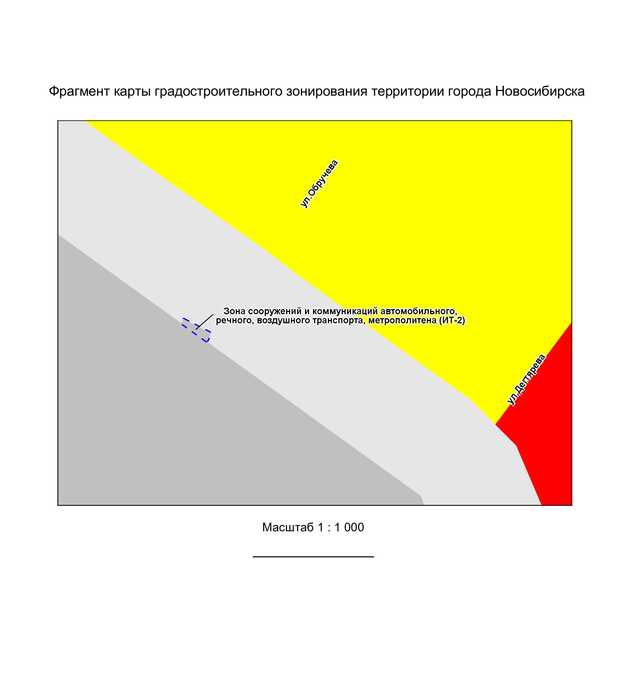
Приложение 1
к решению Совета депутатов города Новосибирска
от 28.10.2020 № 15

Slide 2
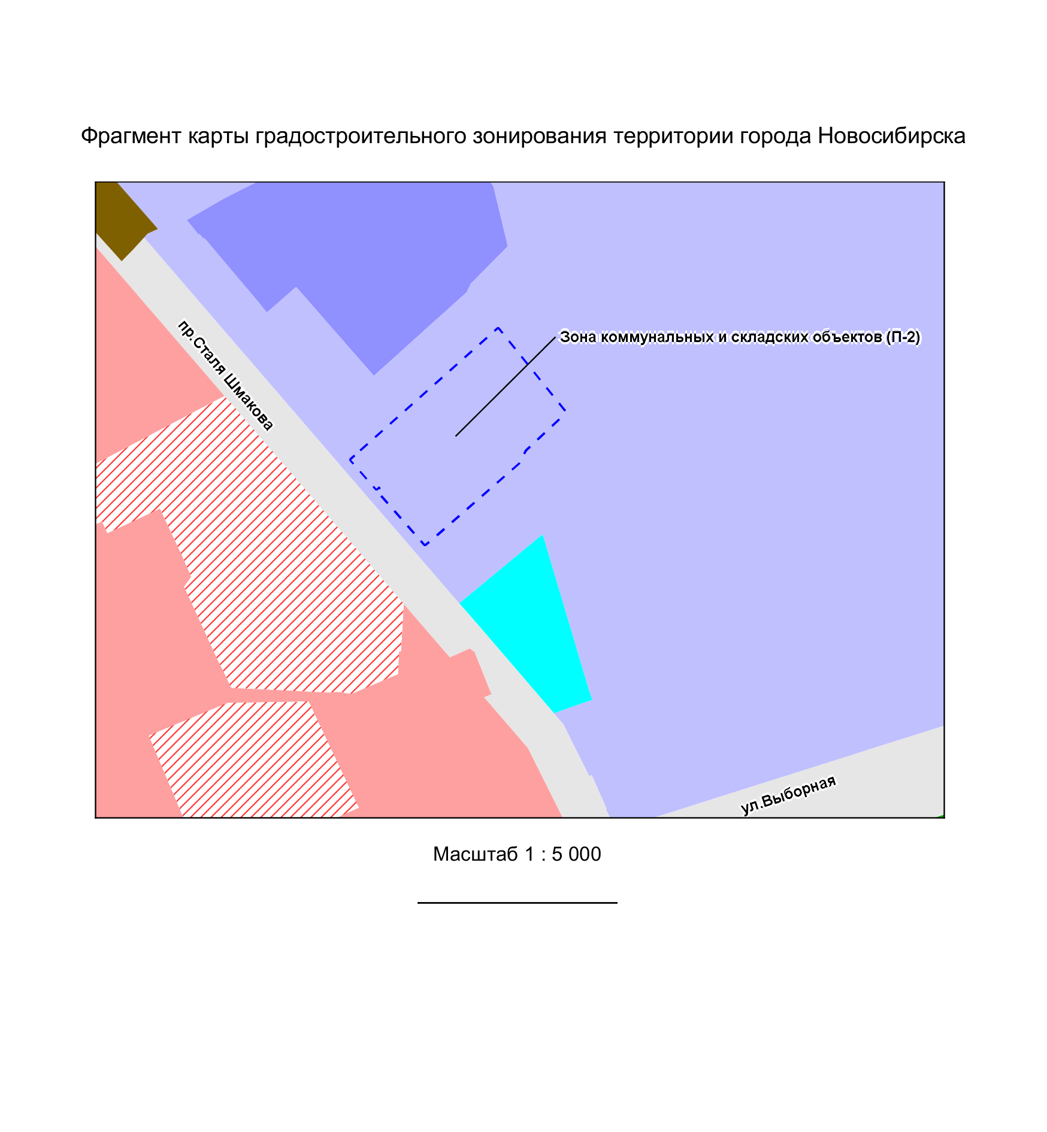
Приложение 2
к решению Совета депутатов города Новосибирска
от 28.10.2020 № 15

Slide 3
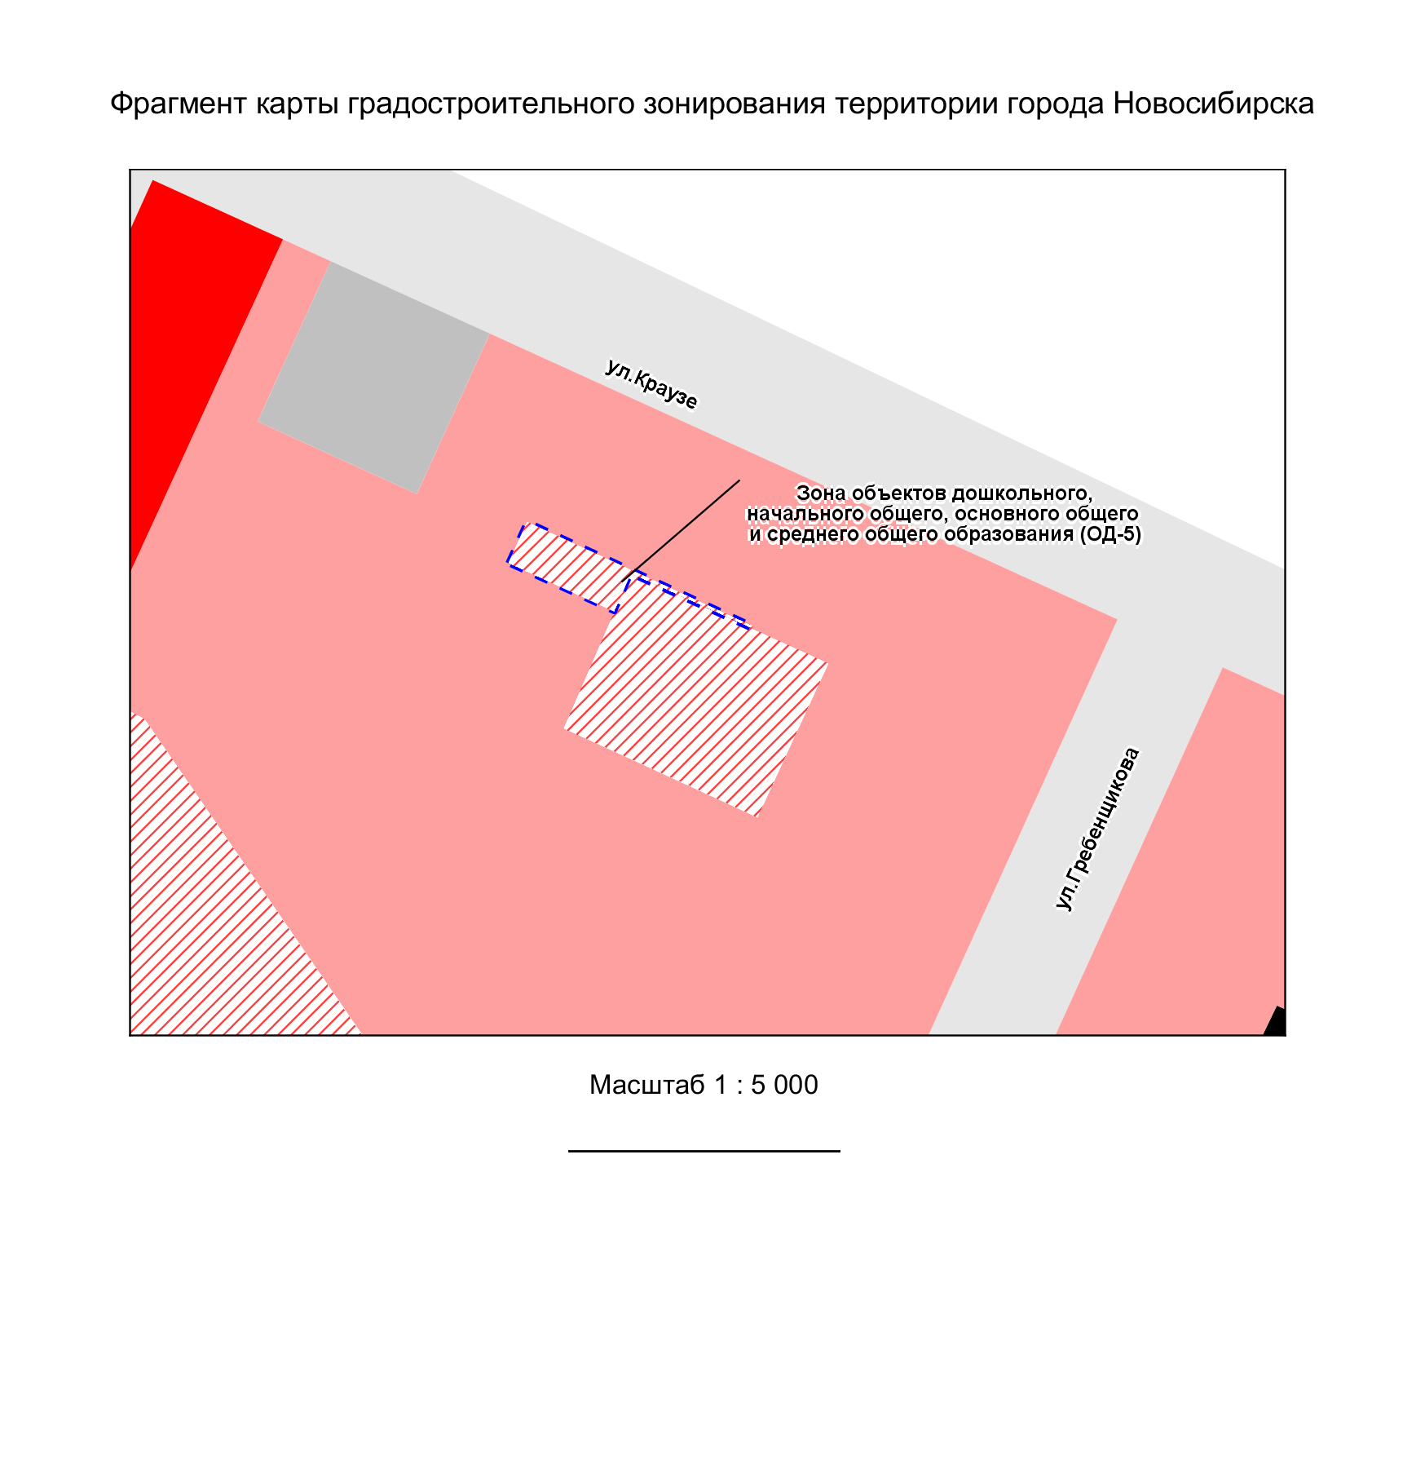
Приложение 3
к решению Совета депутатов города Новосибирска
от 28.10.2020 № 15

Slide 4
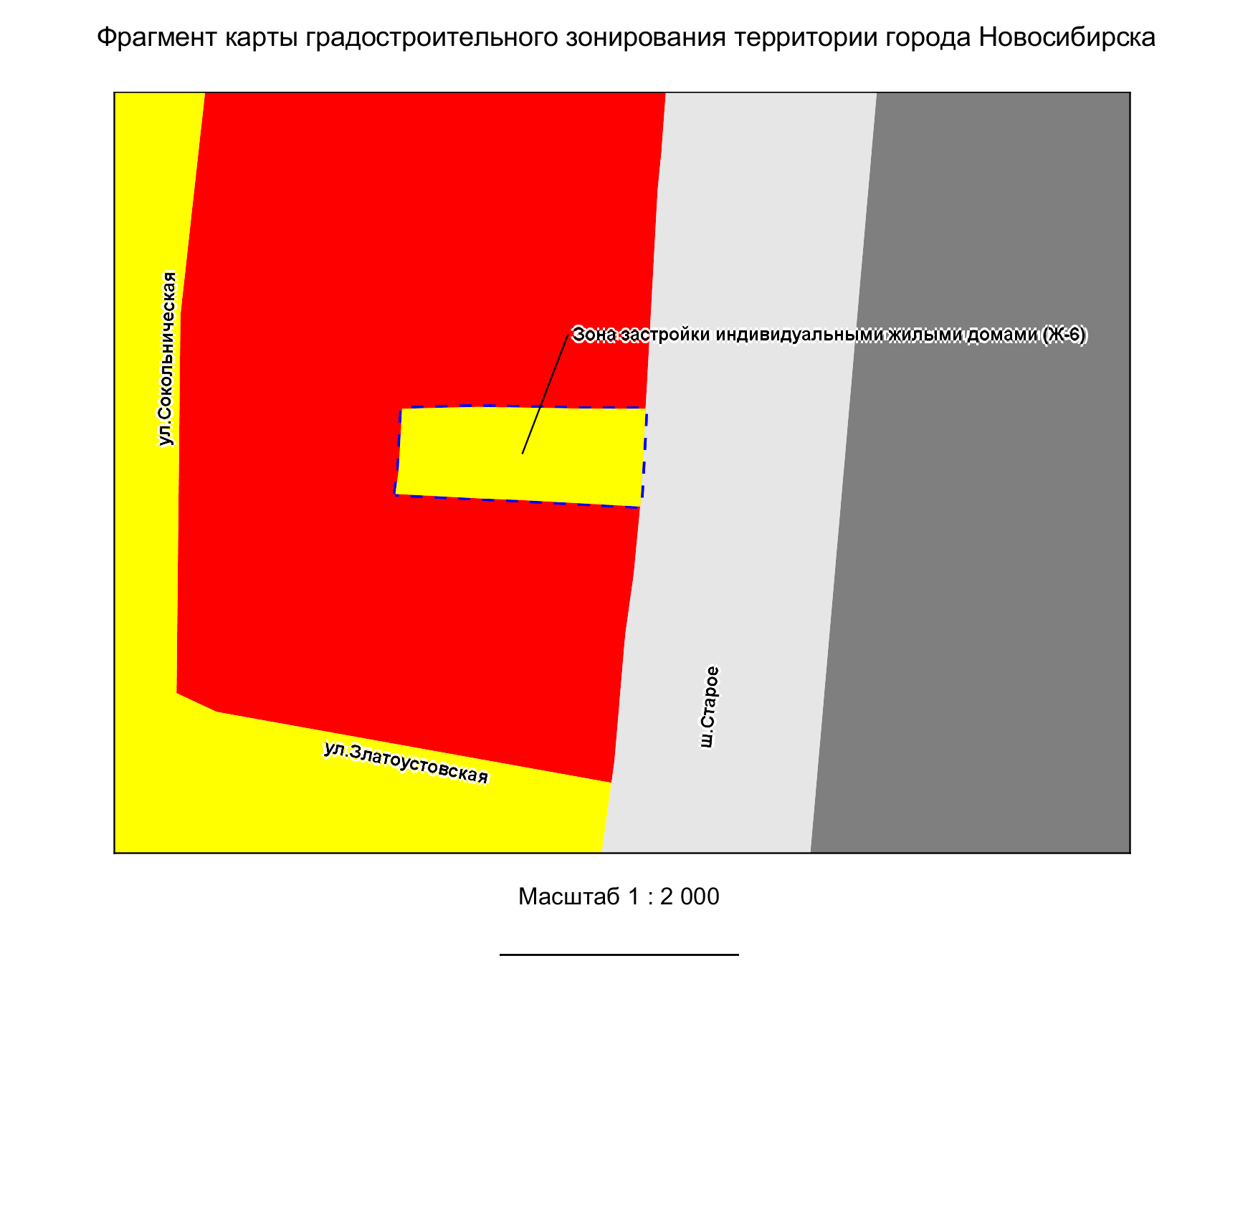
Приложение 4
к решению Совета депутатов города Новосибирска
от 28.10.2020 № 15

Slide 5
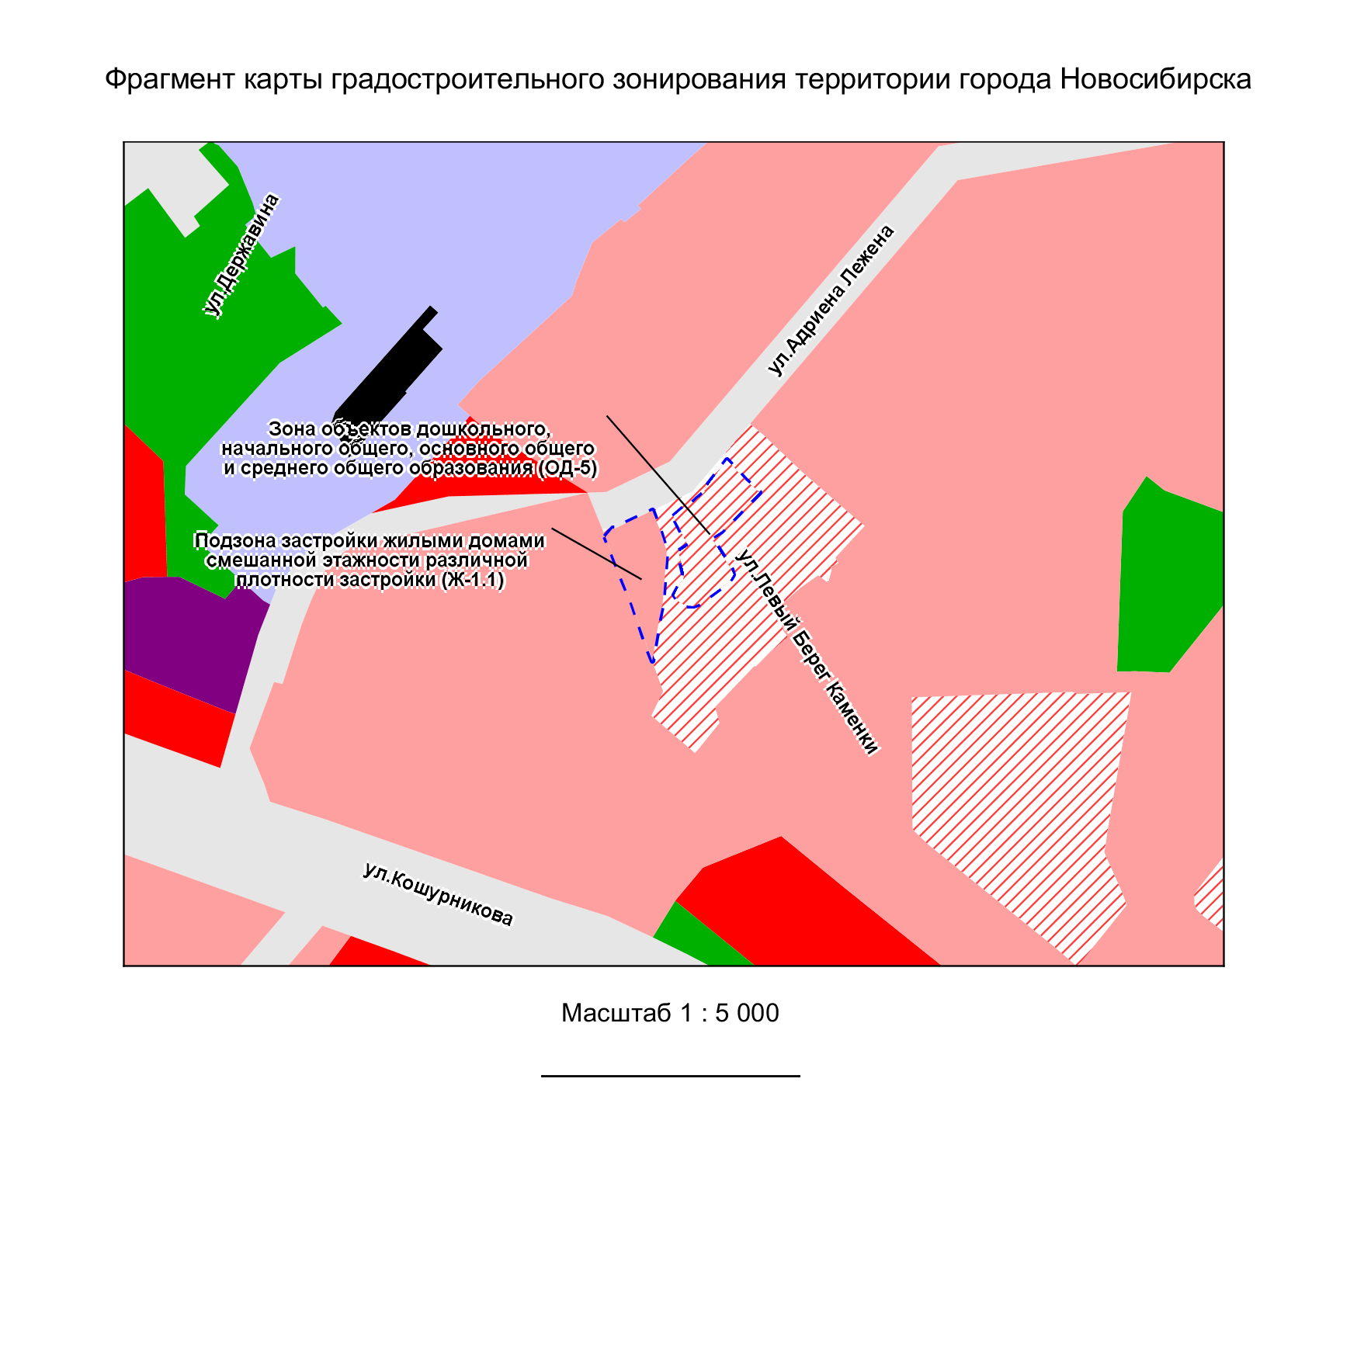
Приложение 5
к решению Совета депутатов города Новосибирска
от 28.10.2020 № 15

Slide 6
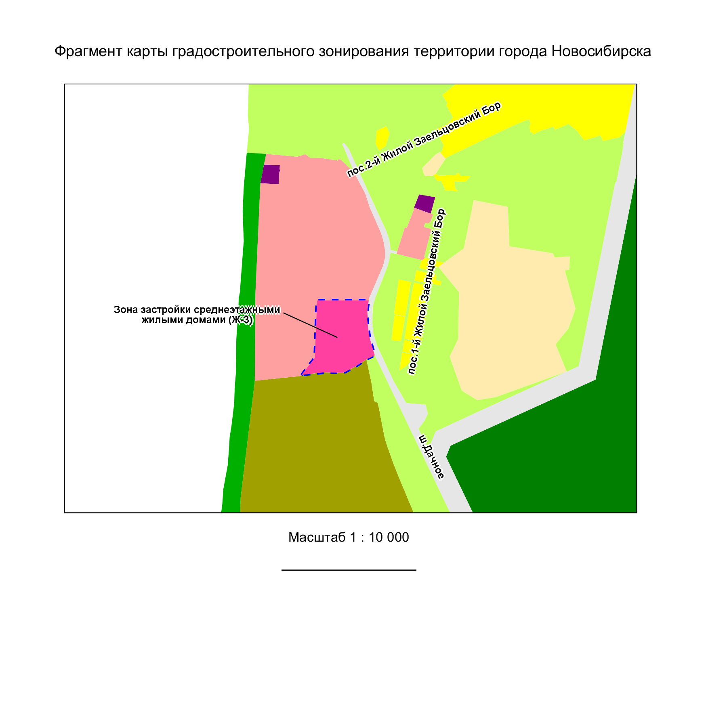
Приложение 6
к решению Совета депутатов города Новосибирска
от 28.10.2020 № 15

Slide 7
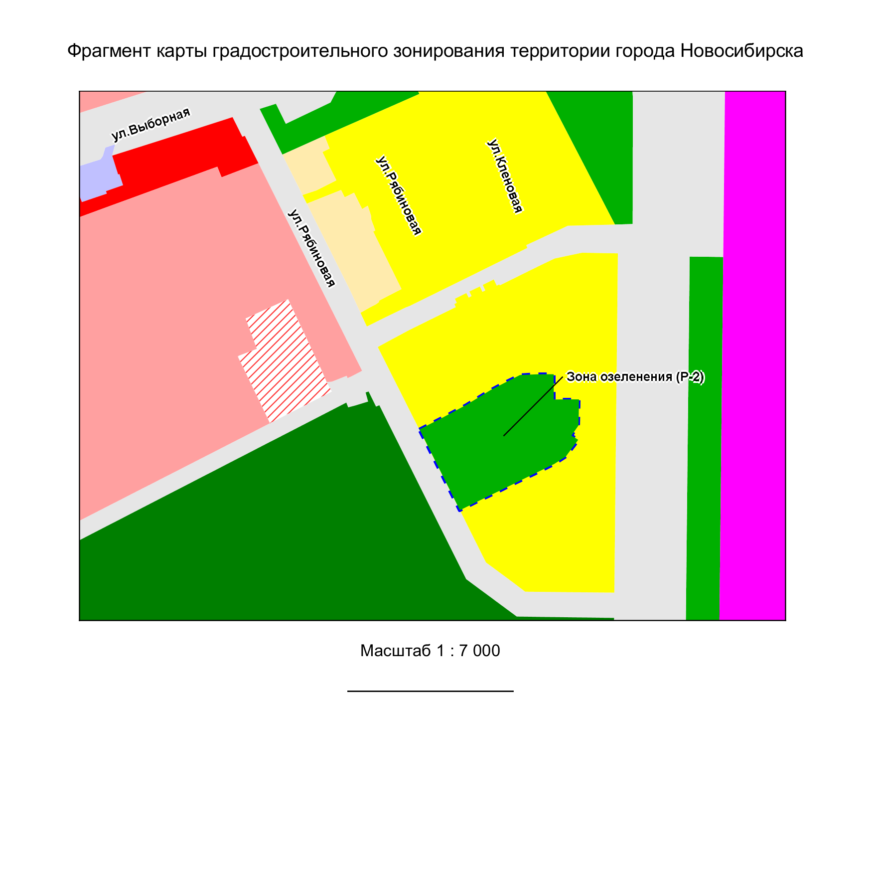
Приложение 7
к решению Совета депутатов города Новосибирска
от 28.10.2020 № 15

Slide 8
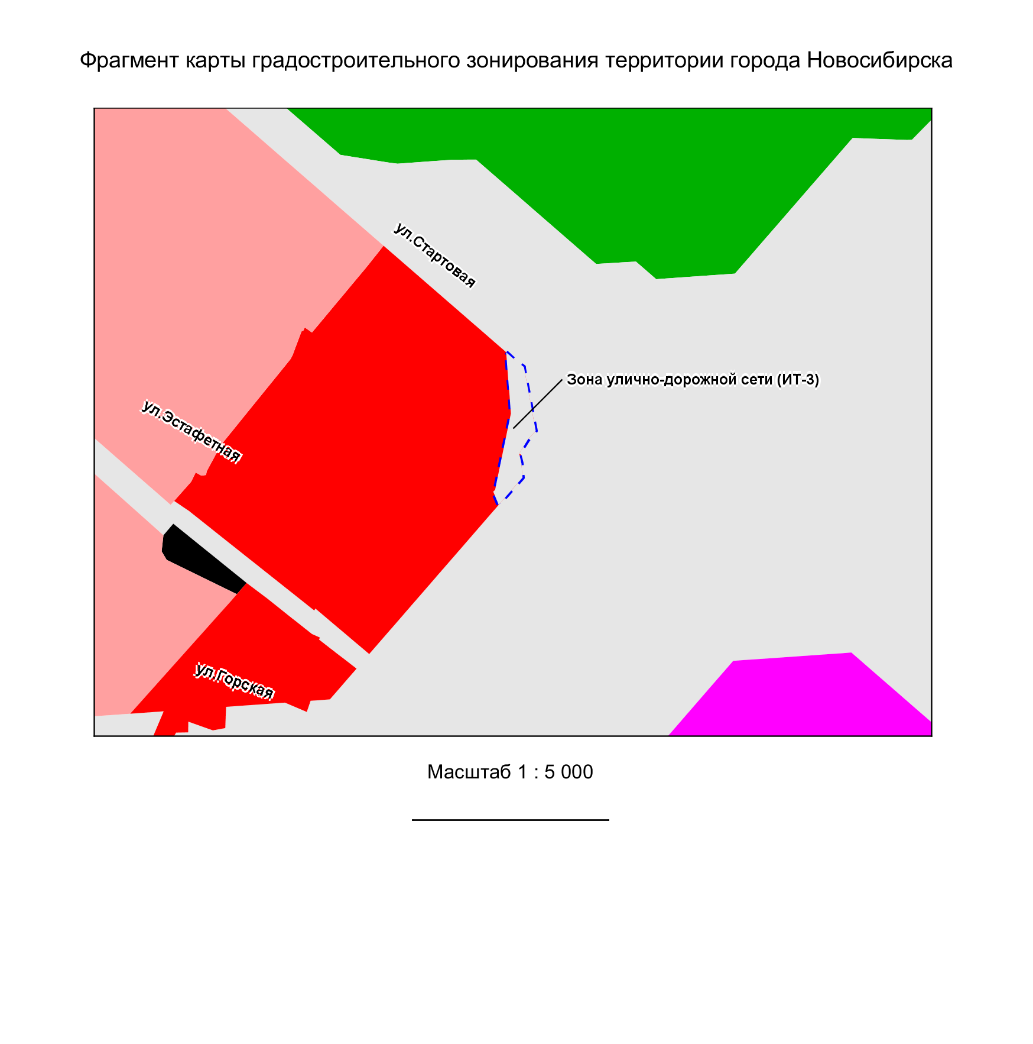
Приложение 8
к решению Совета депутатов города Новосибирска
от 28.10.2020 № 15

Slide 9
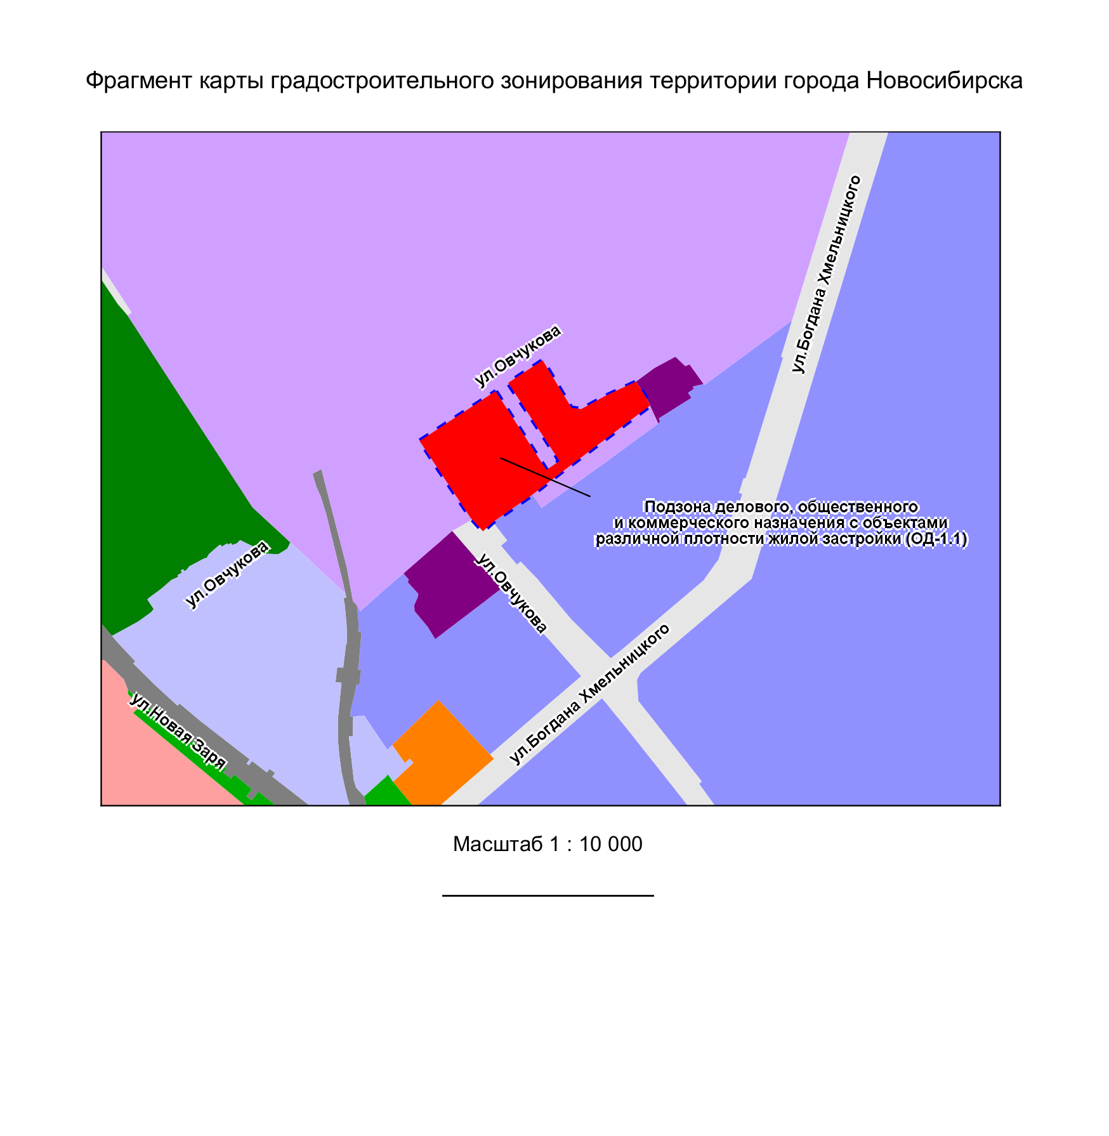
Приложение 9
к решению Совета депутатов города Новосибирска
от 28.10.2020 № 15

Slide 10
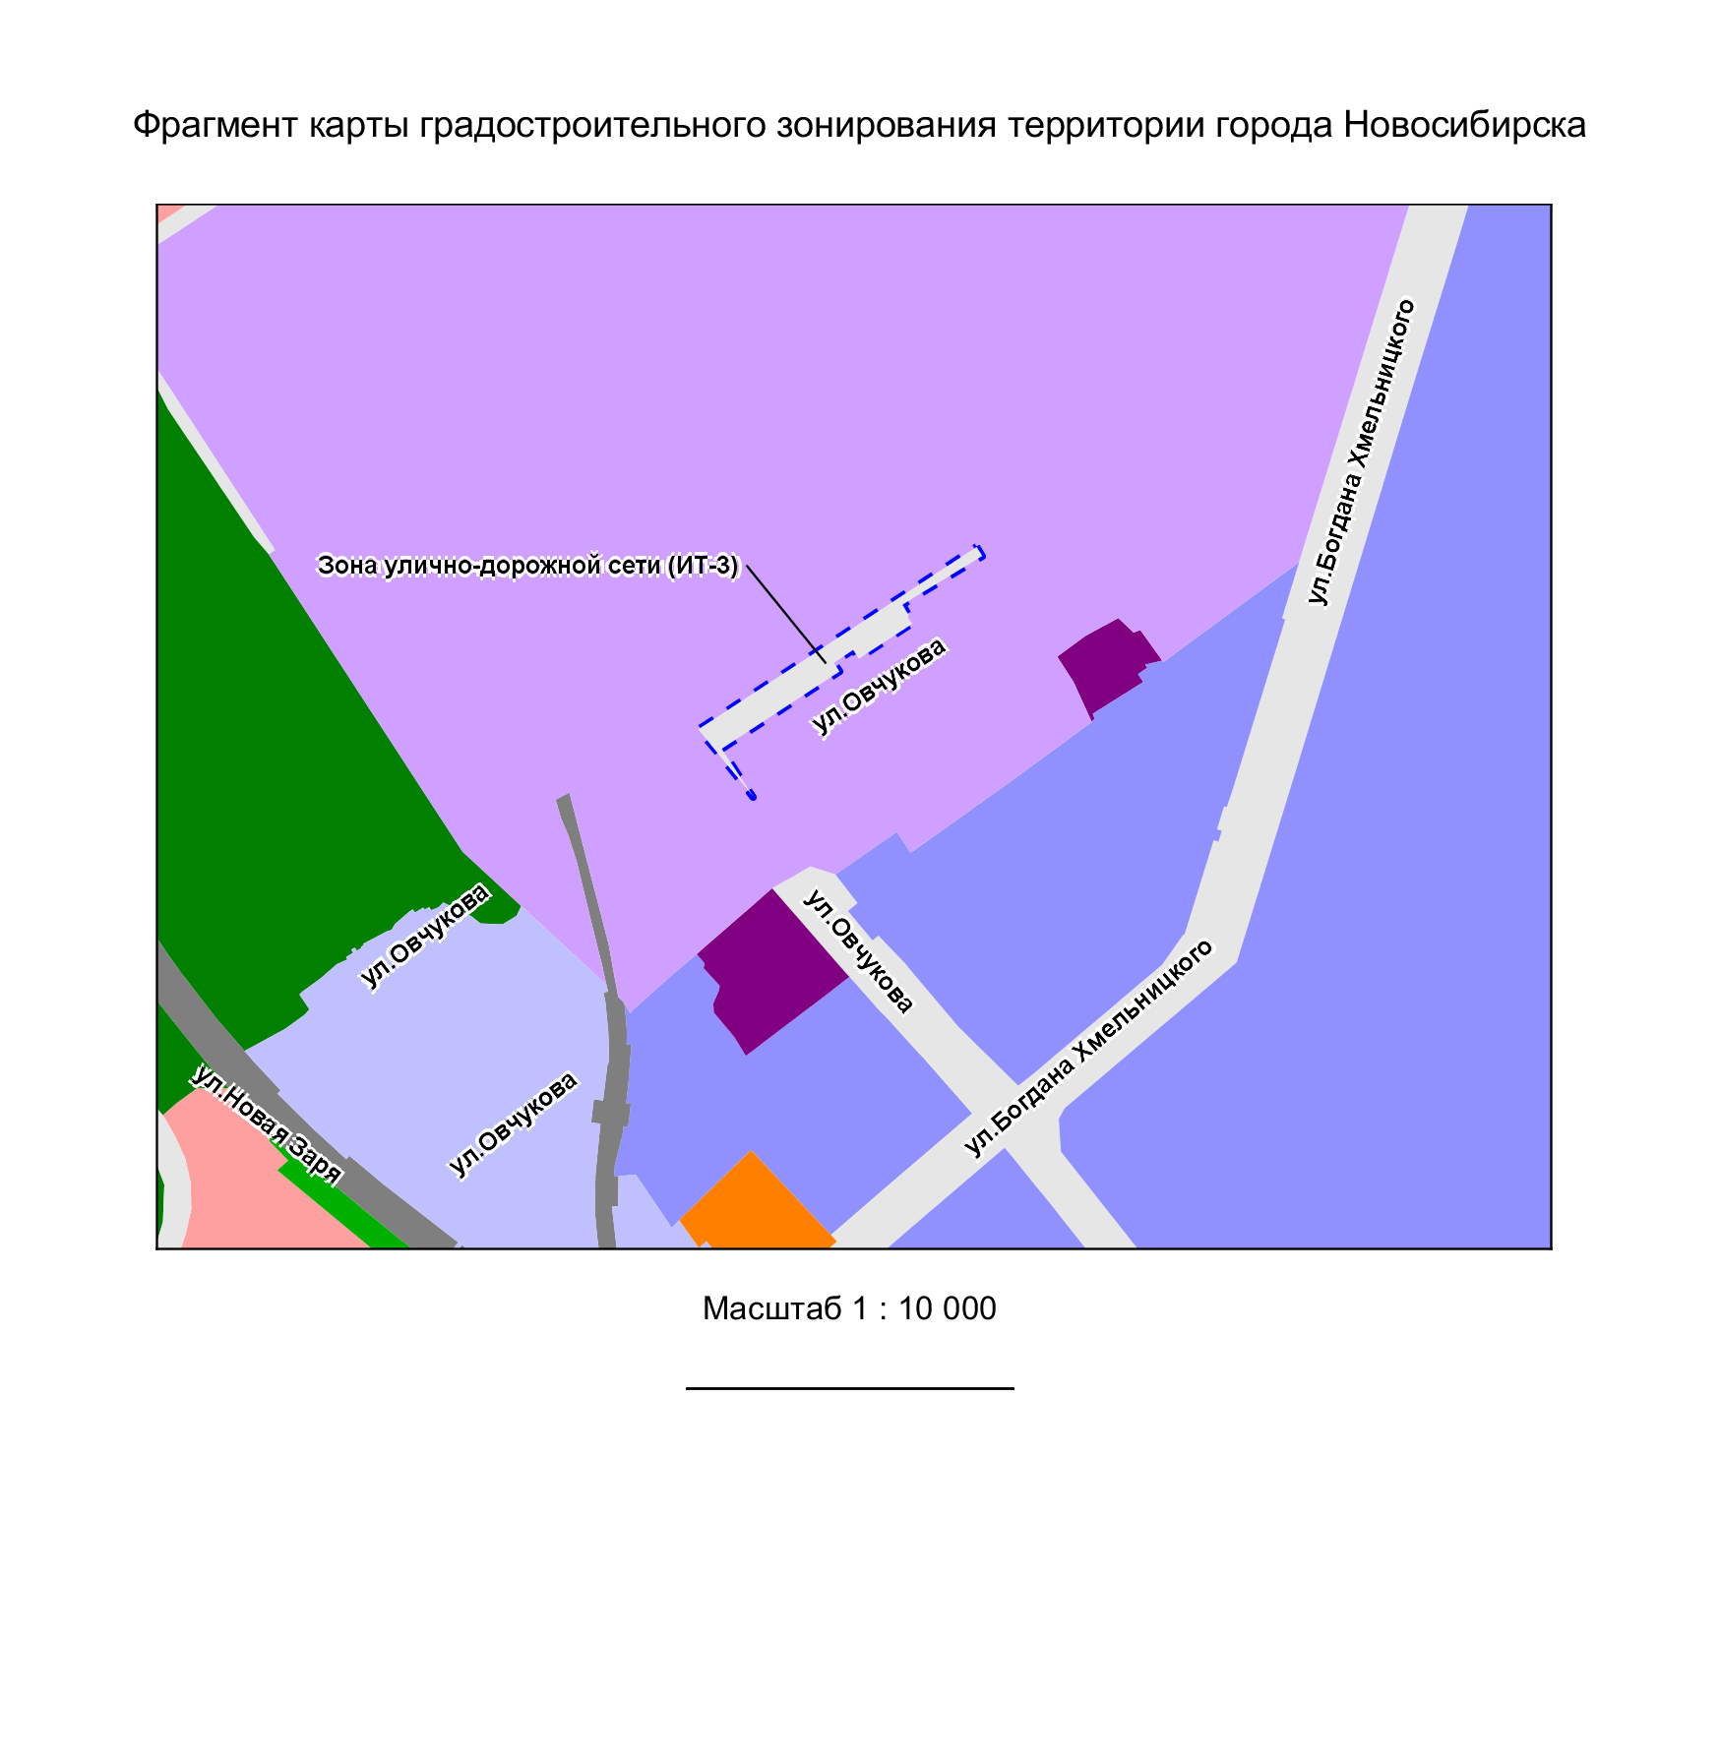
Приложение 10
к решению Совета депутатов города Новосибирска
от 28.10.2020 № 15

Slide 11
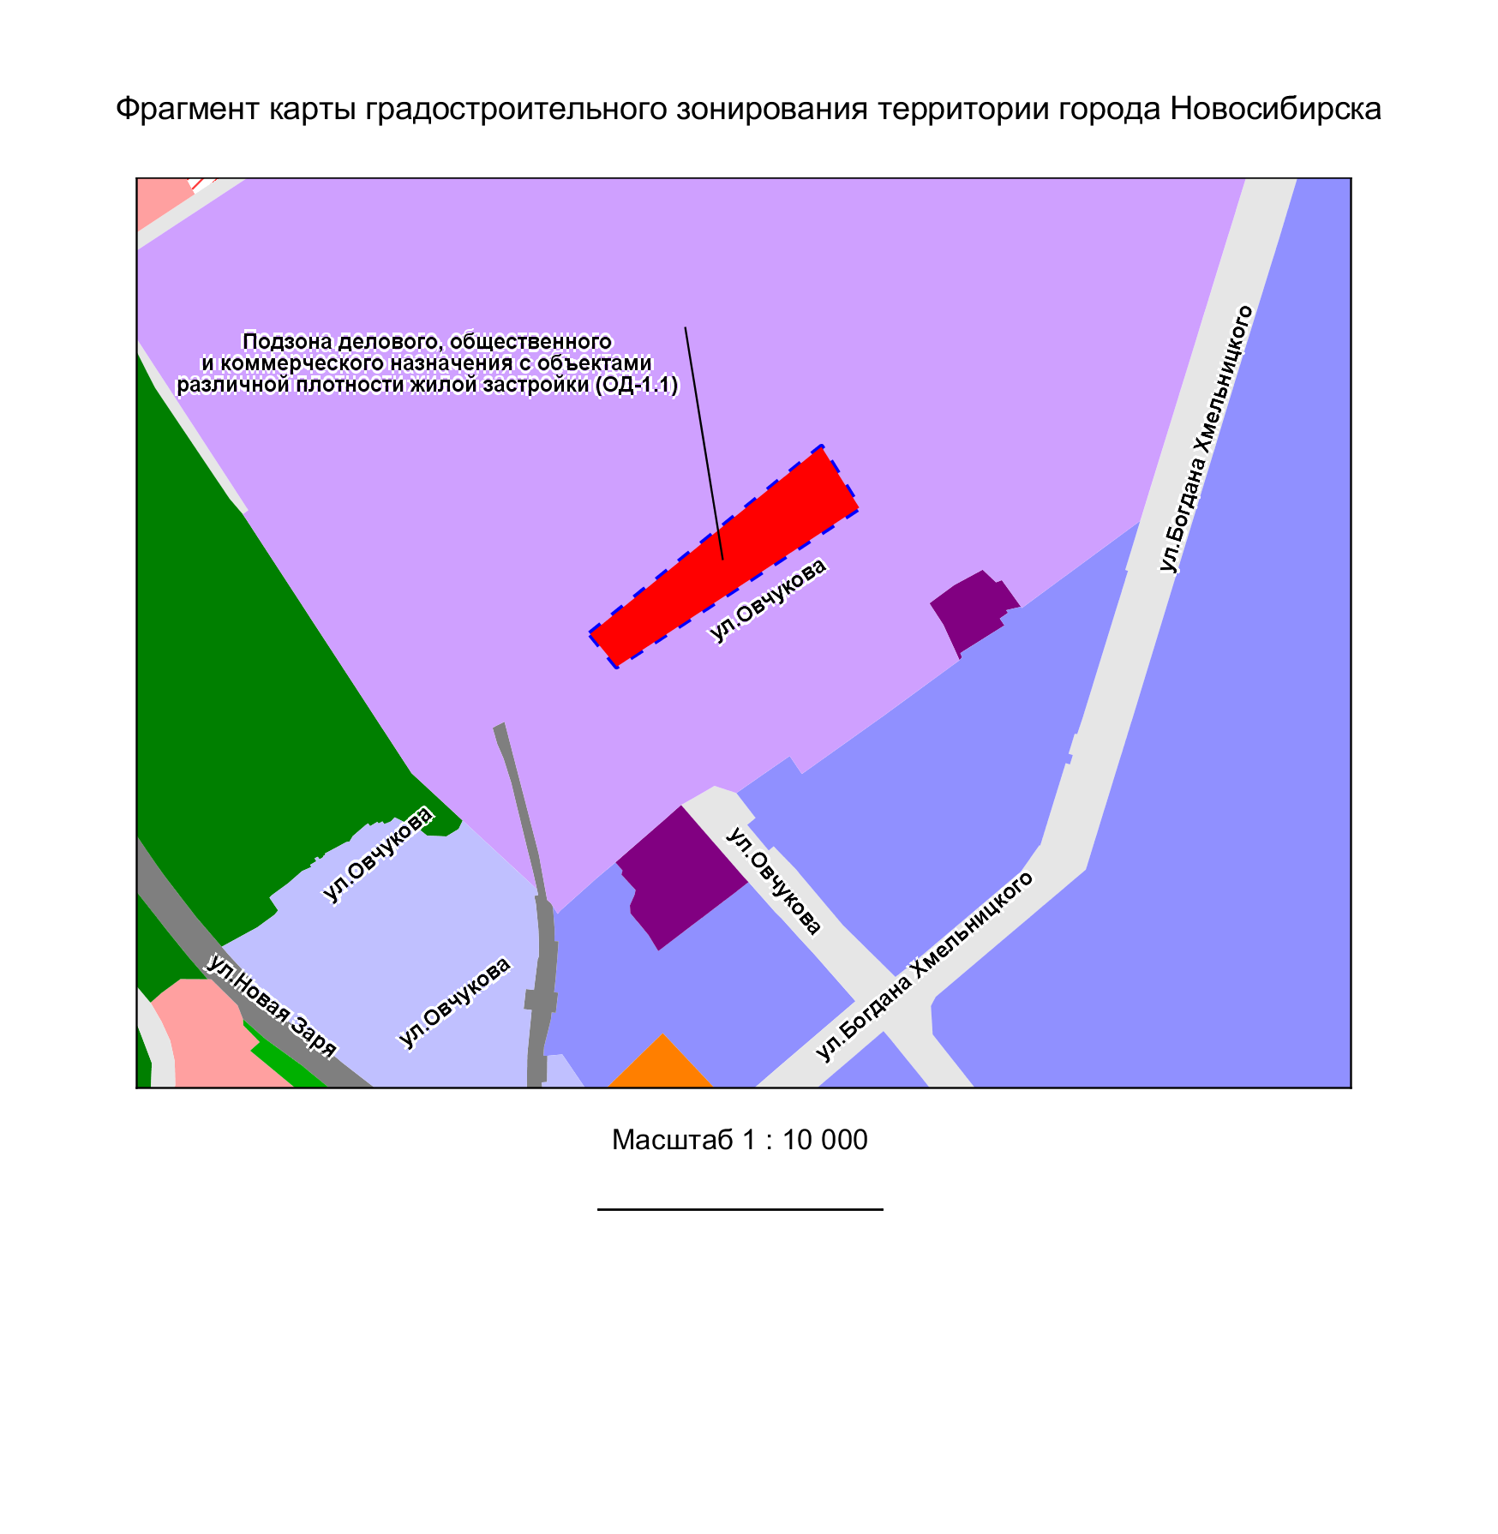
Приложение 11
к решению Совета депутатов города Новосибирска
от 28.10.2020 № 15

Slide 12
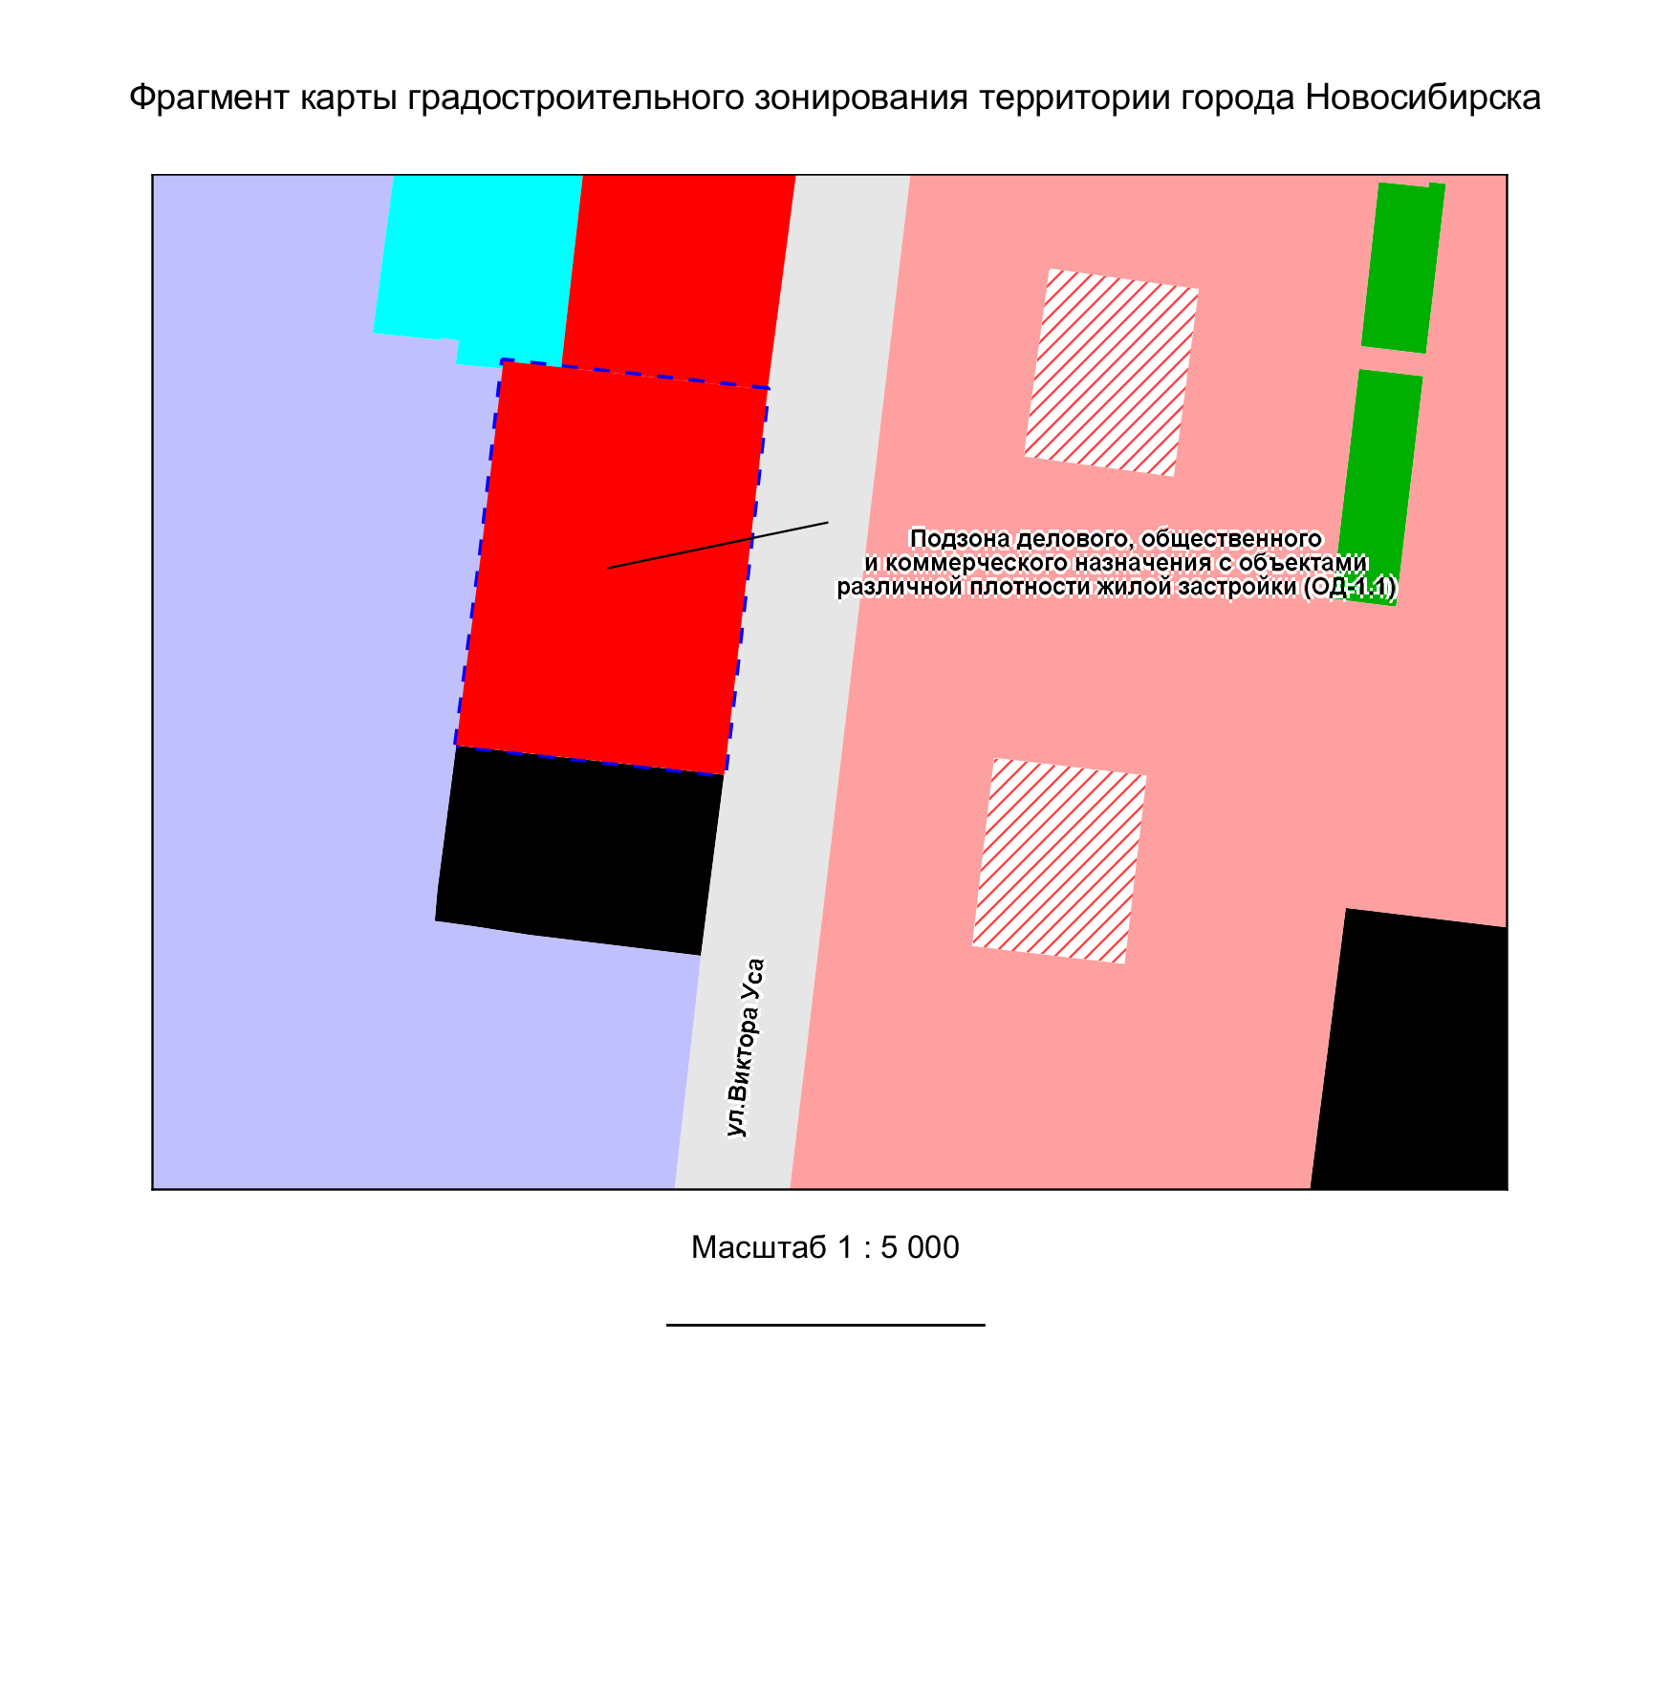
Приложение 12
к решению Совета депутатов города Новосибирска
от 28.10.2020 № 15

Slide 13
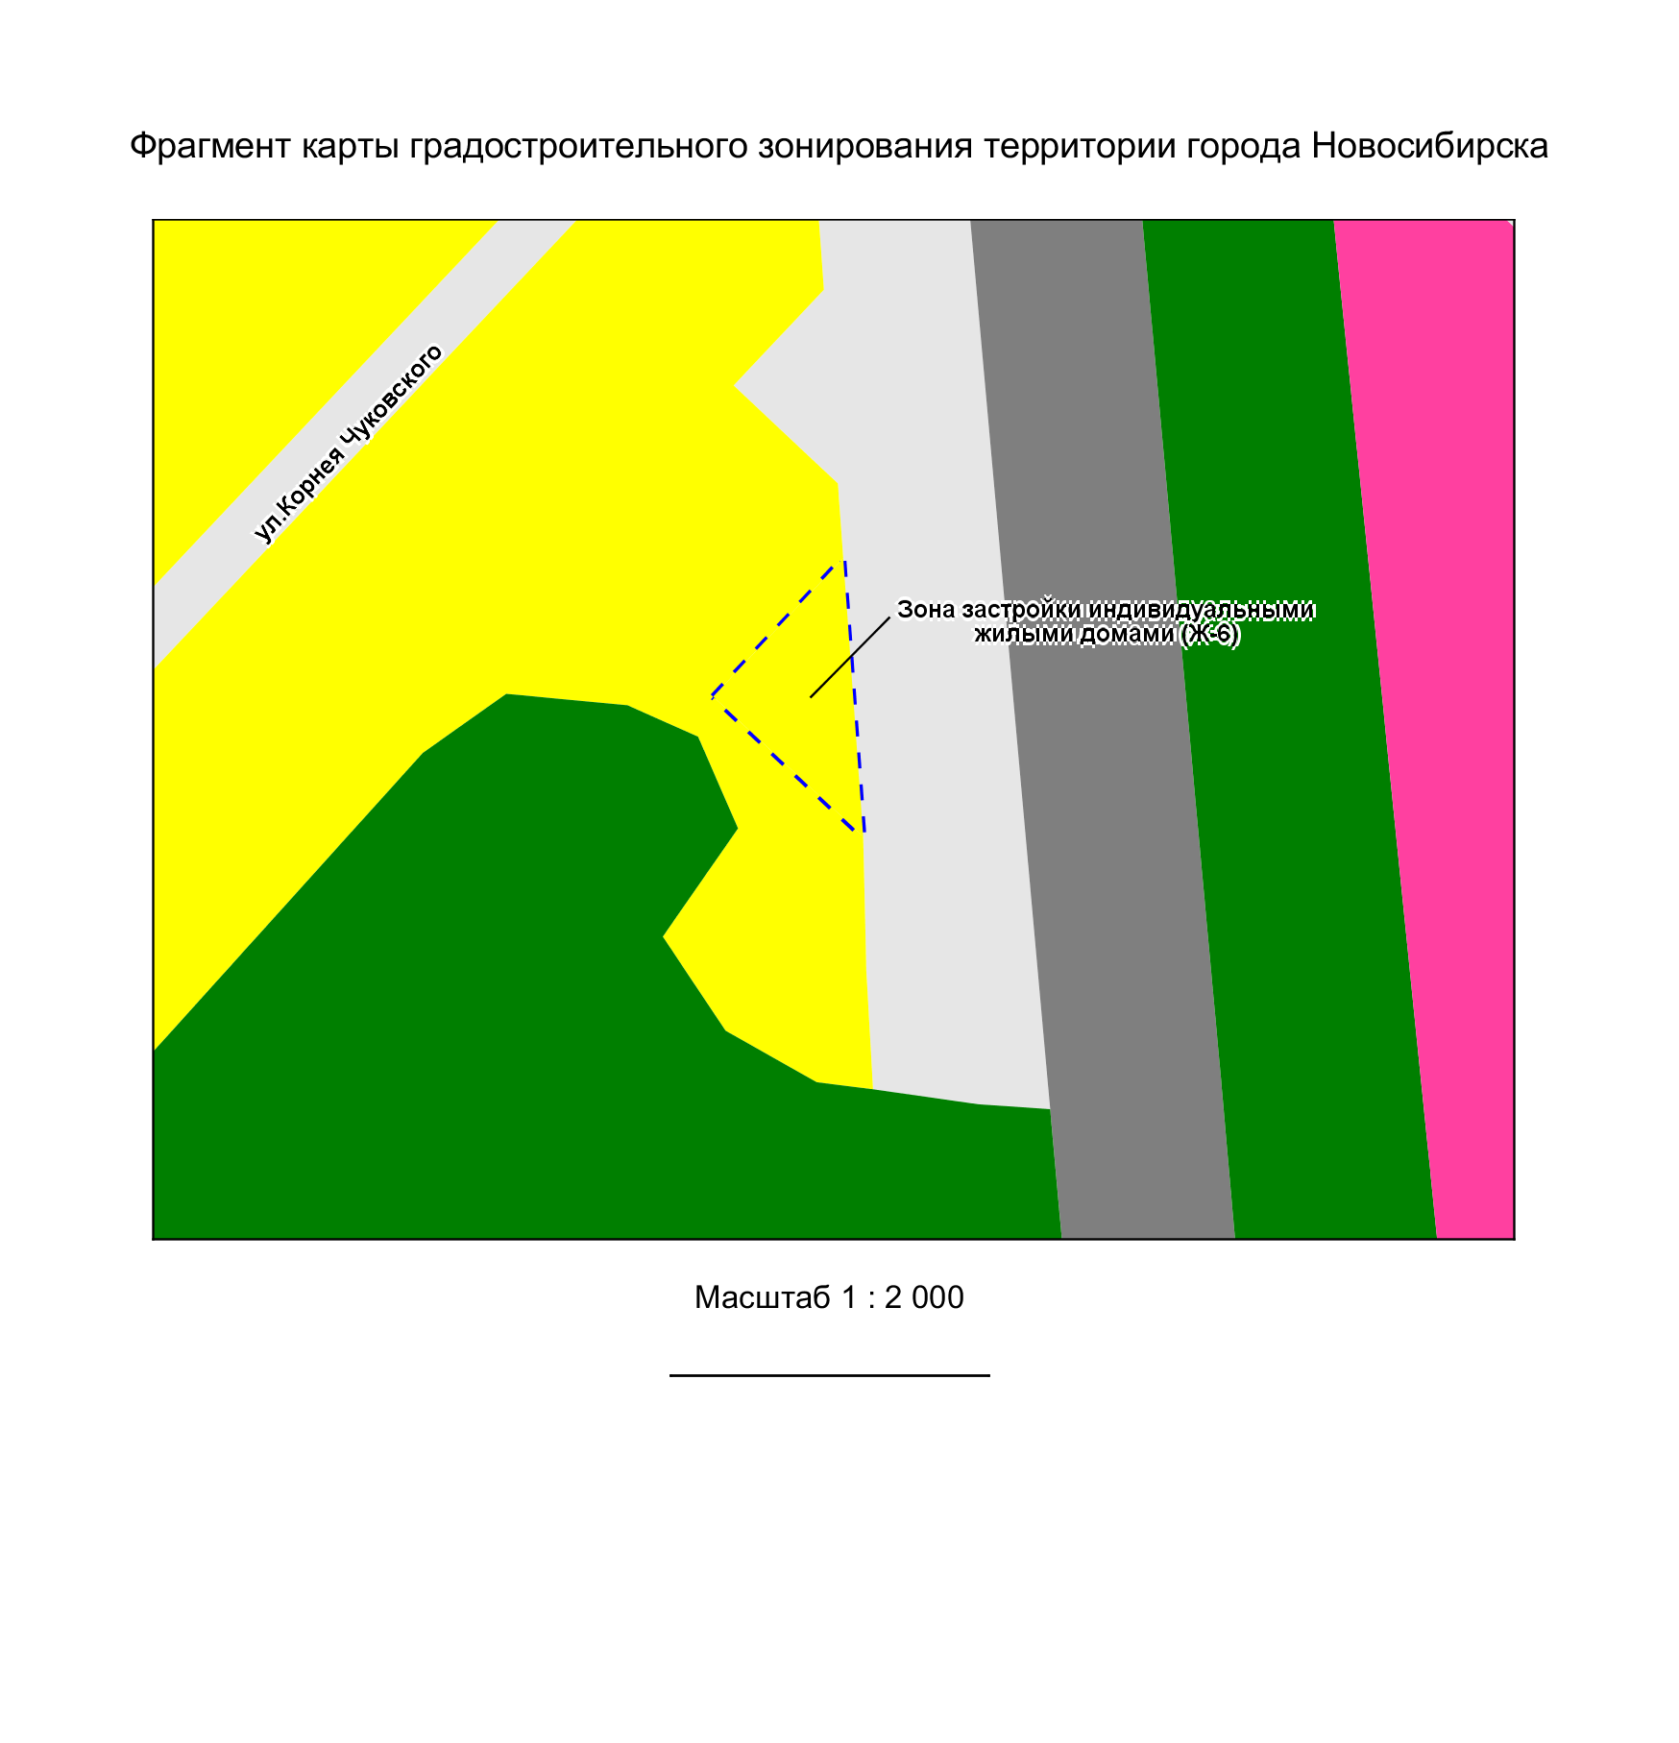
Приложение 13
к решению Совета депутатов города Новосибирска
от 28.10.2020 № 15

Slide 14
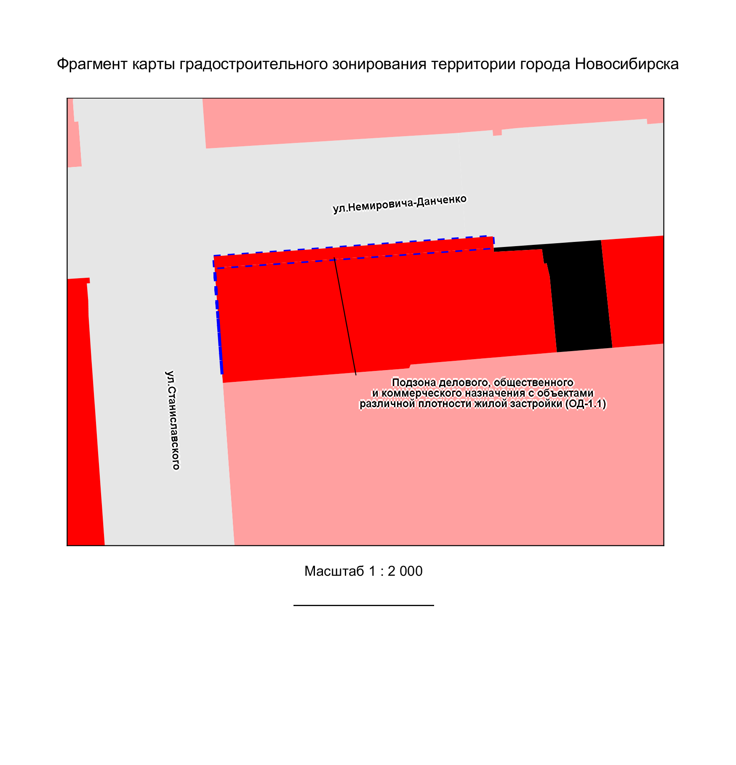
Приложение 14
к решению Совета депутатов города Новосибирска
от 28.10.2020 № 15

Slide 15
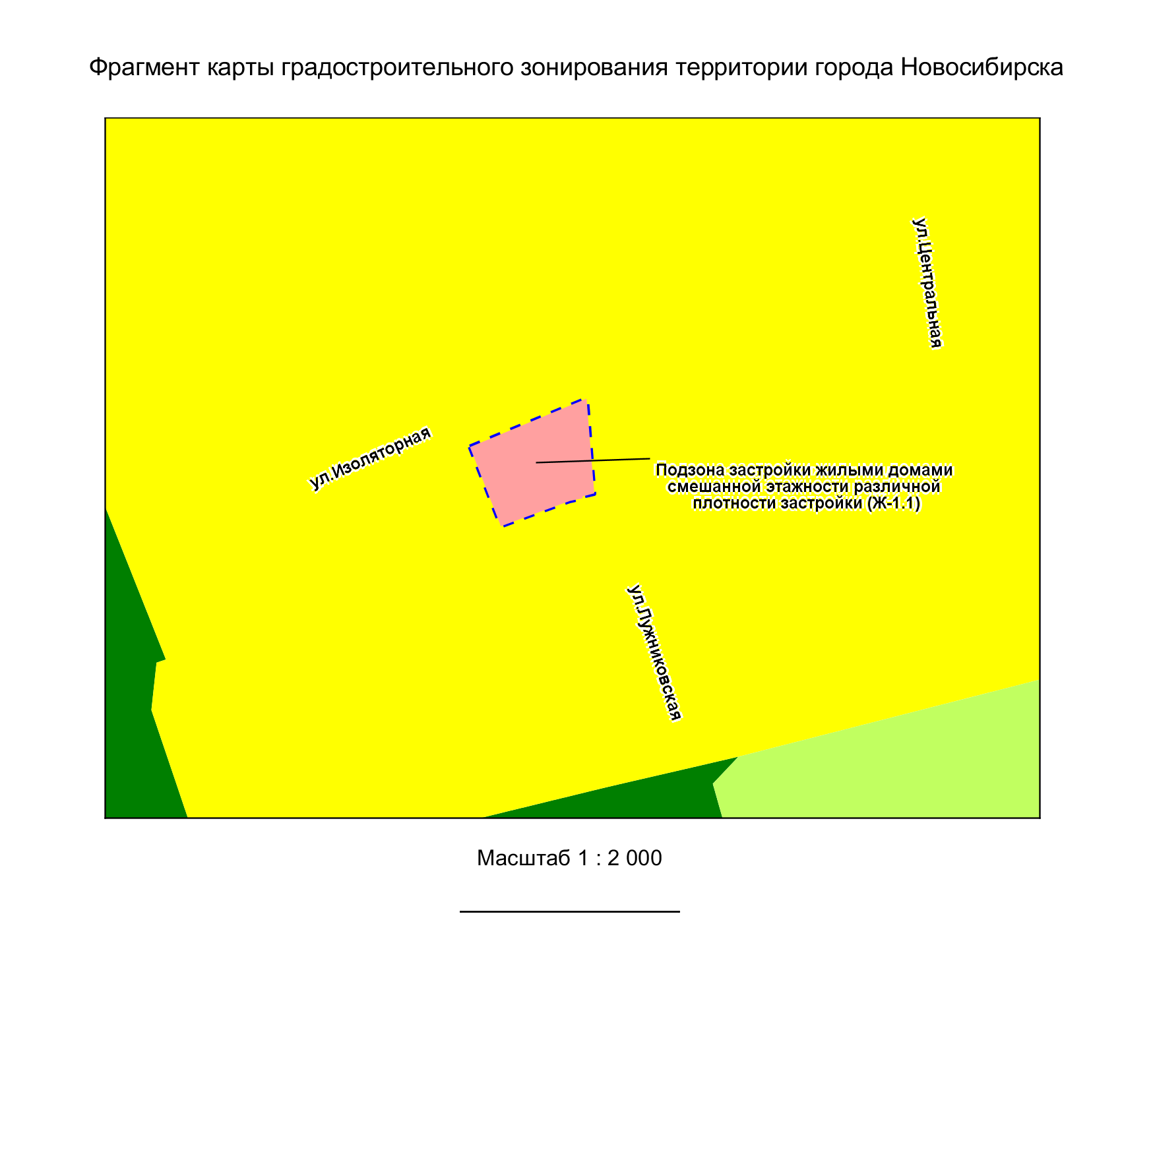
Приложение 15
к решению Совета депутатов города Новосибирска
от 28.10.2020 № 15

Slide 16
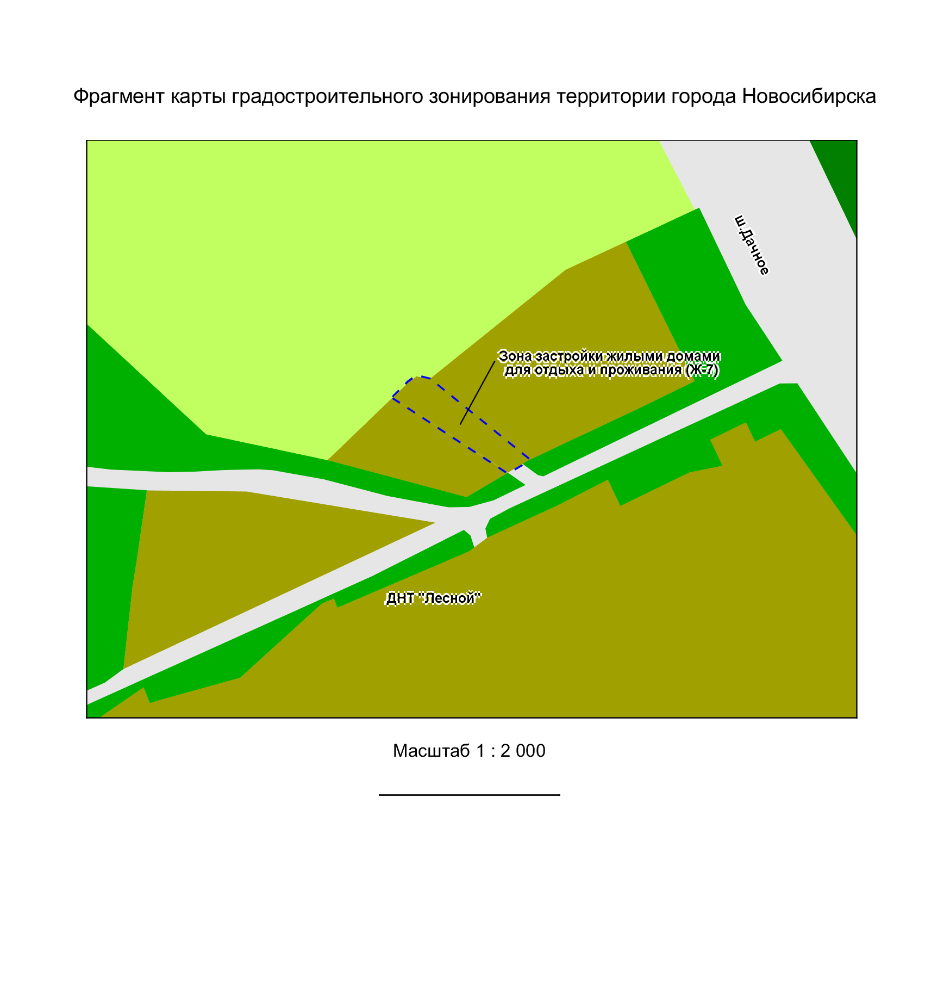
Приложение 16
к решению Совета депутатов города Новосибирска
от 28.10.2020 № 15

Slide 17
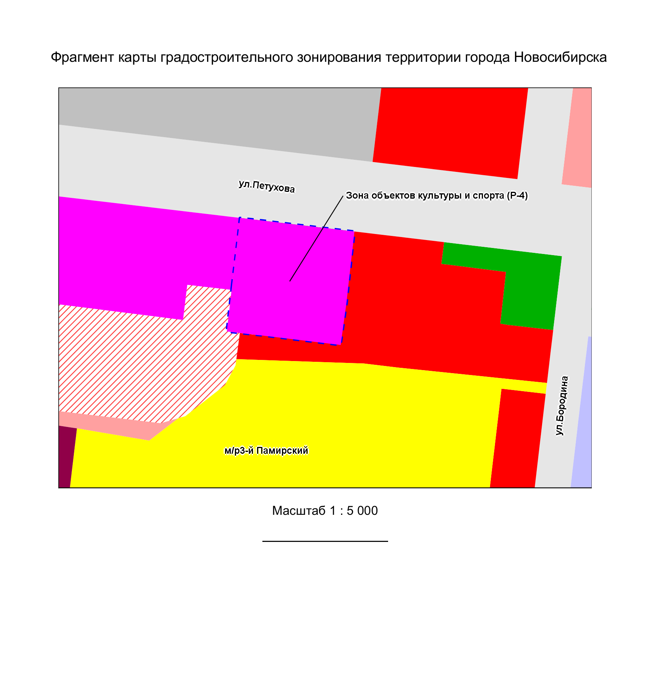
Приложение 17
к решению Совета депутатов города Новосибирска
от 28.10.2020 № 15

Slide 18
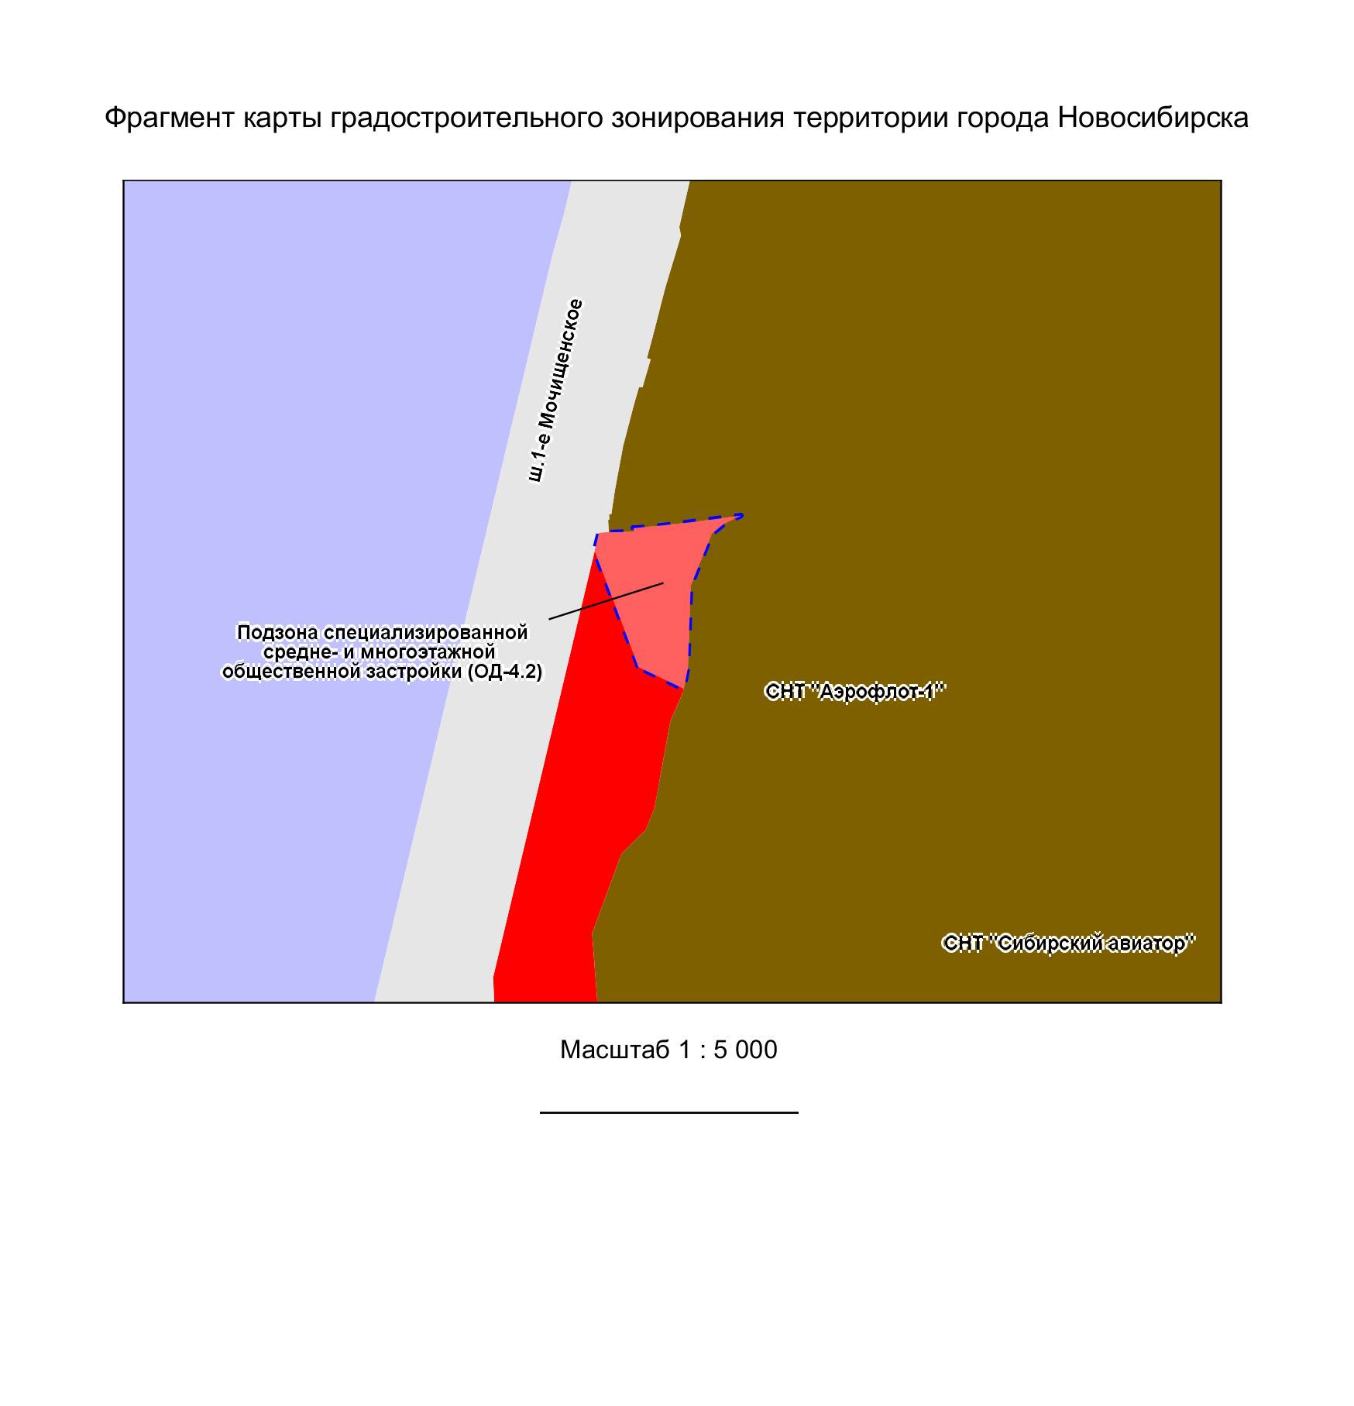
Приложение 18
к решению Совета депутатов города Новосибирска
от 28.10.2020 № 15

Slide 19
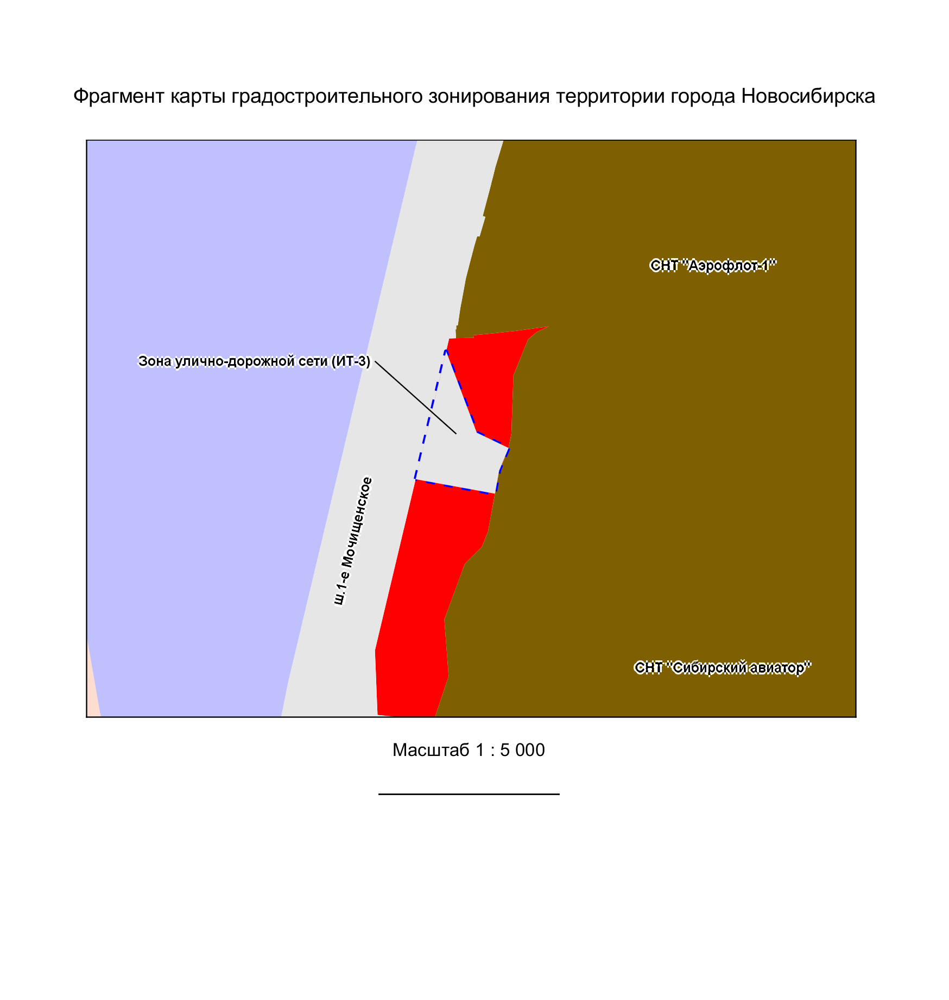
Приложение 19
к решению Совета депутатов города Новосибирска
от 28.10.2020 № 15

Slide 20
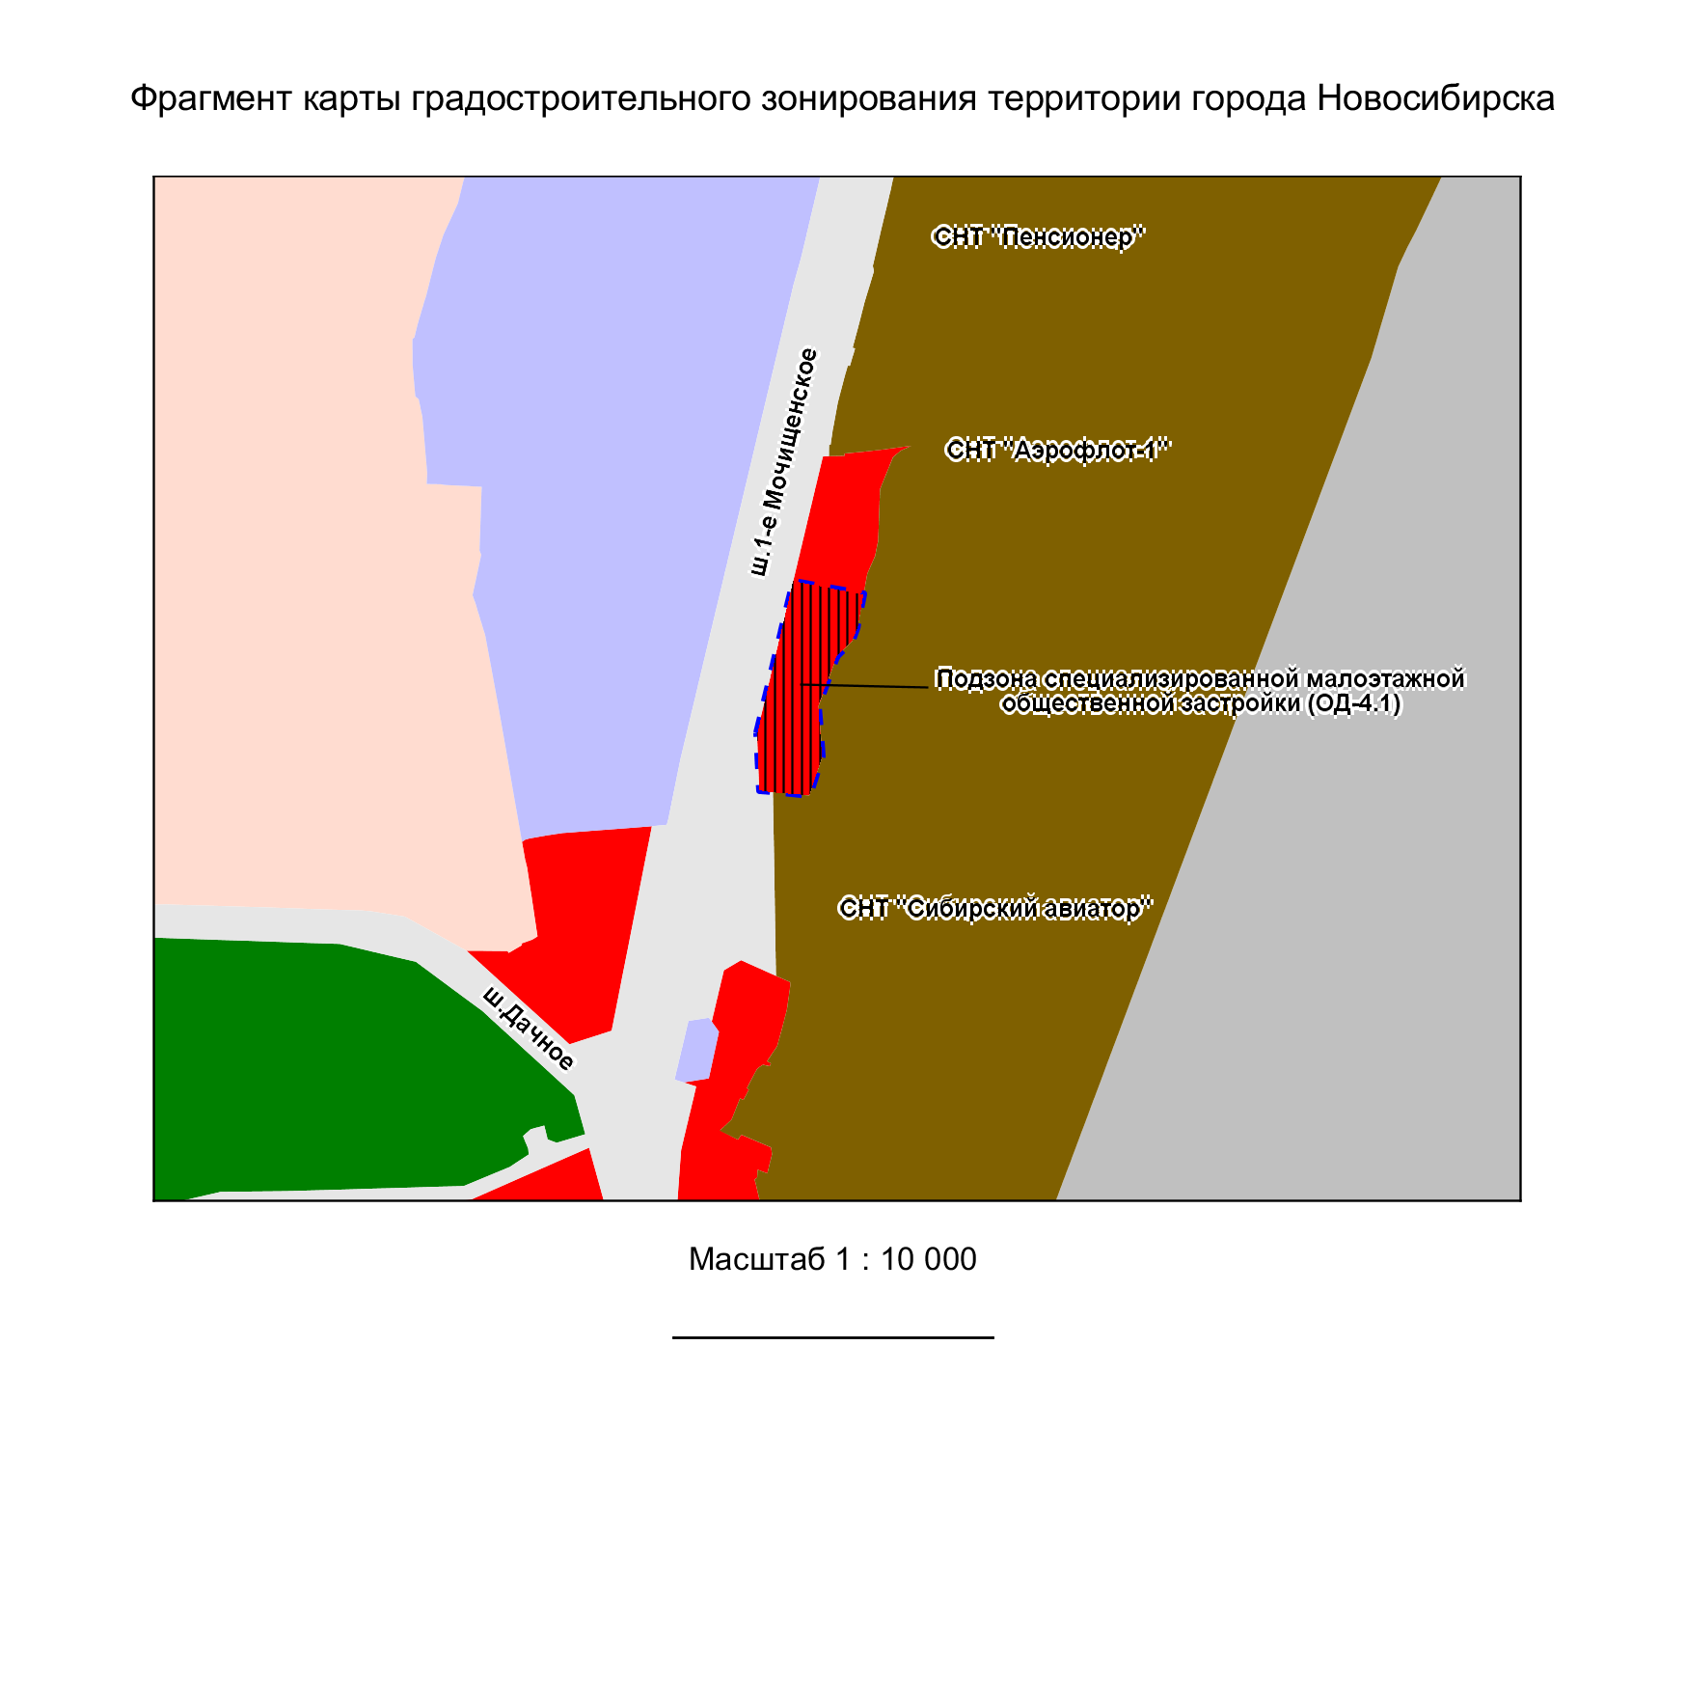
Приложение 20
к решению Совета депутатов города Новосибирска
от 28.10.2020 № 15

Slide 21
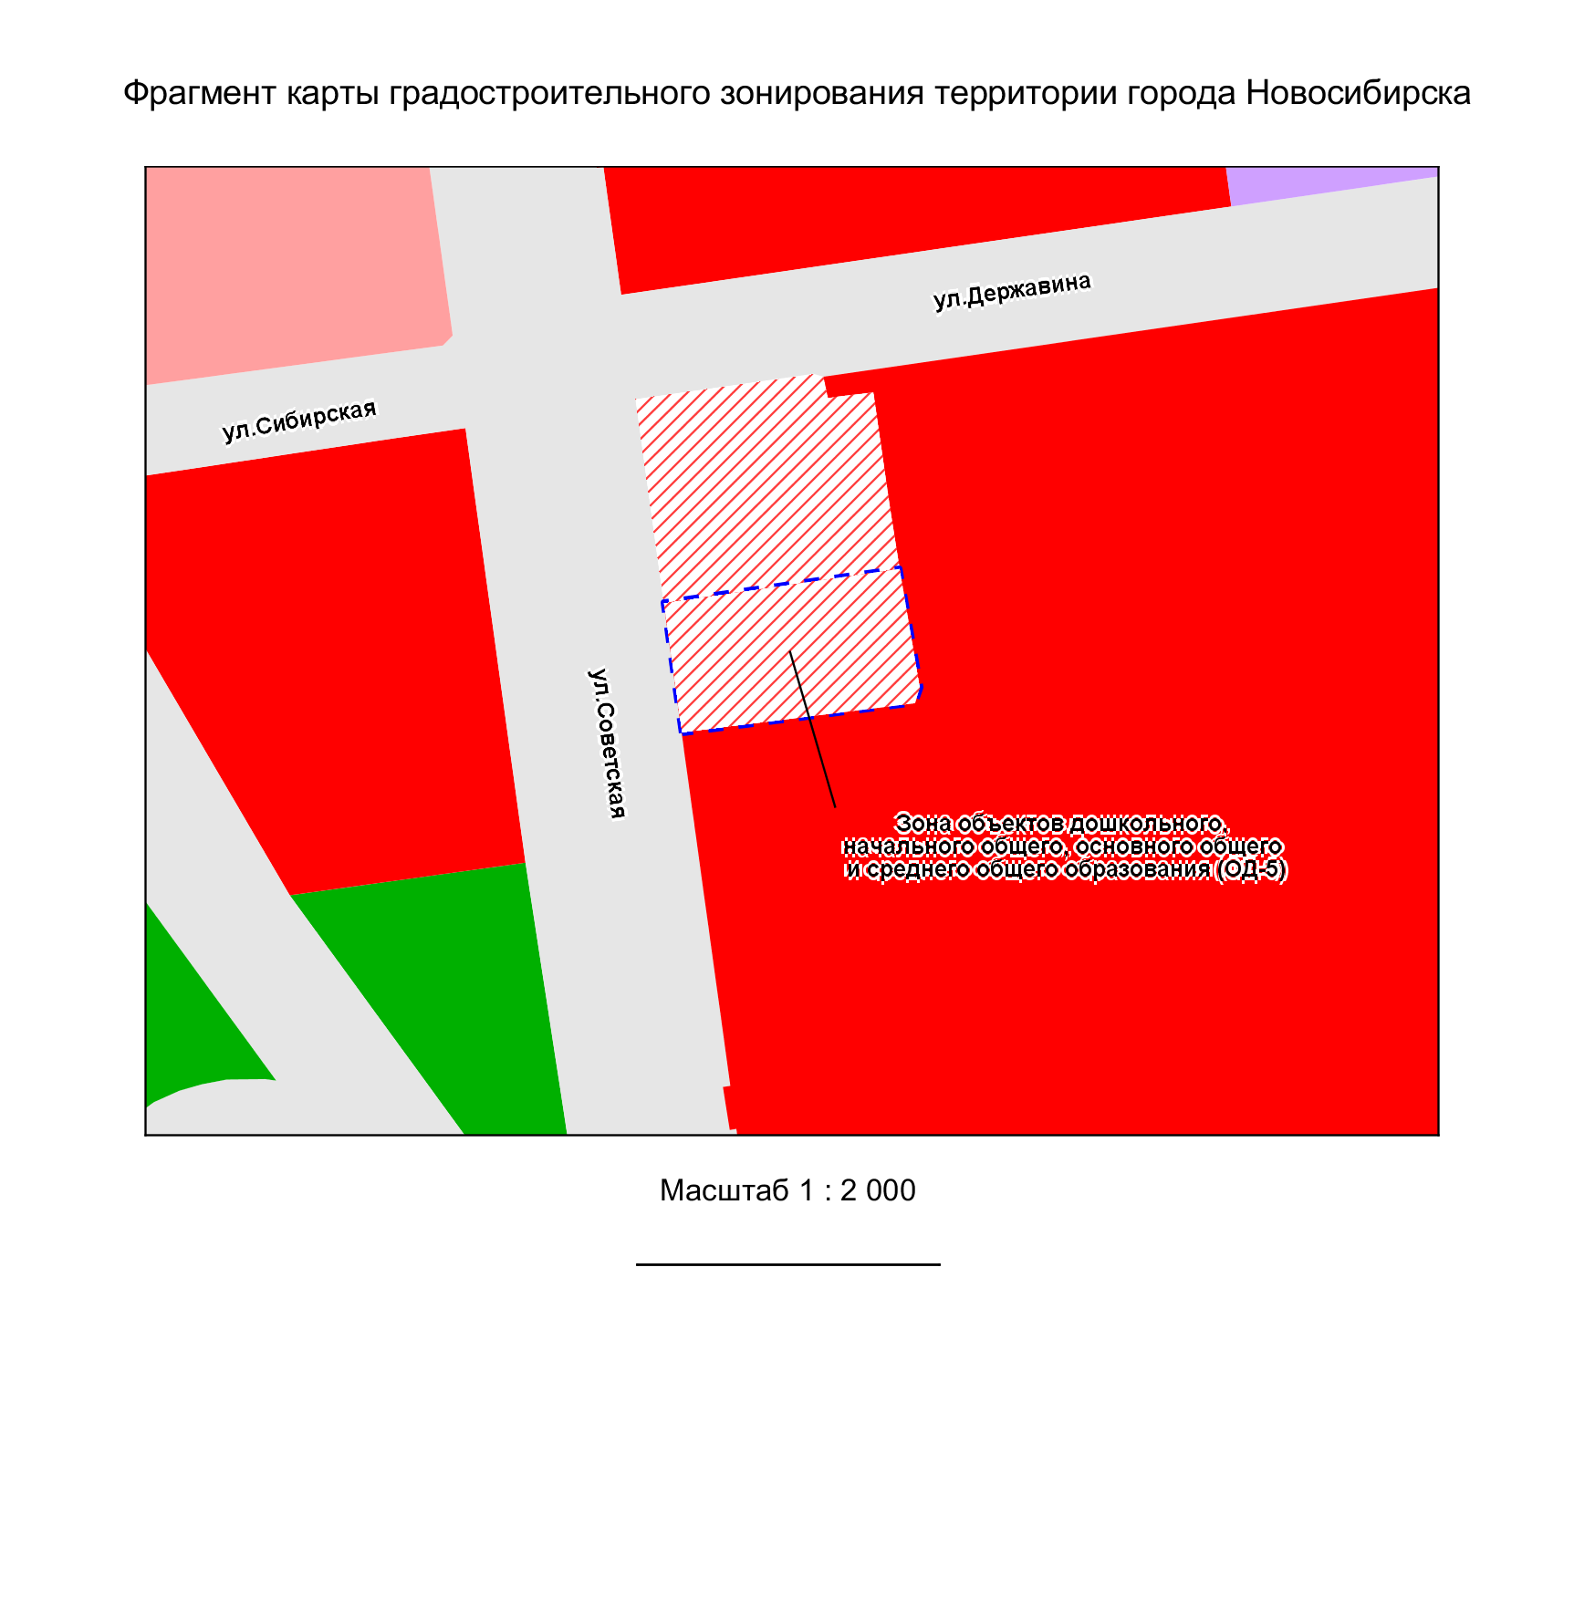
Приложение 21
к решению Совета депутатов города Новосибирска
от 28.10.2020 № 15

Slide 22
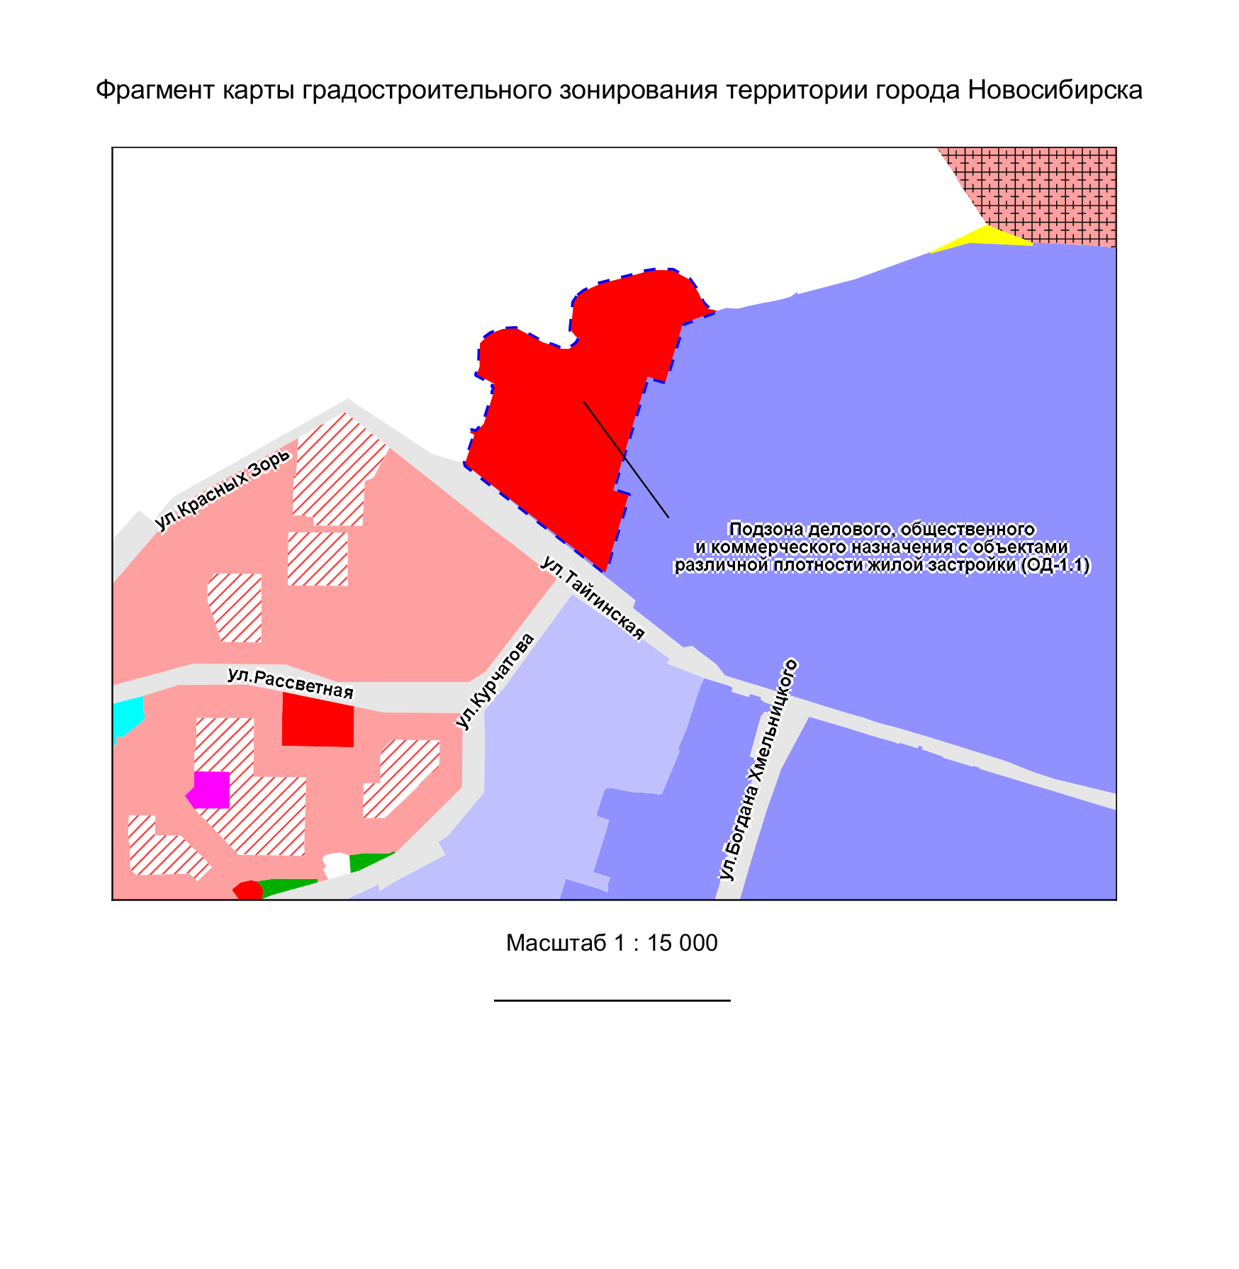
Приложение 22
к решению Совета депутатов города Новосибирска
от 28.10.2020 № 15

Slide 23
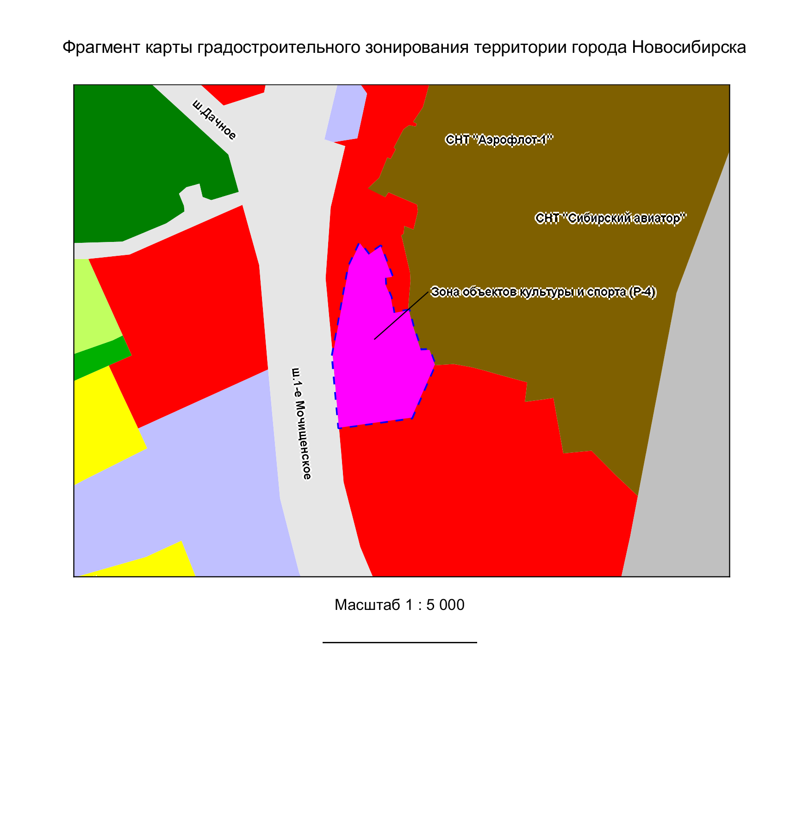
Приложение 23
к решению Совета депутатов города Новосибирска
от 28.10.2020 № 15

Slide 24
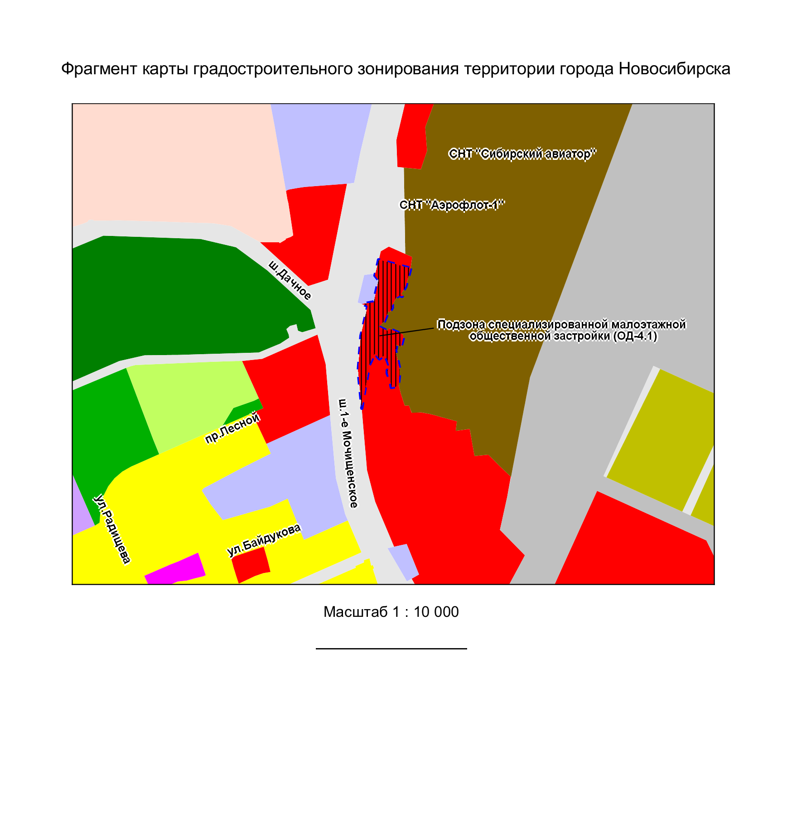
Приложение 24
к решению Совета депутатов города Новосибирска
от 28.10.2020 № 15

Slide 25
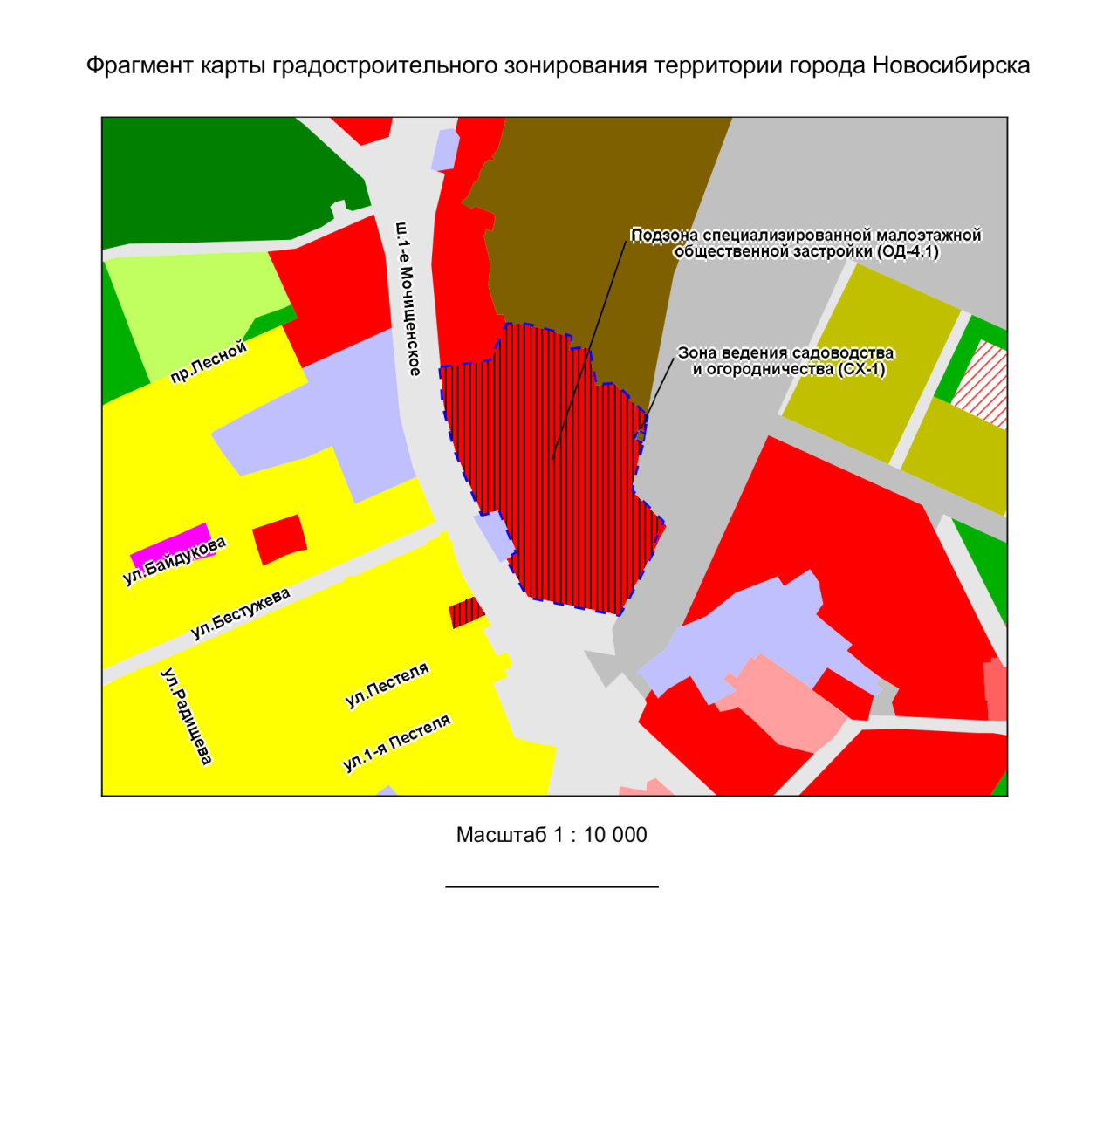
Приложение 25
к решению Совета депутатов города Новосибирска
от 28.10.2020 № 15

Slide 26
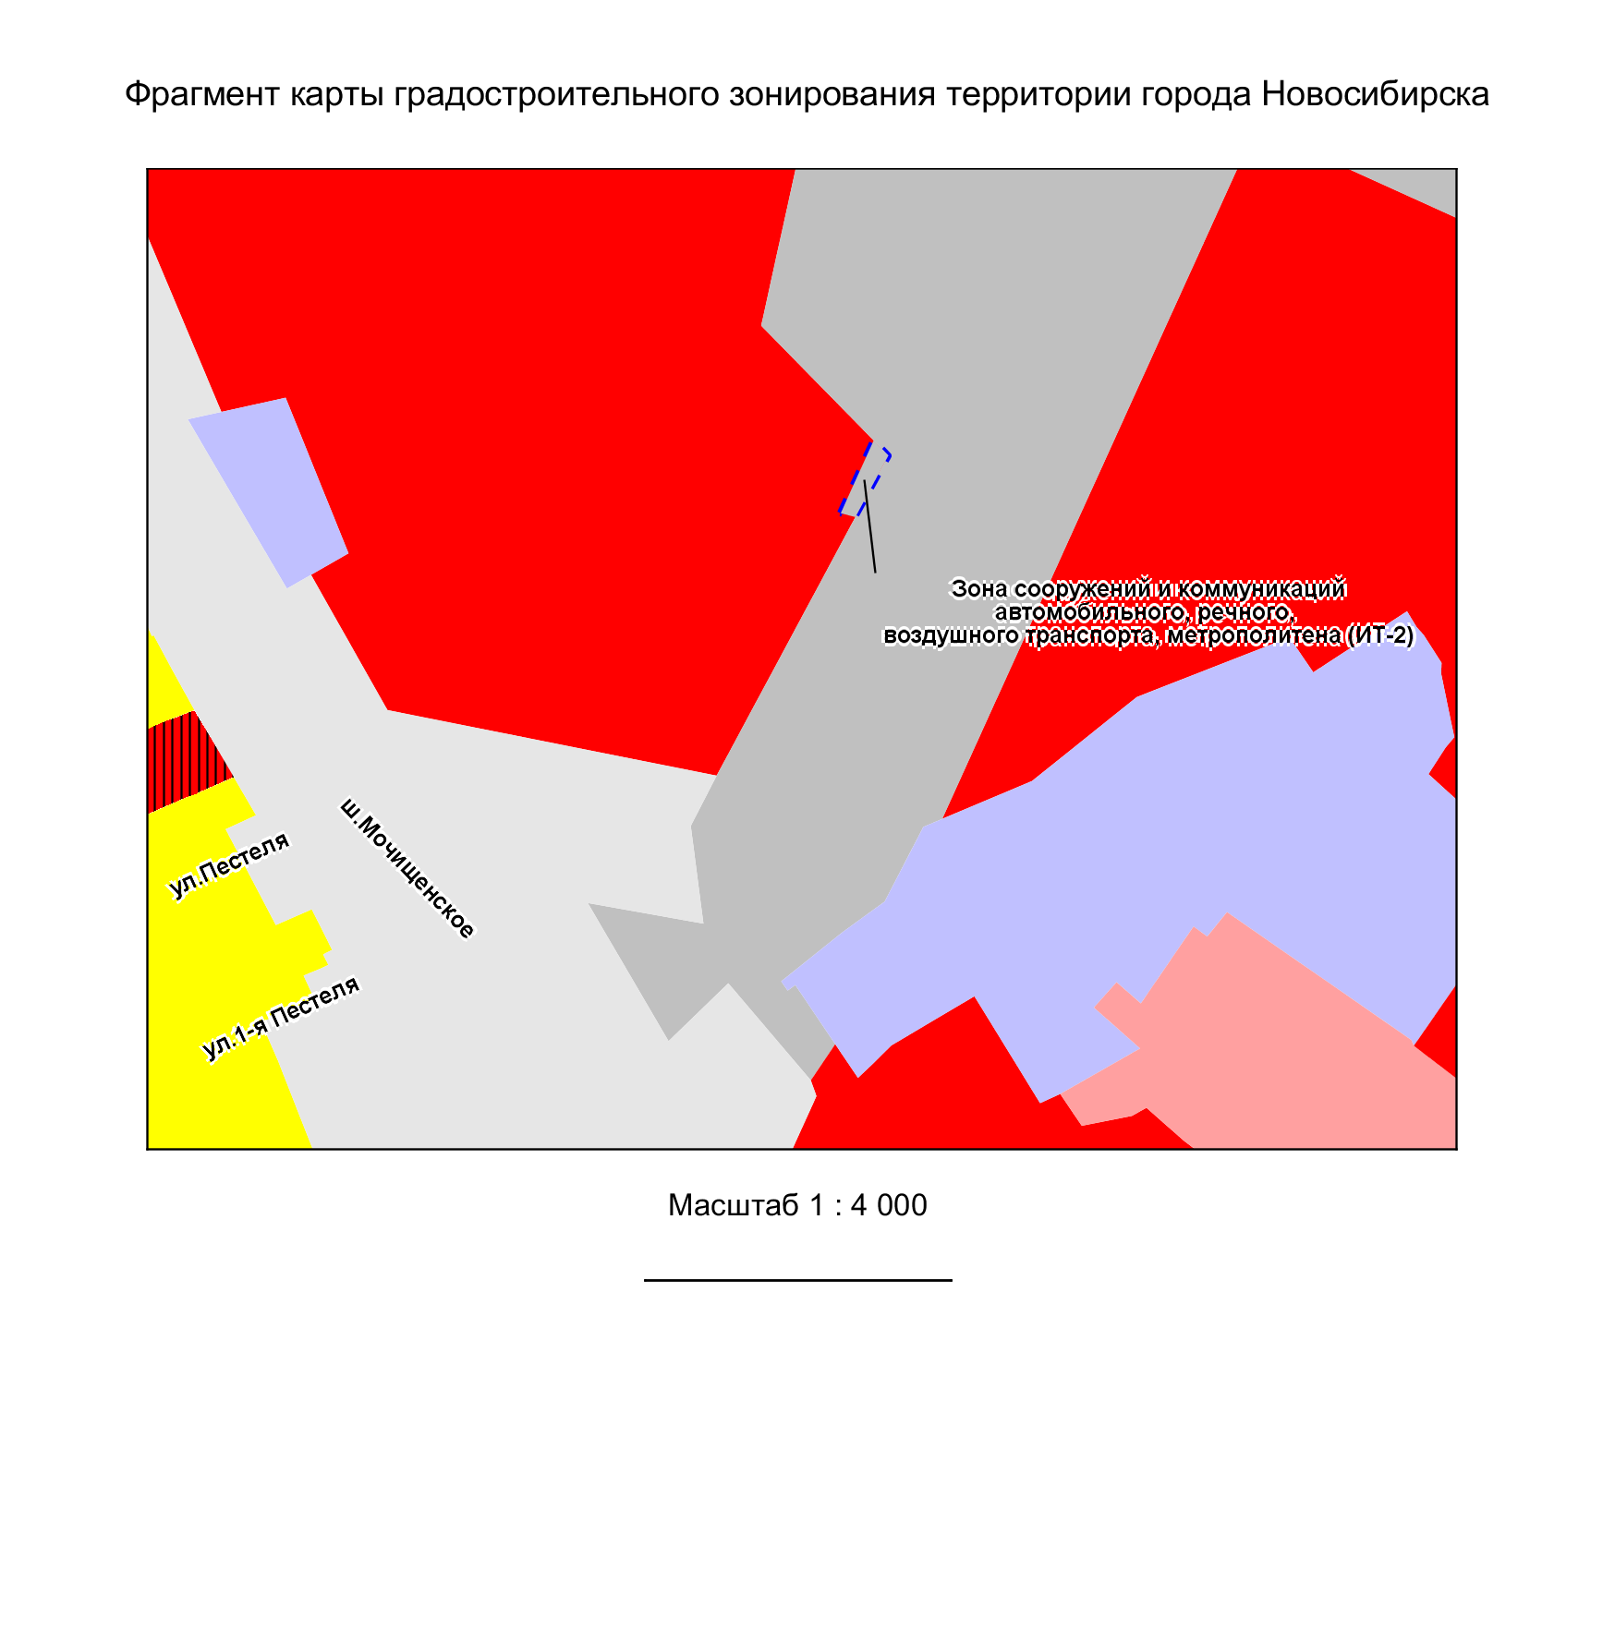
Приложение 26
к решению Совета депутатов города Новосибирска
от 28.10.2020 № 15

Slide 27
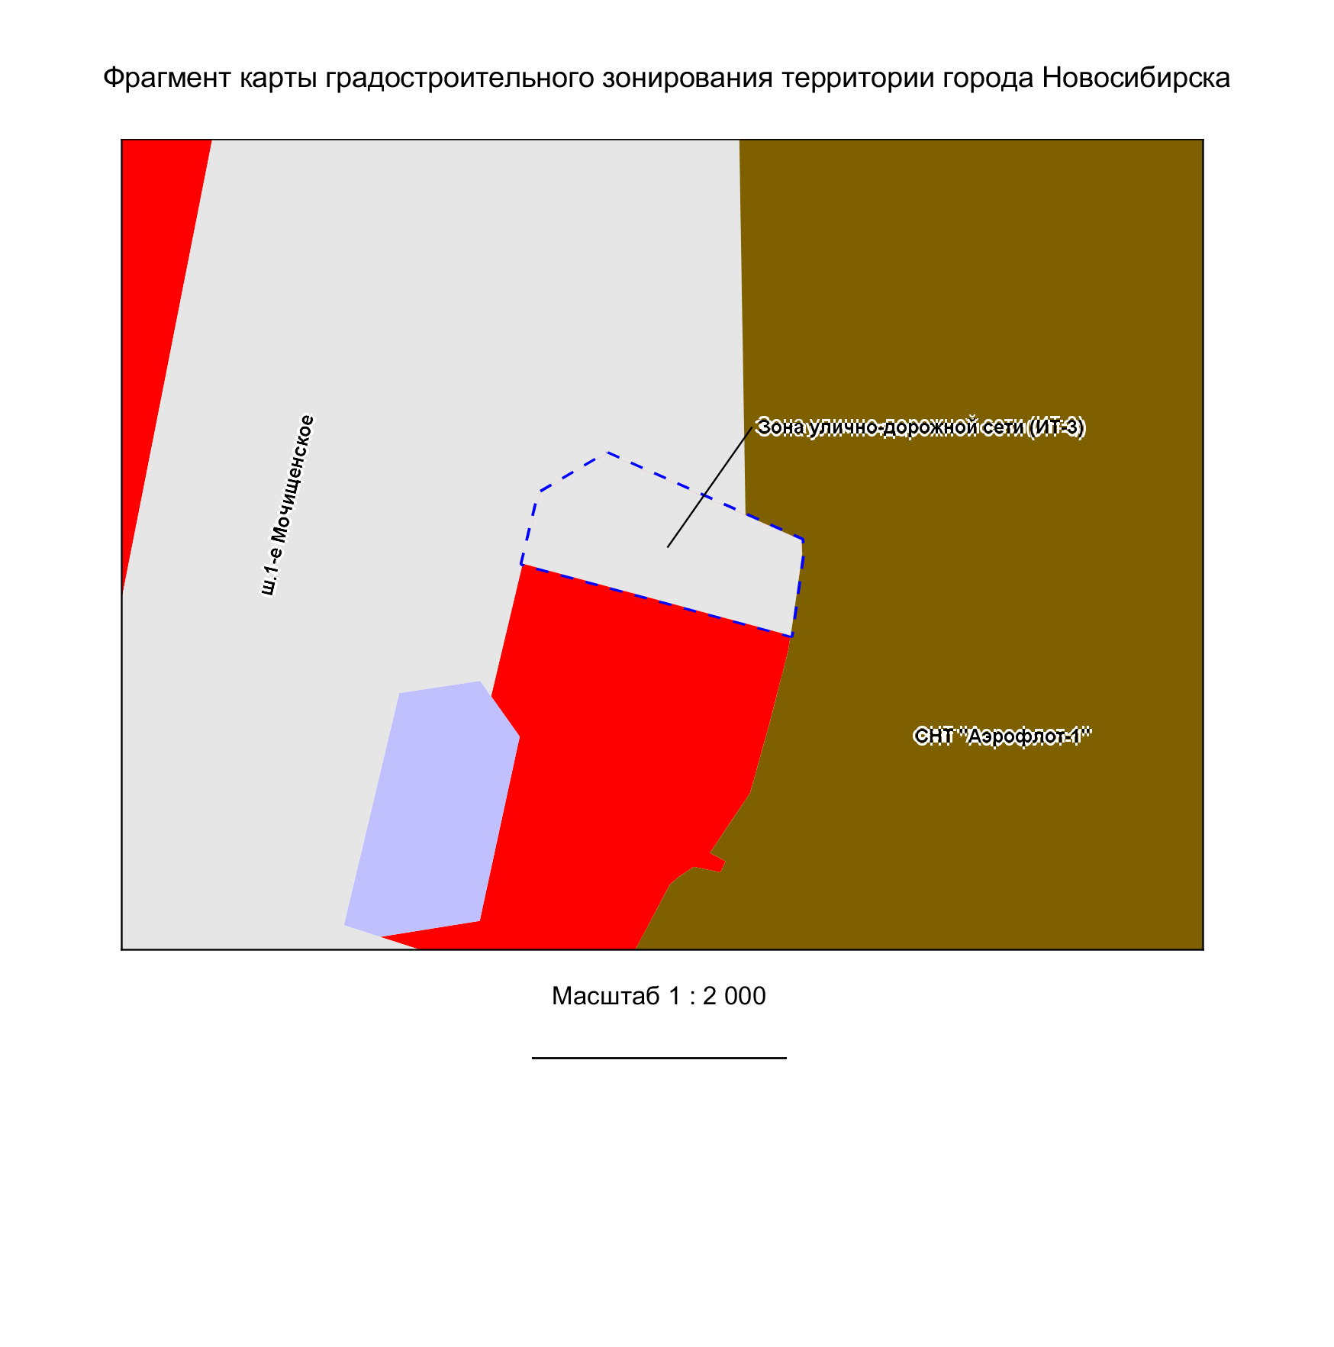
Приложение 27
к решению Совета депутатов города Новосибирска
от 28.10.2020 № 15

Slide 28
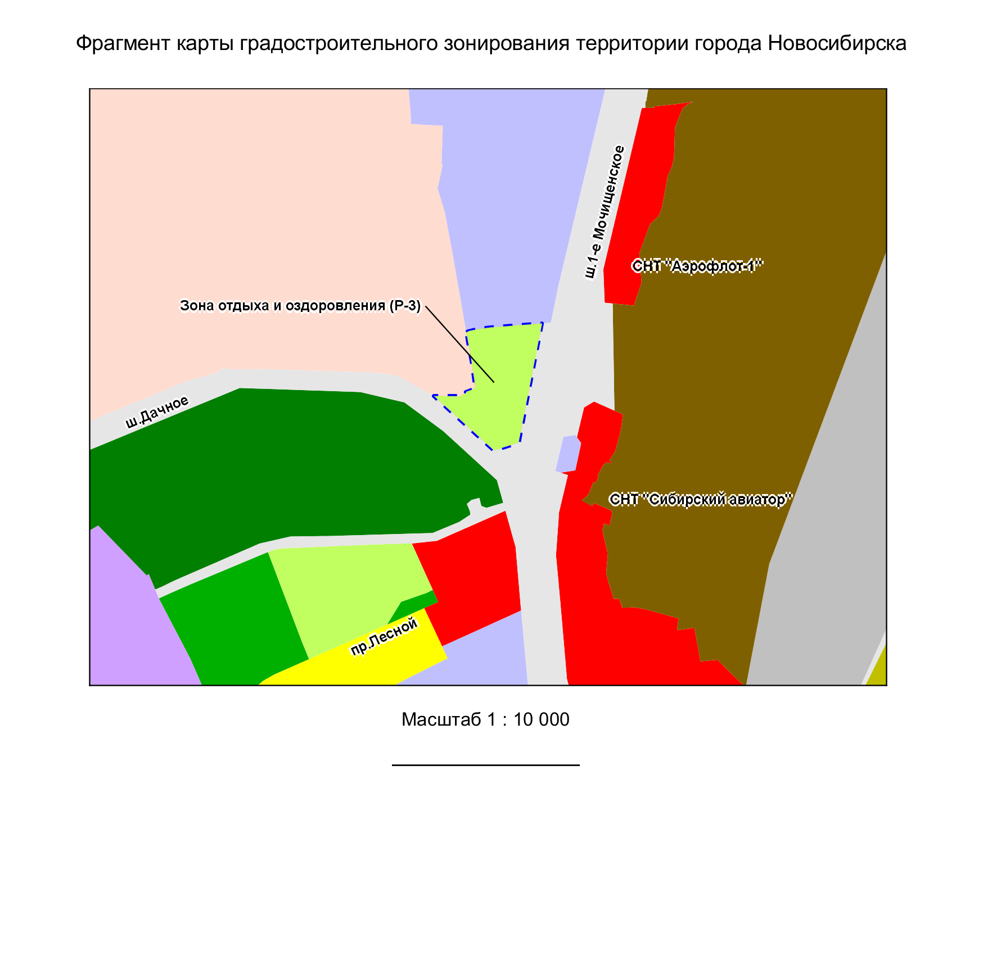
Приложение 28
к решению Совета депутатов города Новосибирска
от 28.10.2020 № 15

Slide 29
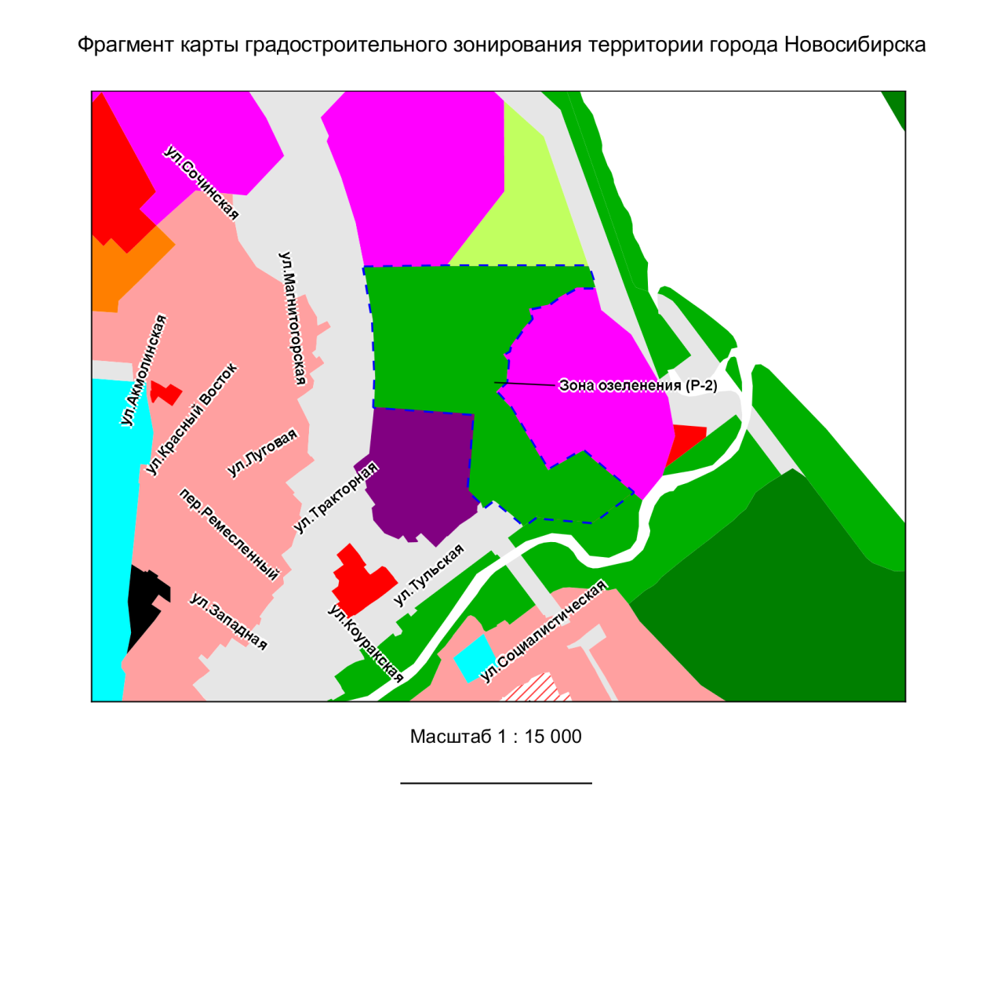
Приложение 29
к решению Совета депутатов города Новосибирска
от 28.10.2020 № 15

Slide 30
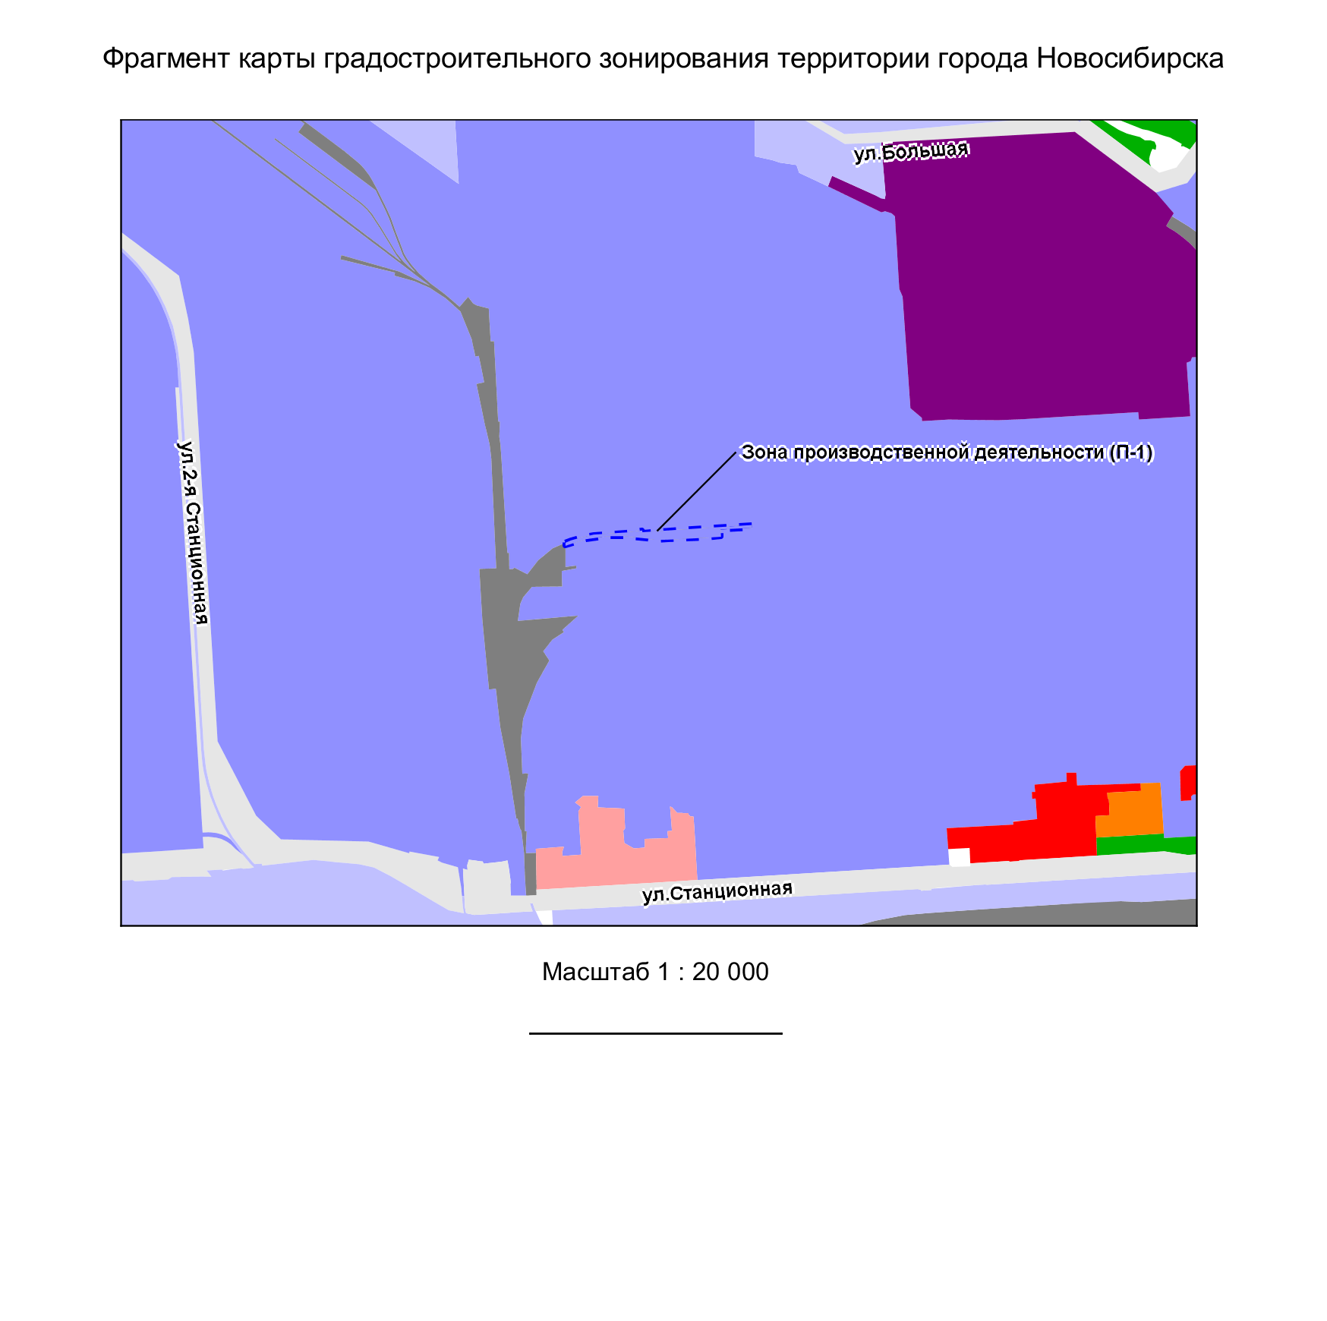
Приложение 30
к решению Совета депутатов города Новосибирска
от 28.10.2020 № 15

Slide 31
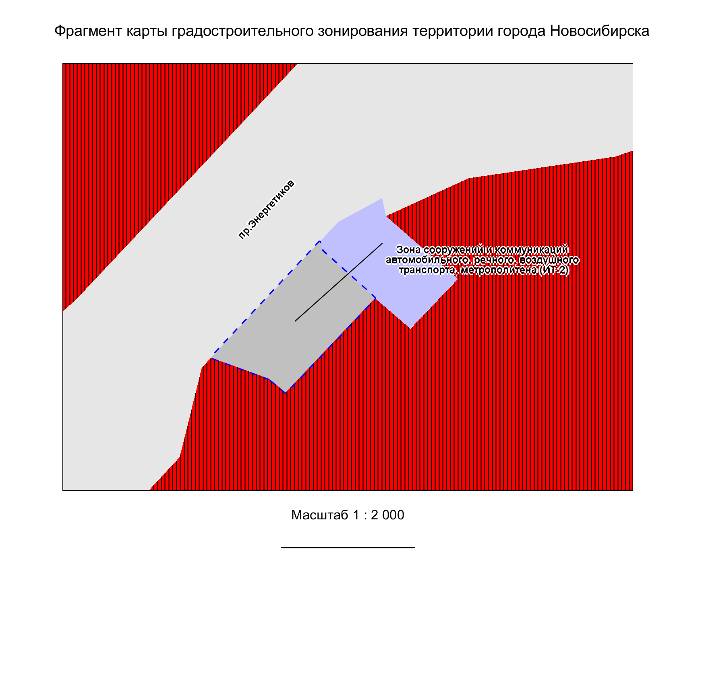
Приложение 31
к решению Совета депутатов города Новосибирска
от 28.10.2020 № 15

Slide 32
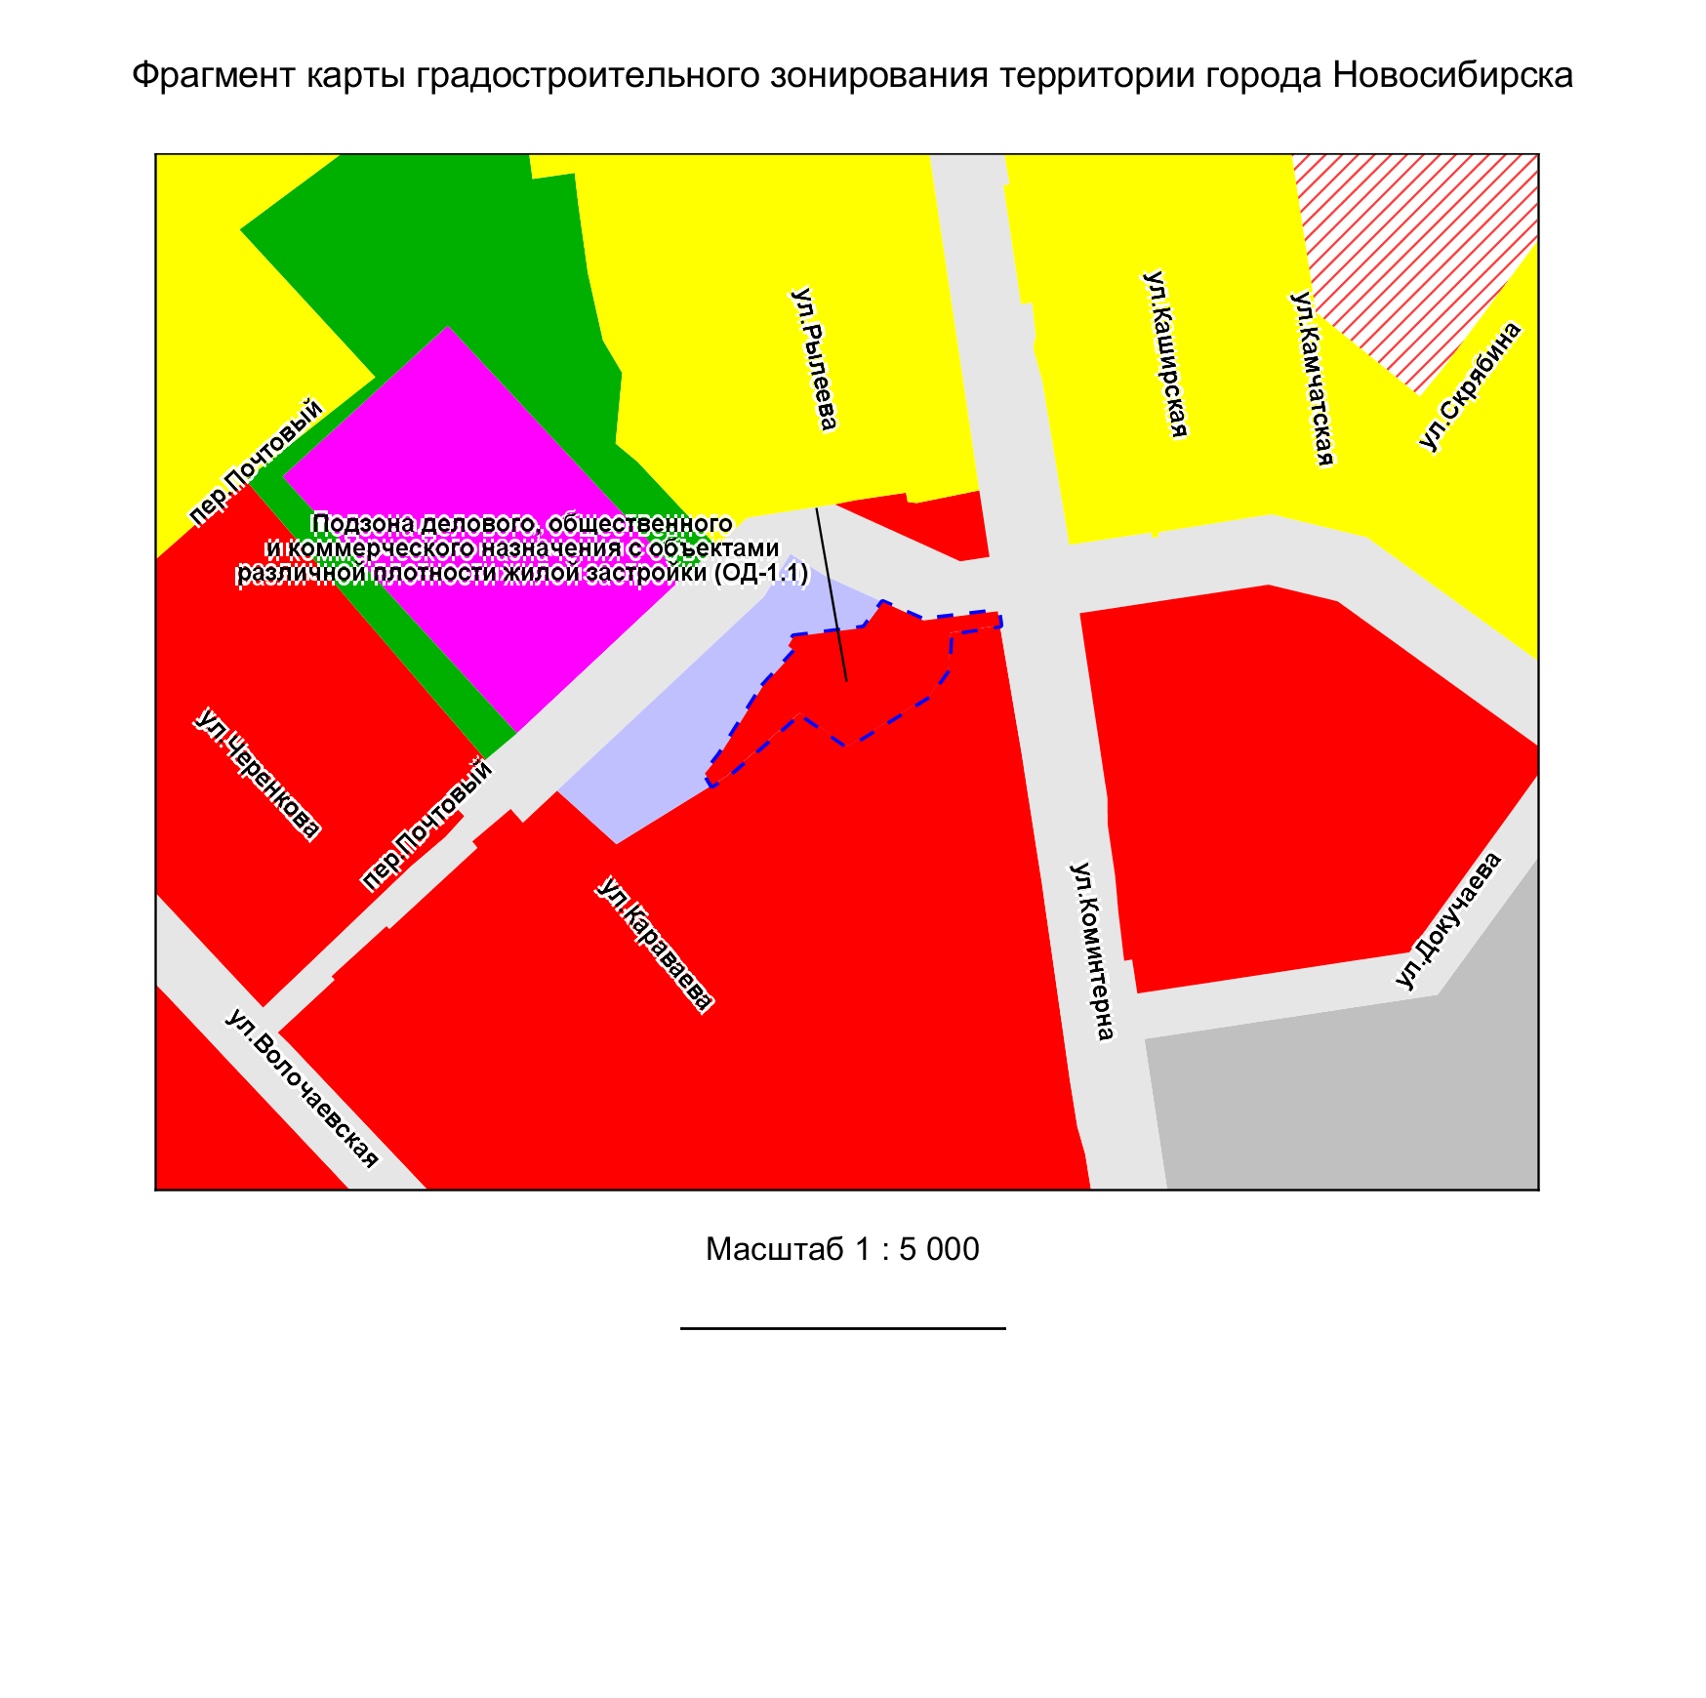
Приложение 32
к решению Совета депутатов города Новосибирска
от 28.10.2020 № 15

Slide 33
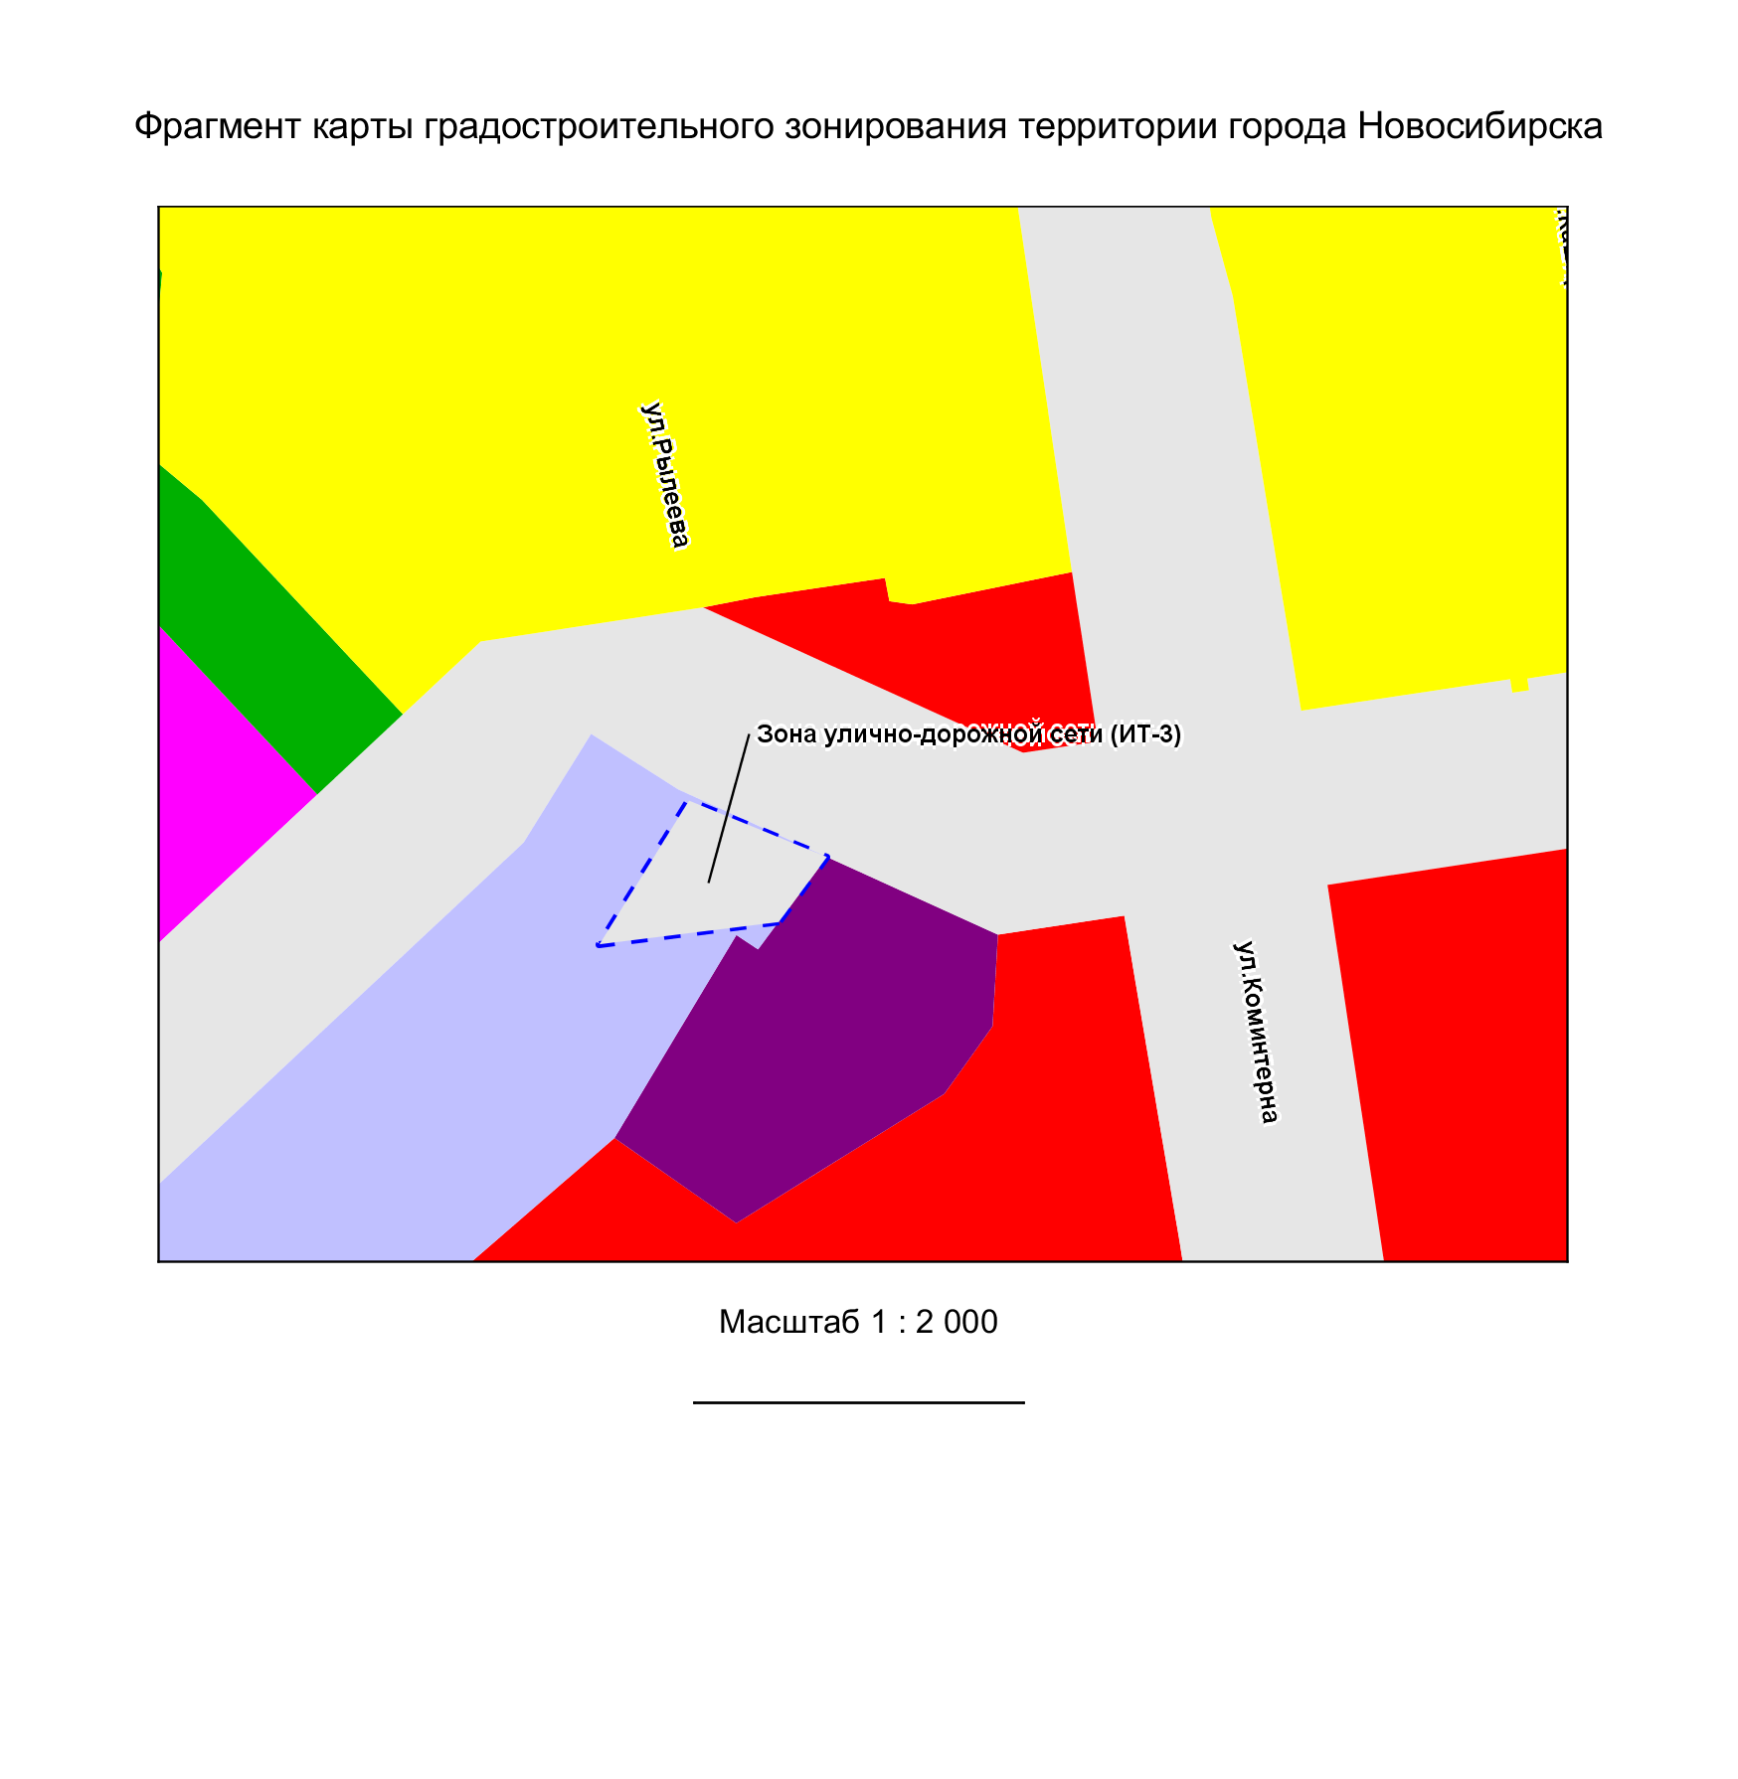
Приложение 33
к решению Совета депутатов города Новосибирска
от 28.10.2020 № 15

Slide 34
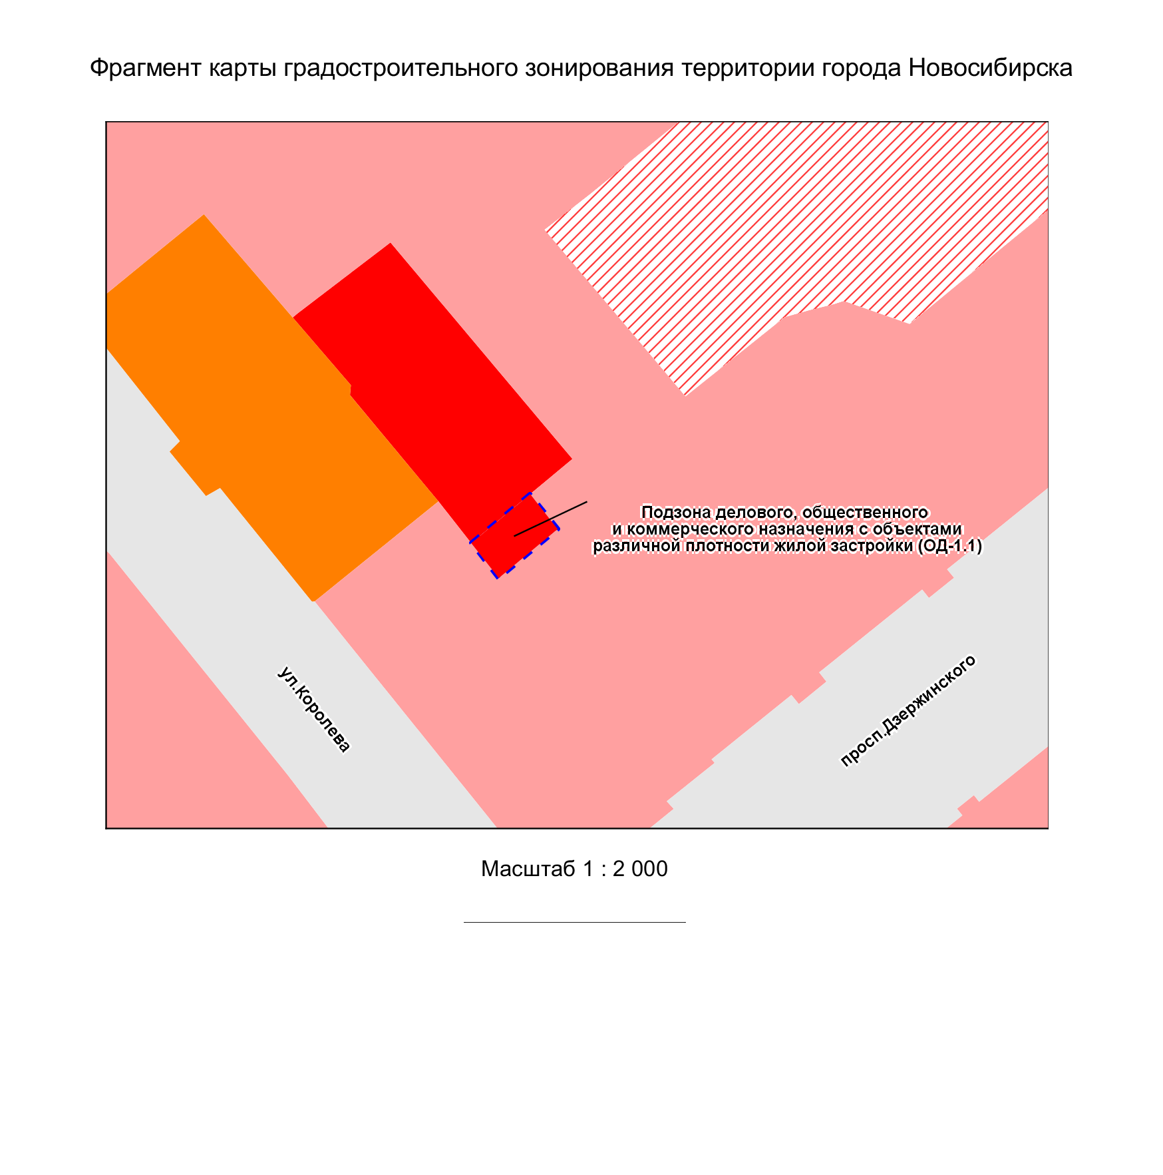
Приложение 34
к решению Совета депутатов города Новосибирска
от 28.10.2020 № 15

Slide 35
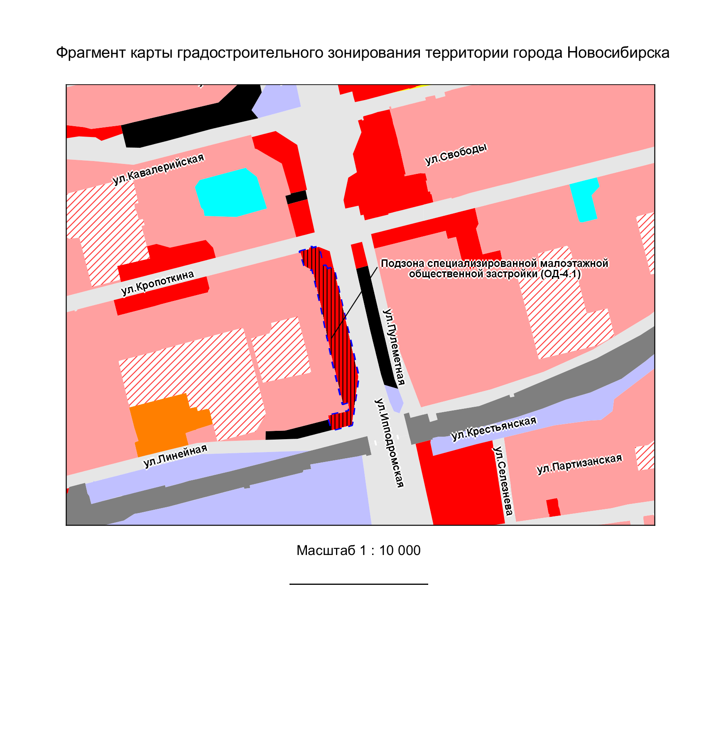
Приложение 35
к решению Совета депутатов города Новосибирска
от 28.10.2020 № 15

Slide 36
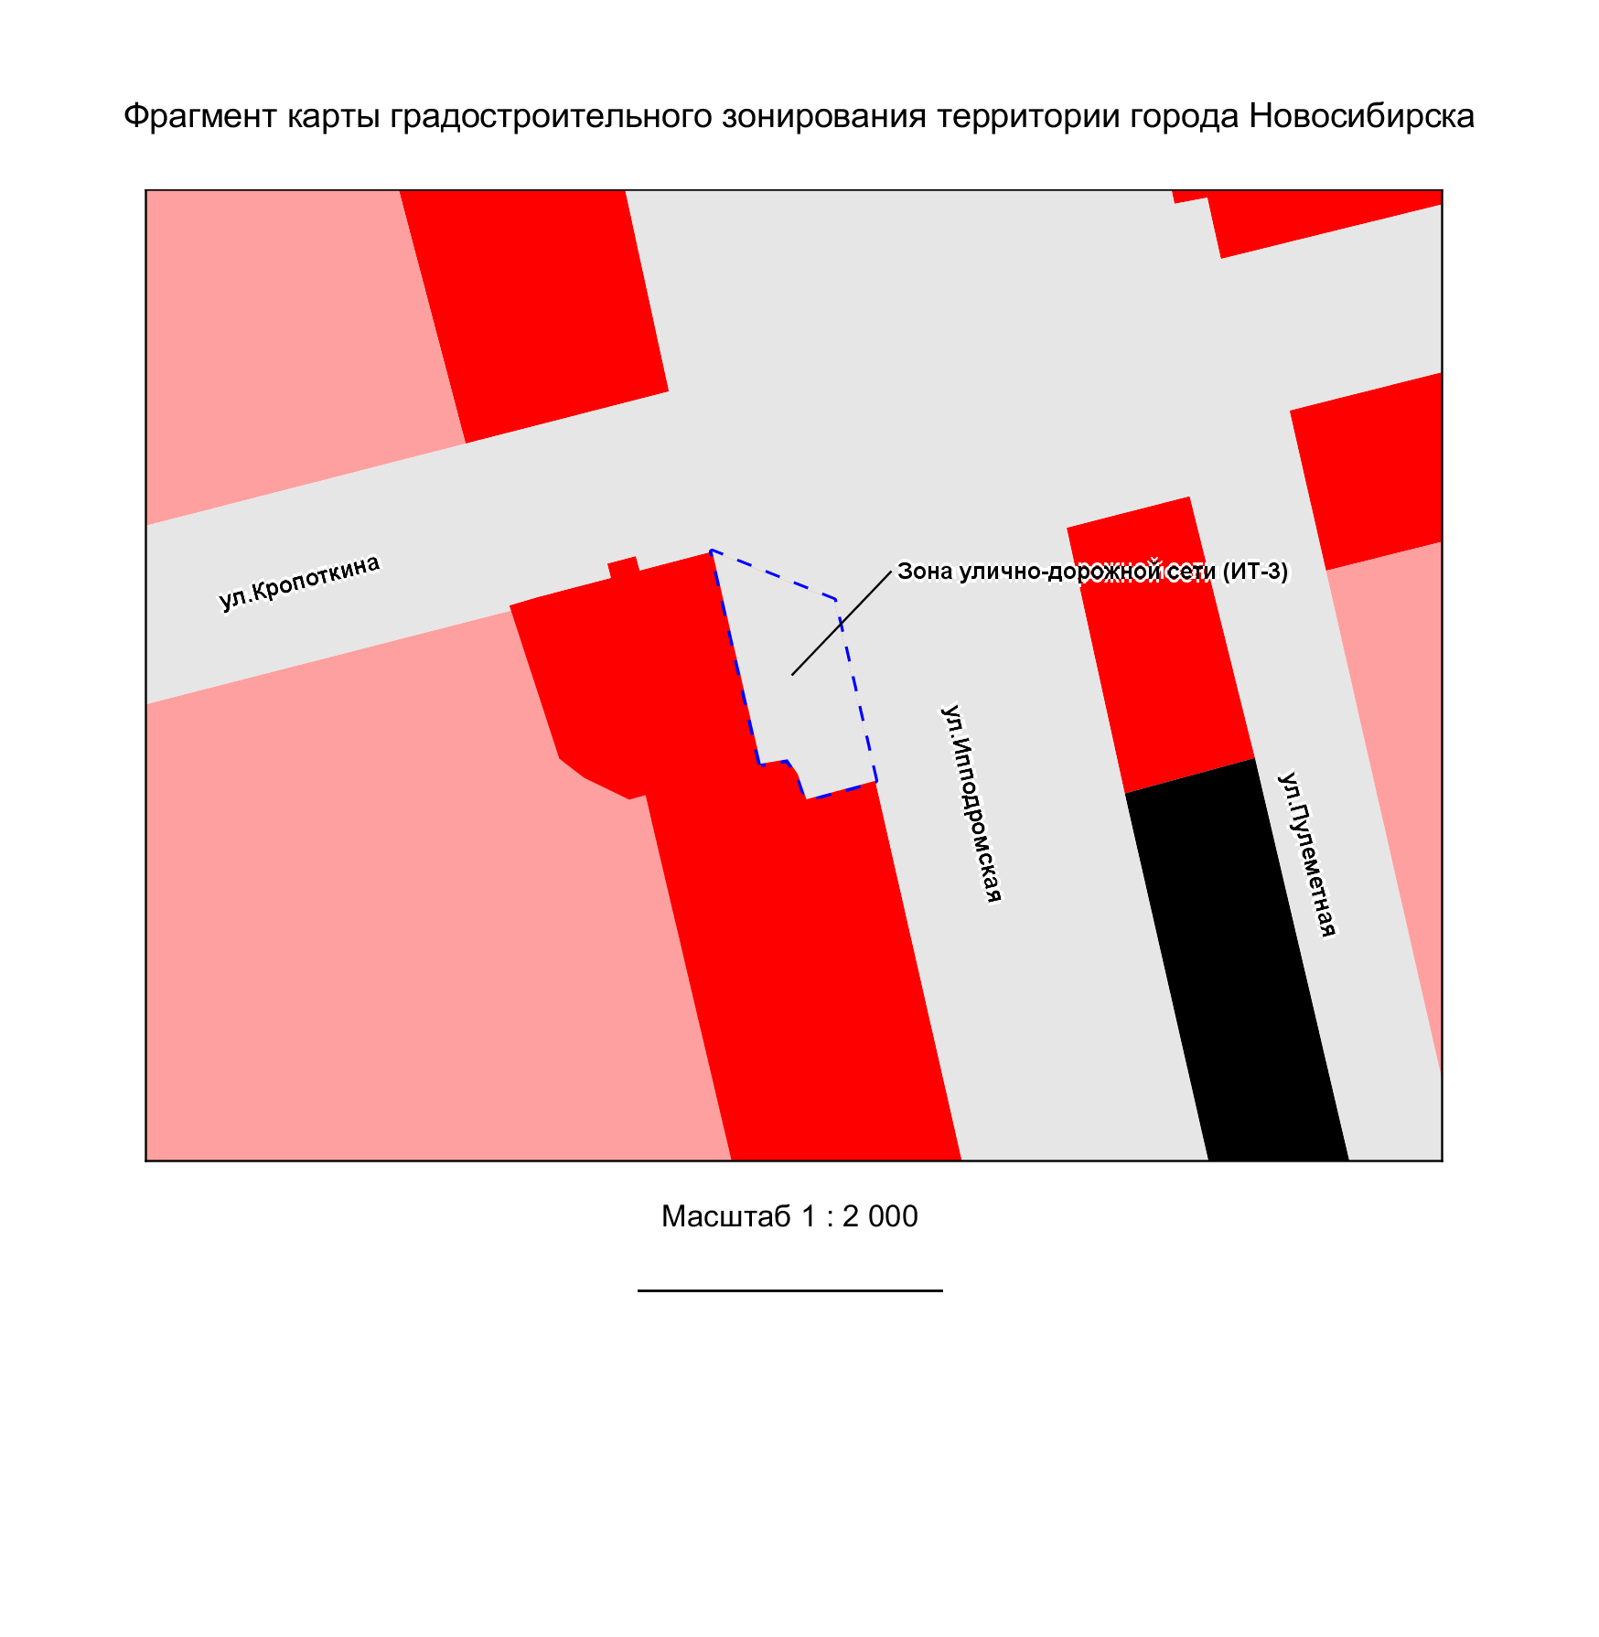
Приложение 36
к решению Совета депутатов города Новосибирска
от 28.10.2020 № 15

Slide 37
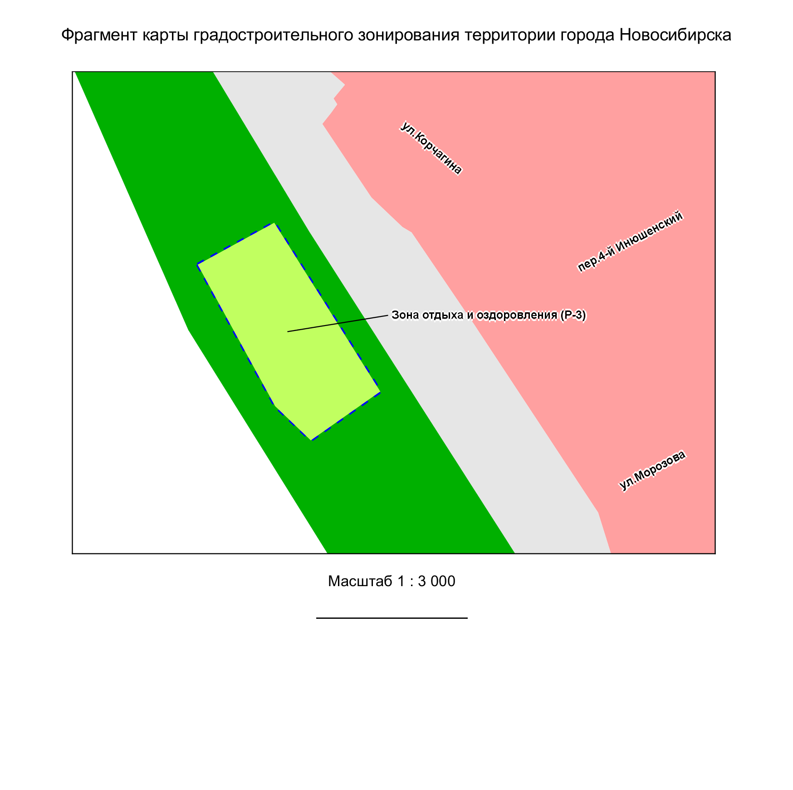
Приложение 37
к решению Совета депутатов города Новосибирска
от 28.10.2020 № 15

Slide 38
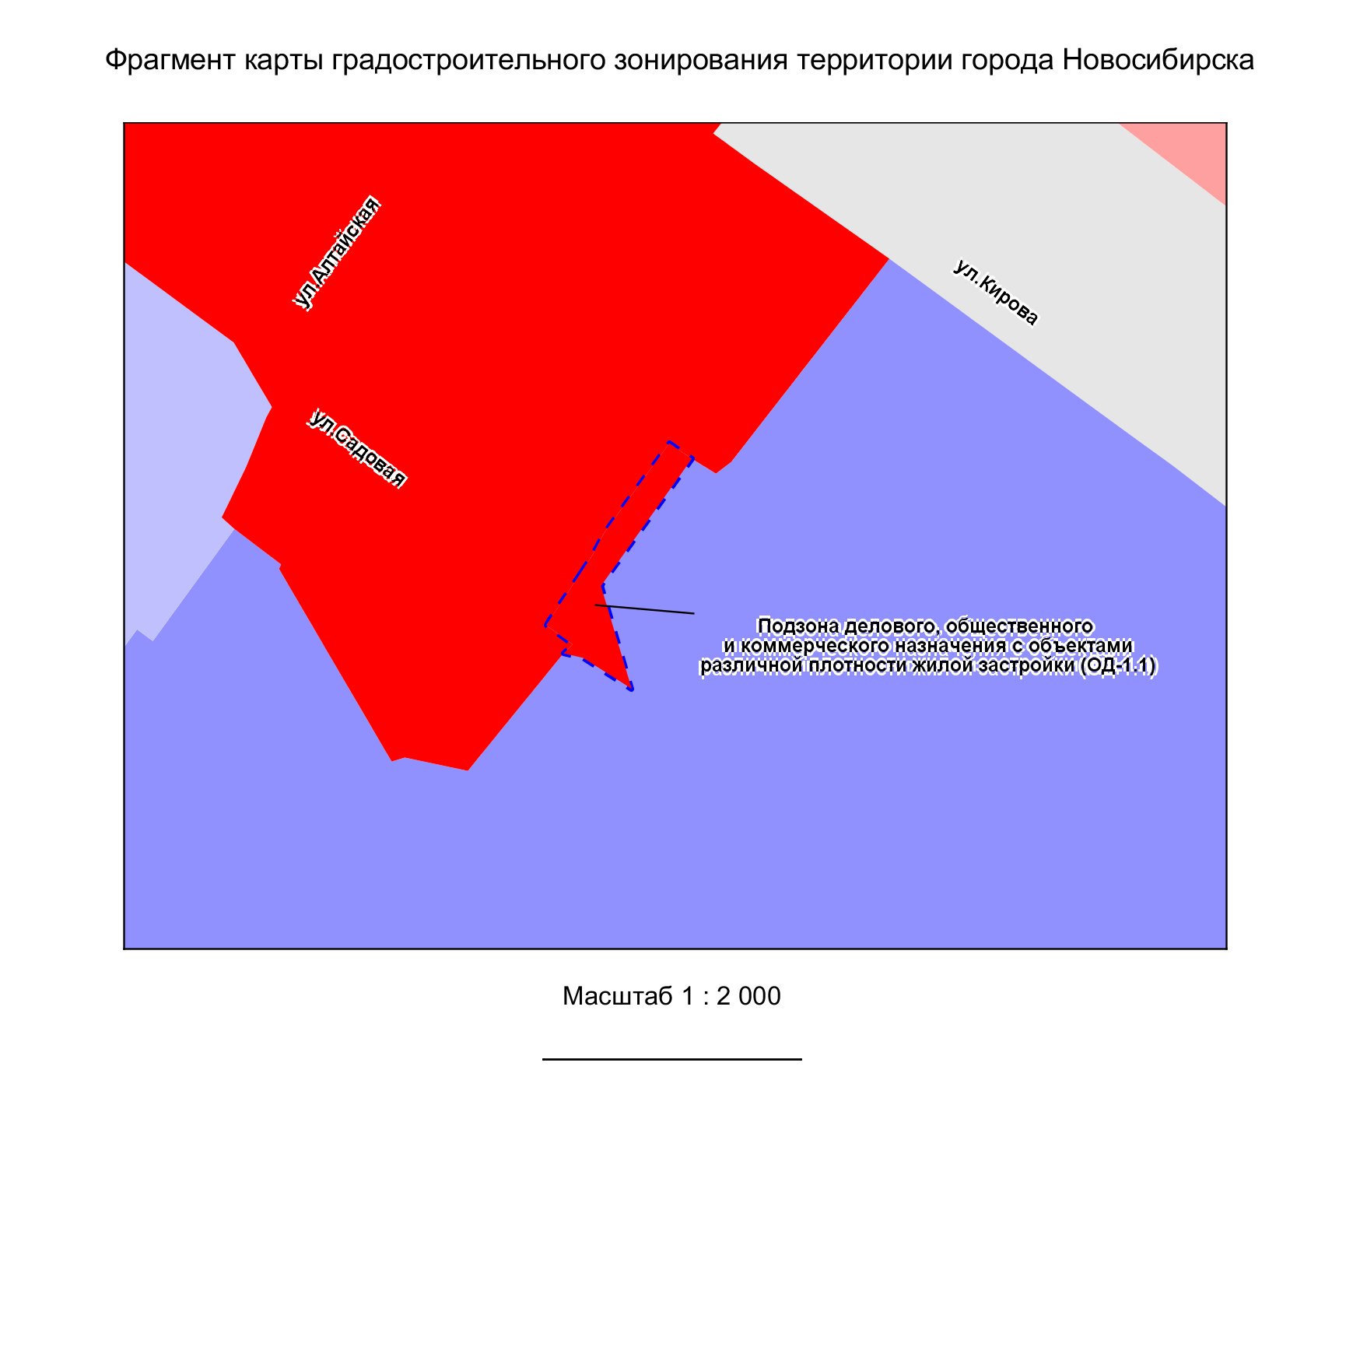
Приложение 38
к решению Совета депутатов города Новосибирска
от 28.10.2020 № 15

Slide 39
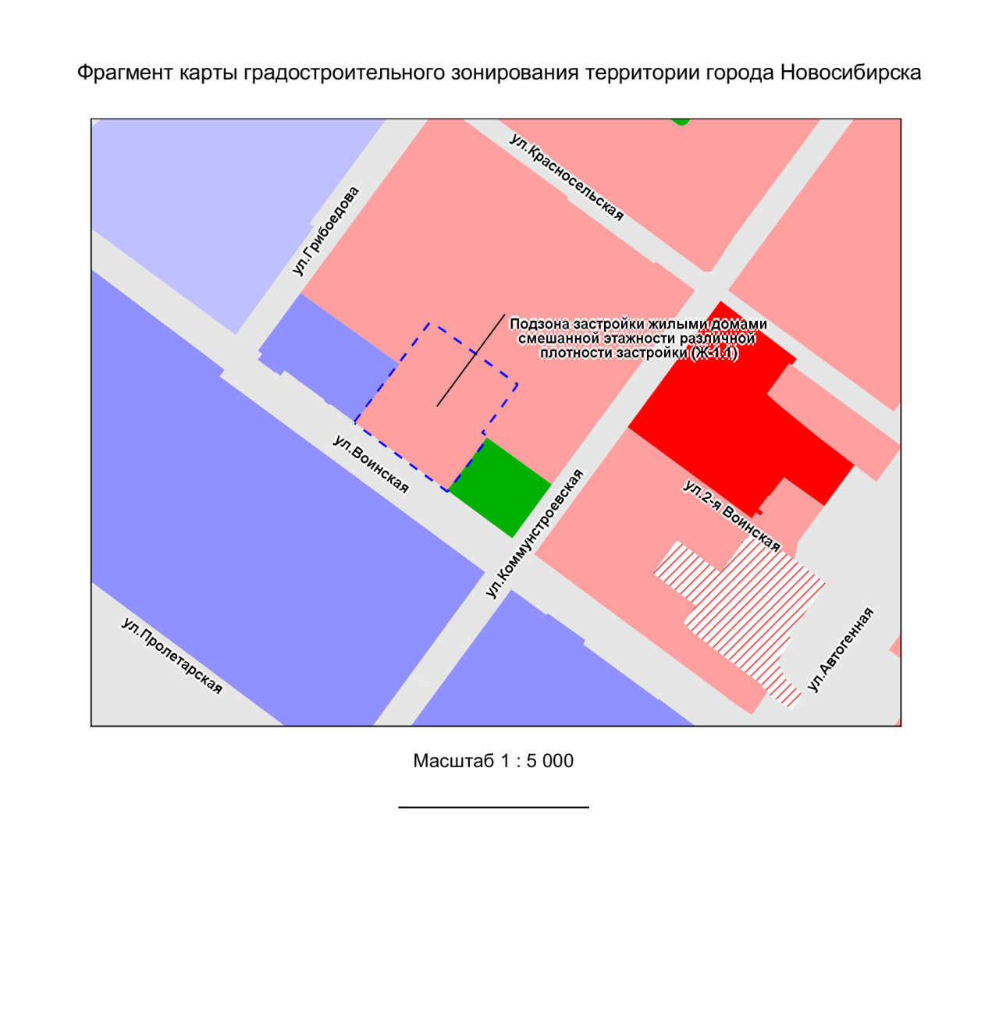
Приложение 39
к решению Совета депутатов города Новосибирска
от 28.10.2020 № 15

Slide 40
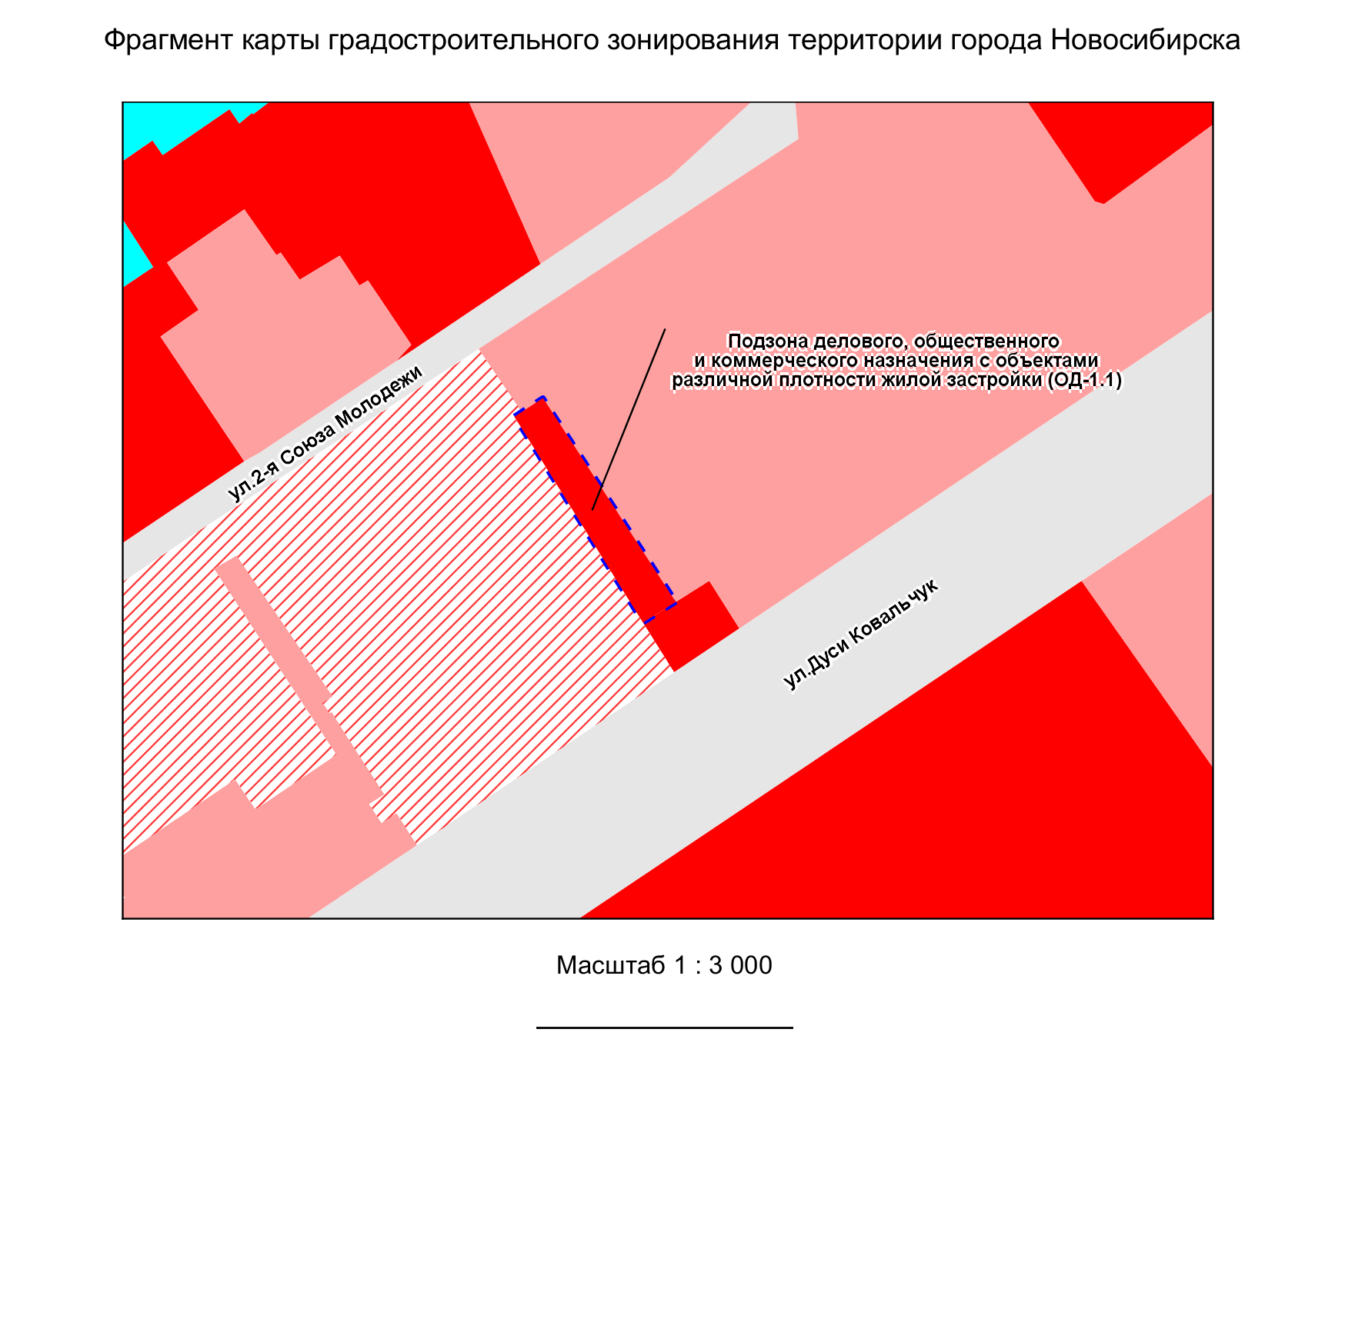
Приложение 40
к решению Совета депутатов города Новосибирска
от 28.10.2020 № 15

Slide 41
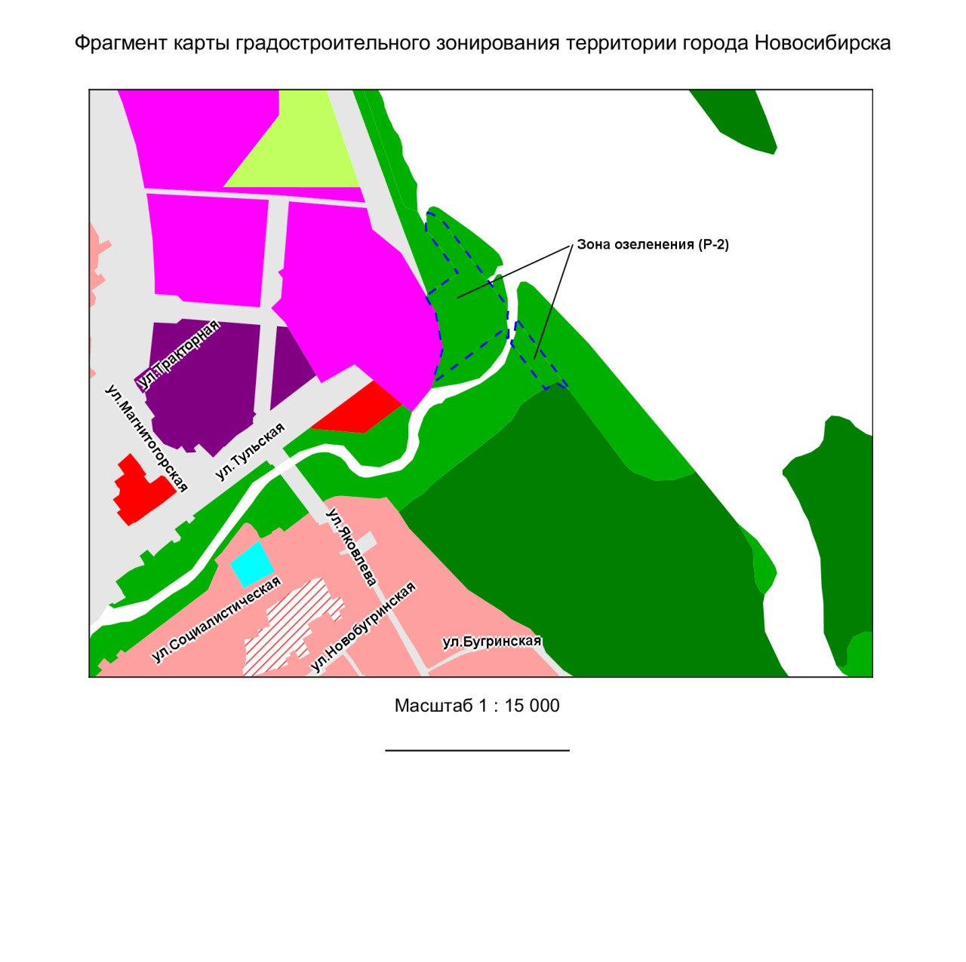
Приложение 41
к решению Совета депутатов города Новосибирска
от 28.10.2020 № 15

Slide 42
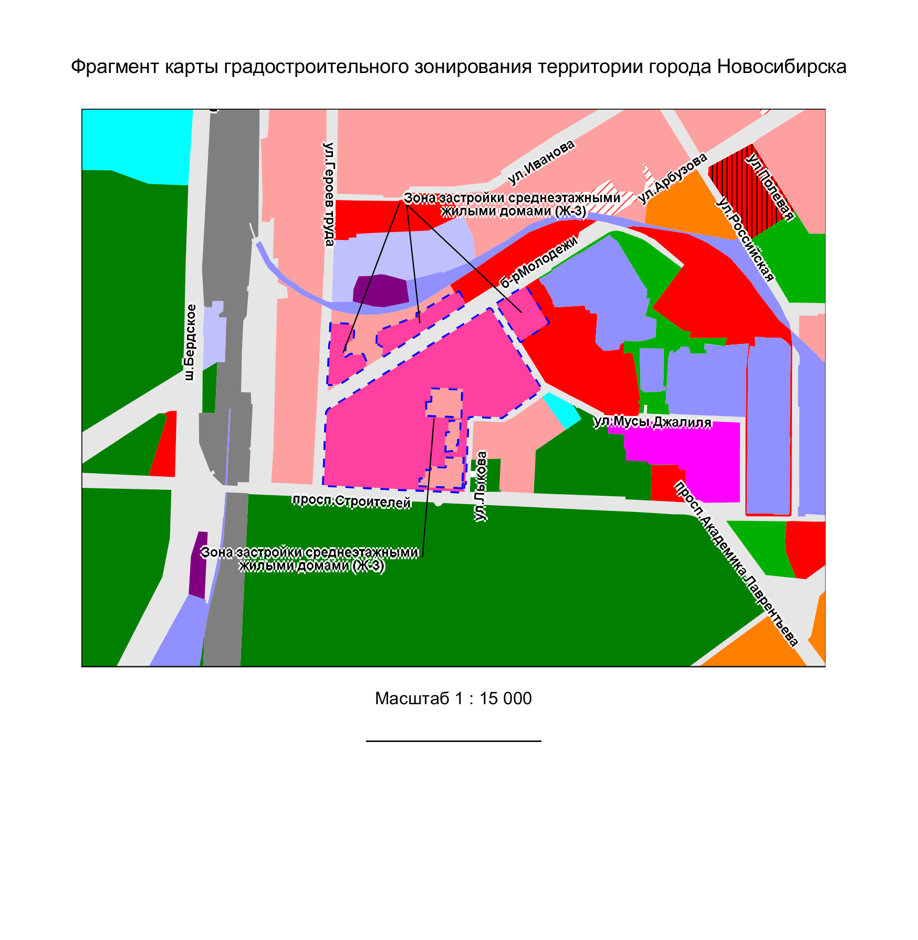
Приложение 42
к решению Совета депутатов города Новосибирска
от 28.10.2020 № 15

Slide 43
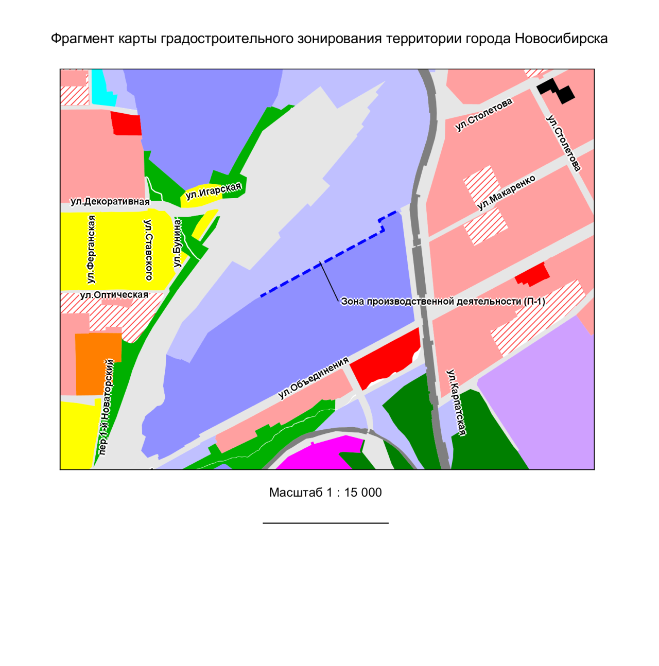
Приложение 43
к решению Совета депутатов города Новосибирска
от 28.10.2020 № 15

Slide 44
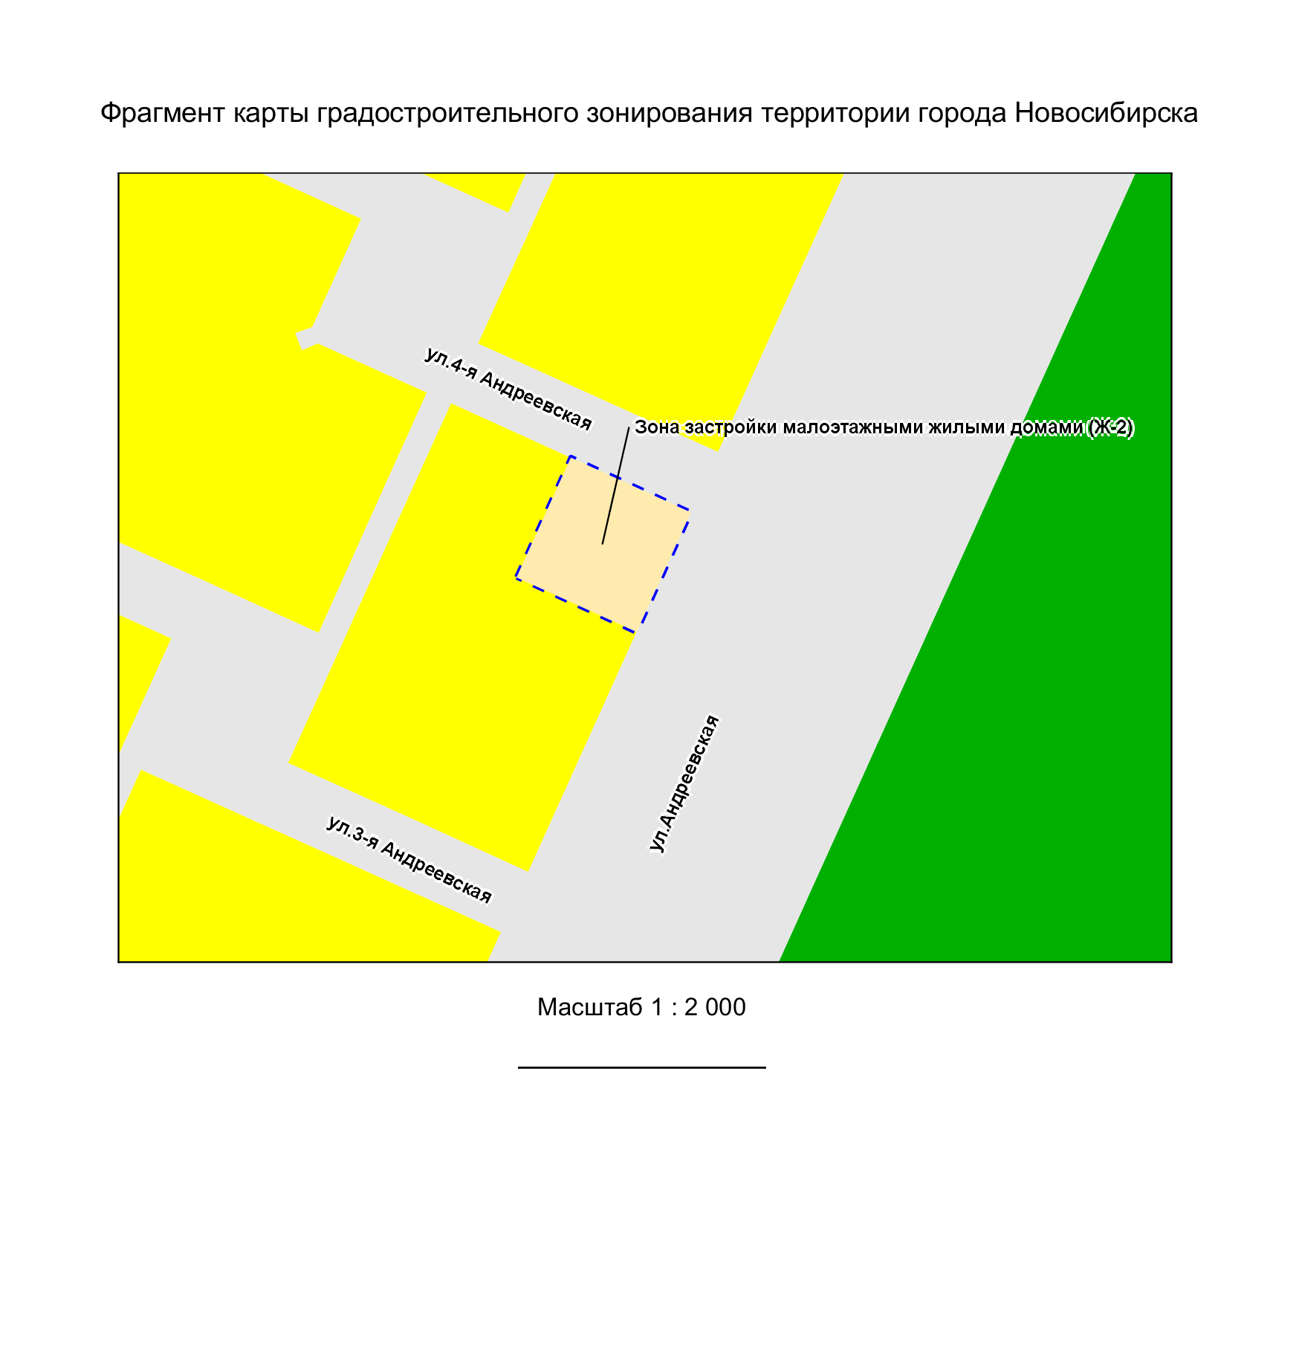
Приложение 44
к решению Совета депутатов города Новосибирска
от 28.10.2020 № 15

Slide 45
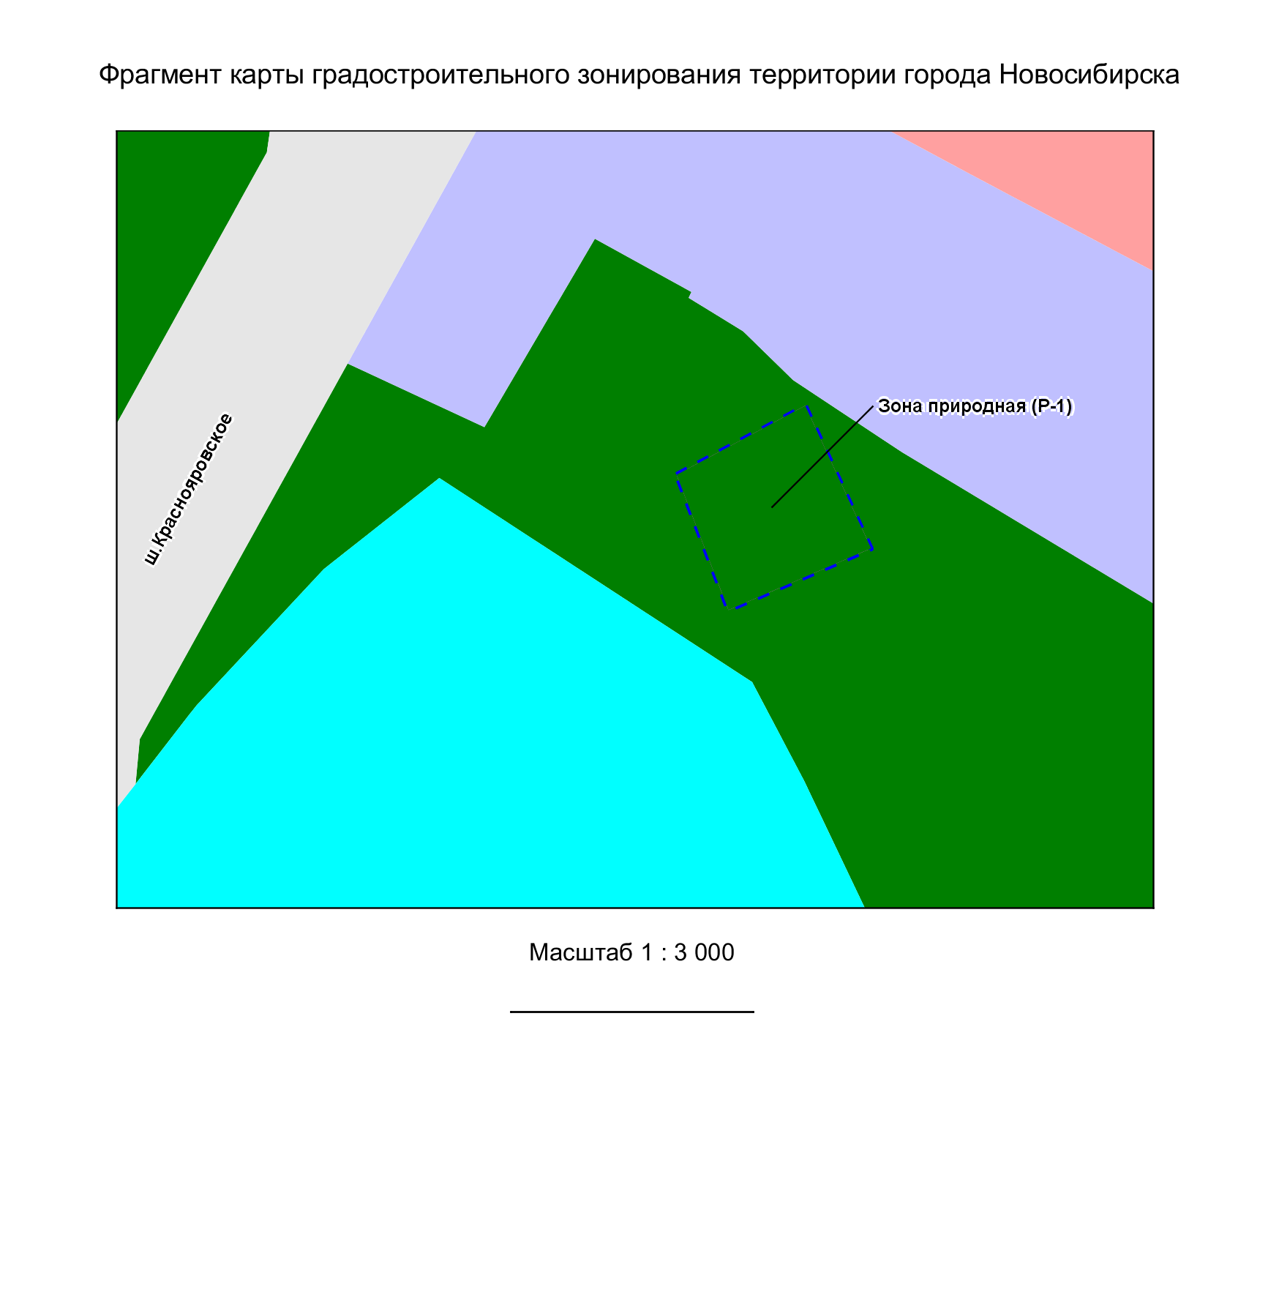
Приложение 45
к решению Совета депутатов города Новосибирска
от 28.10.2020 № 15

Slide 46
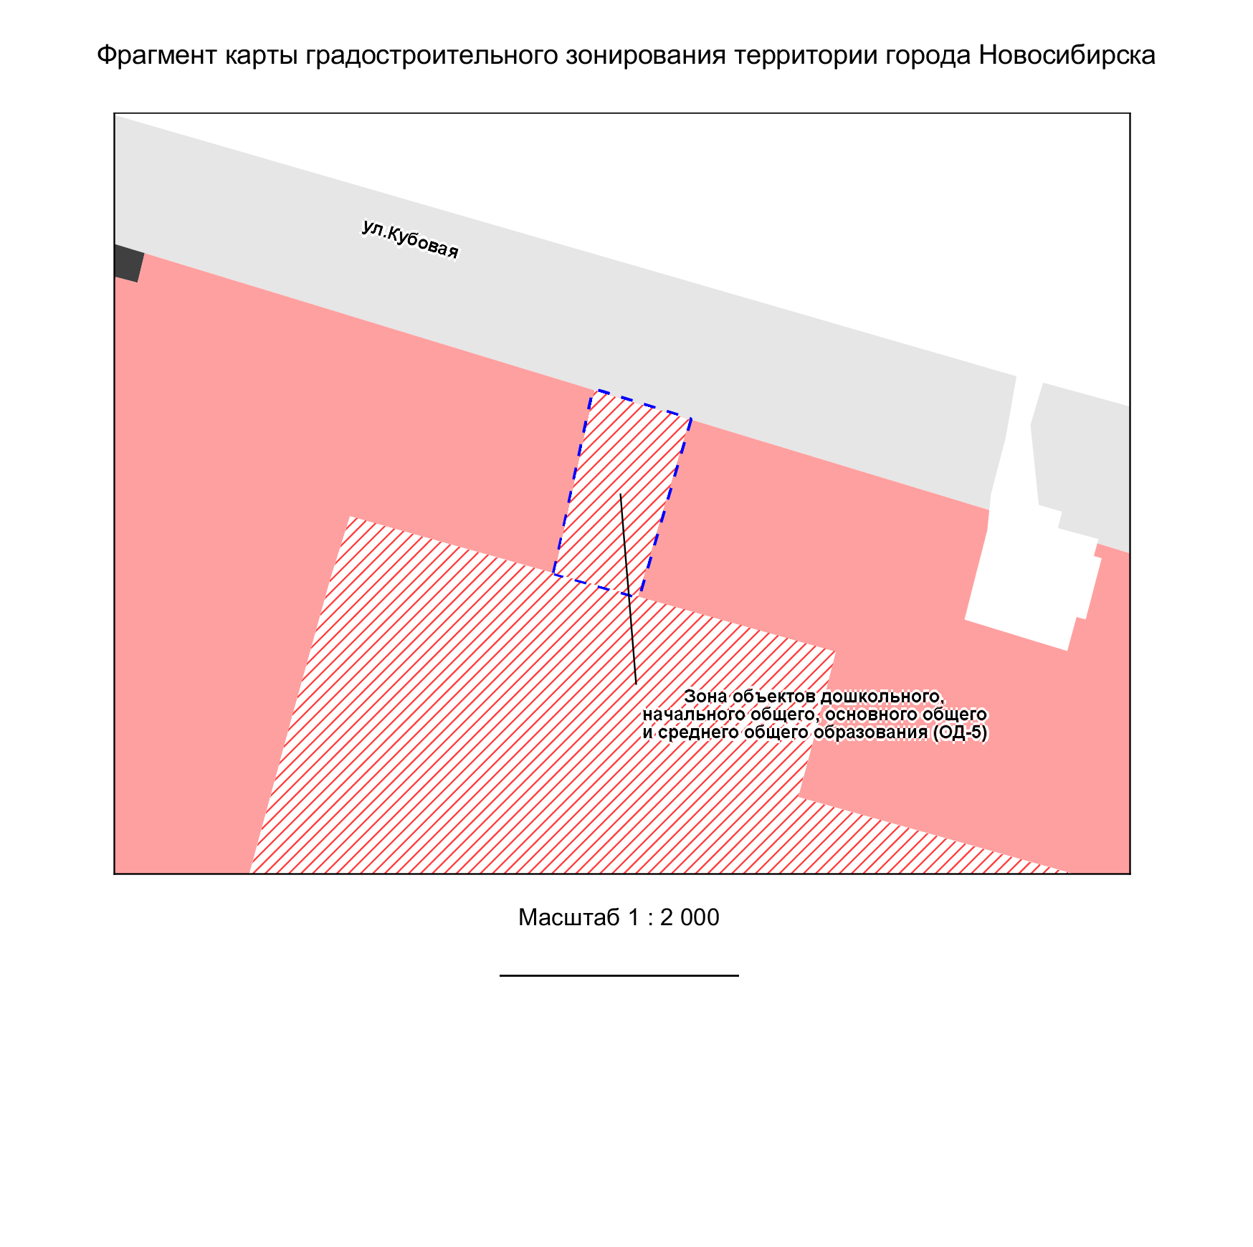
Приложение 46
к решению Совета депутатов города Новосибирска
от 28.10.2020 № 15

Slide 47
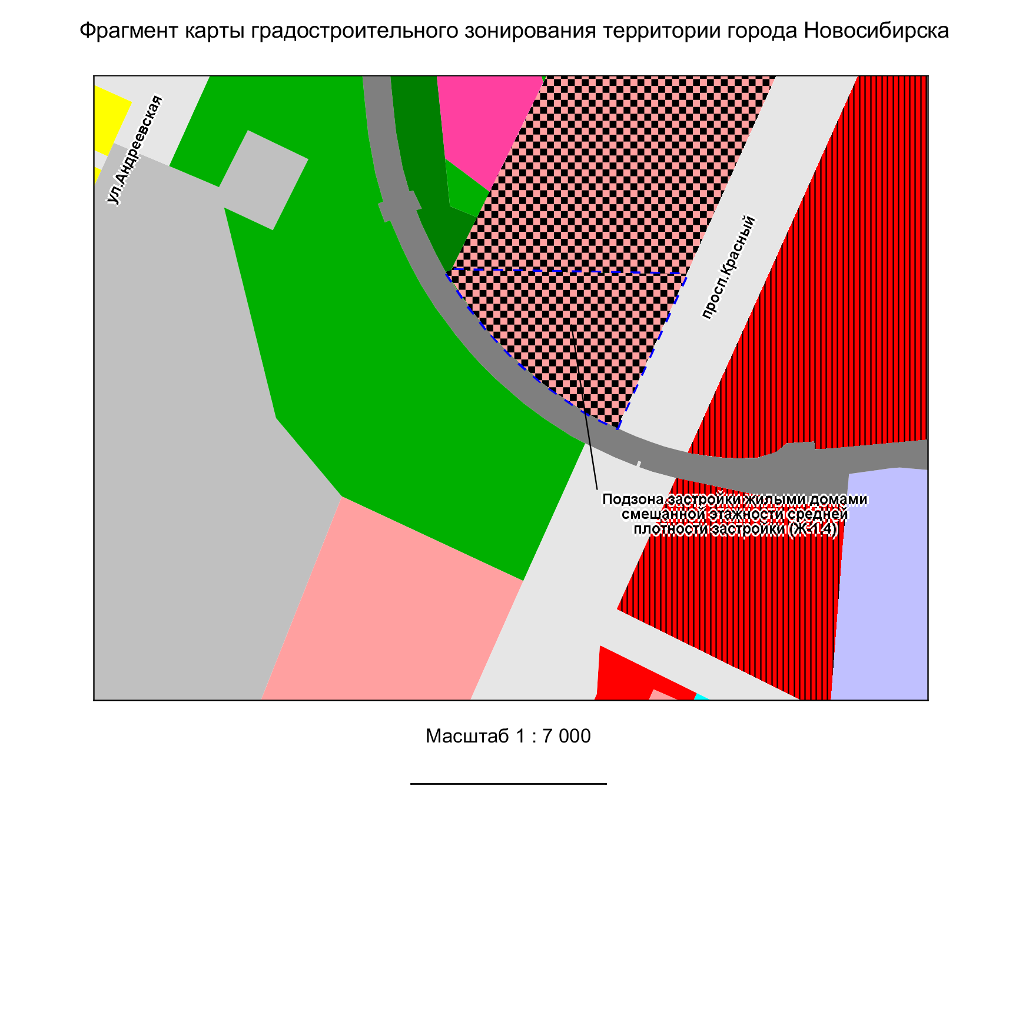
Приложение 47
к решению Совета депутатов города Новосибирска
от 28.10.2020 № 15

Slide 48
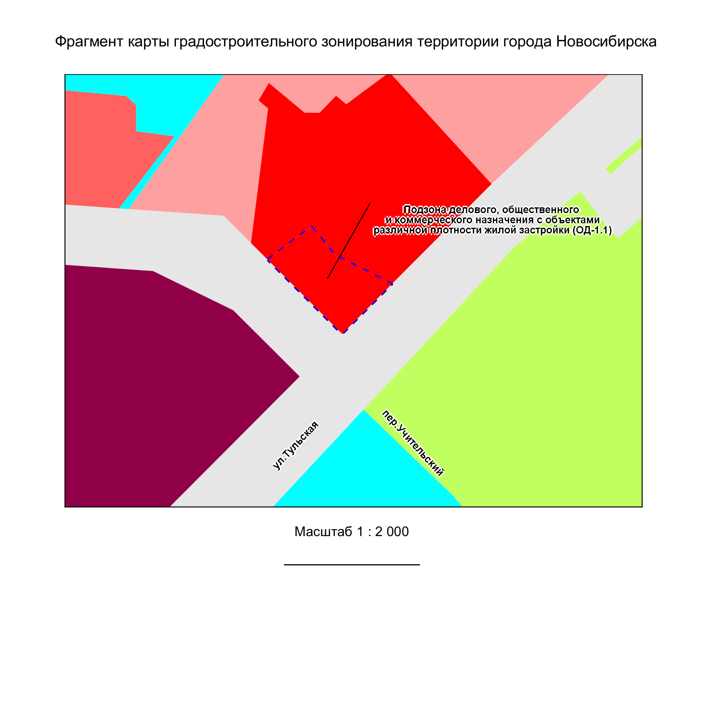
Приложение 48
к решению Совета депутатов города Новосибирска
от 28.10.2020 № 15

Slide 49
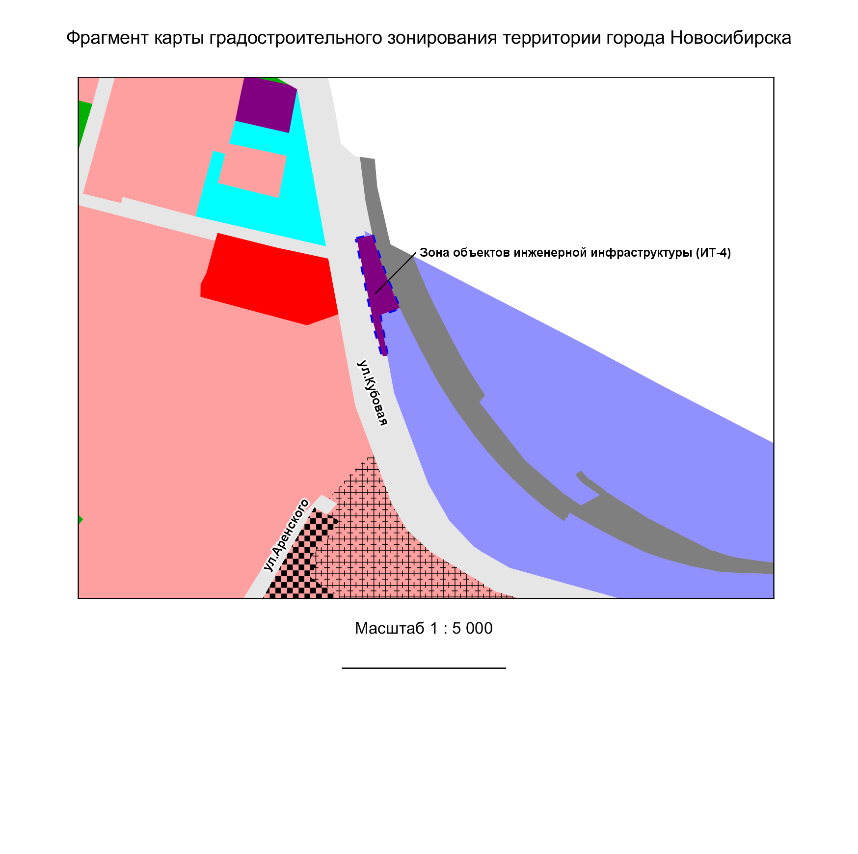
Приложение 49
к решению Совета депутатов города Новосибирска
от 28.10.2020 № 15

Slide 50
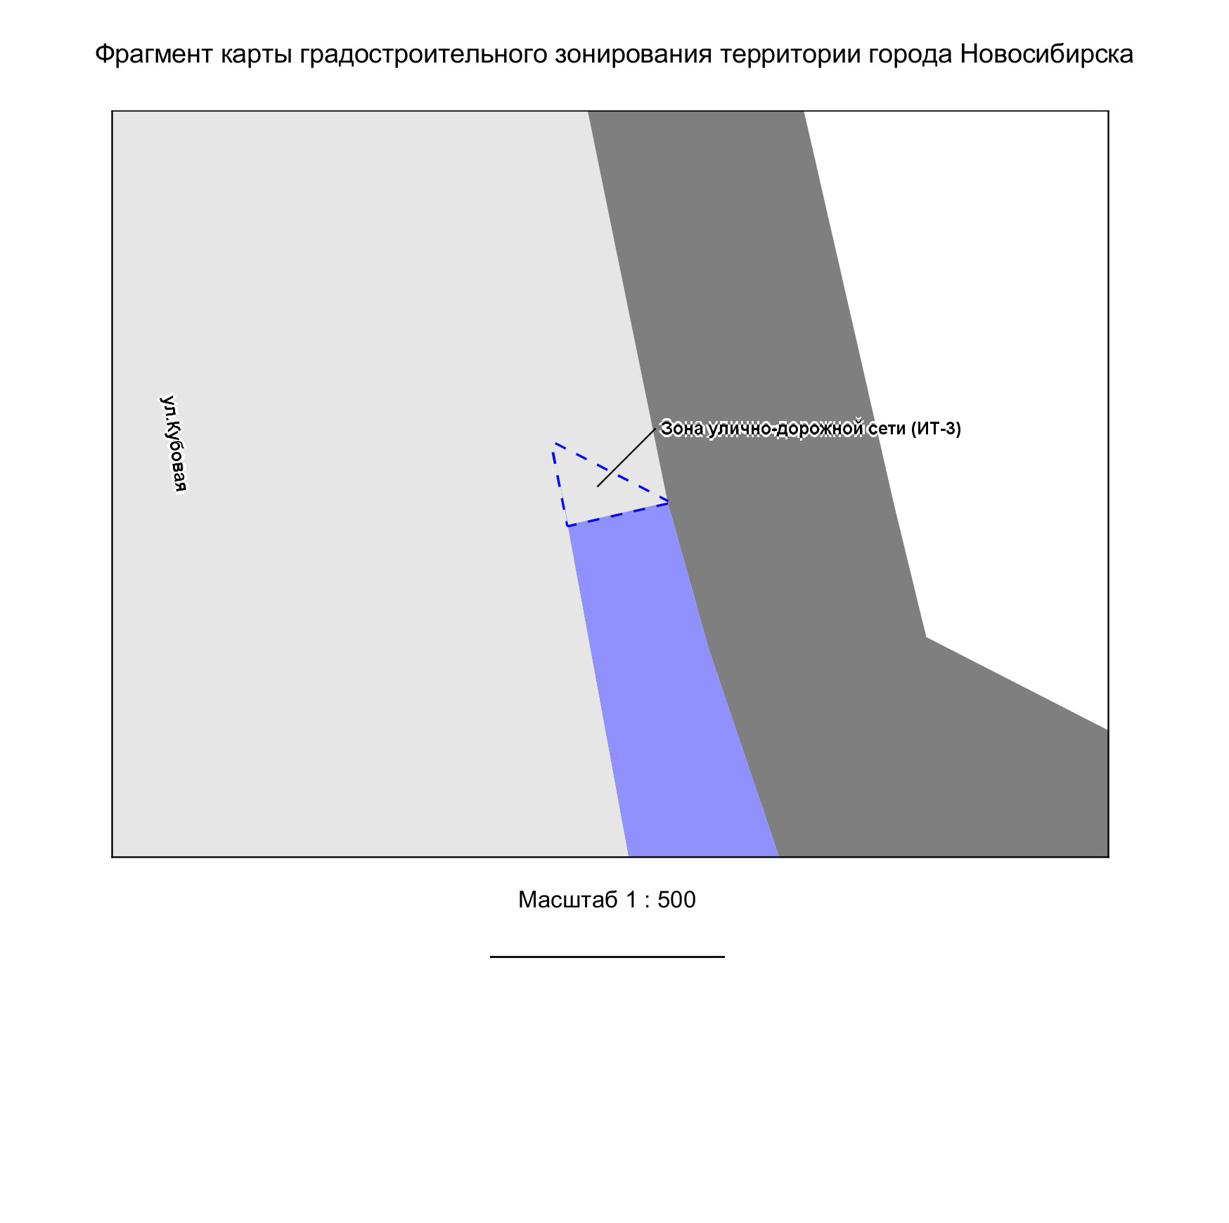
Приложение 50
к решению Совета депутатов города Новосибирска
от 28.10.2020 № 15

Slide 51

Приложение 51
к решению Совета депутатов города Новосибирска
от 28.10.2020 №.15

Slide 52

Приложение 52
к решению Совета депутатов города Новосибирска
от 28.10.2020 № 15

Slide 53

Приложение 53
к решению Совета депутатов города Новосибирска
от 28.10.2020 № 15

Slide 54

Приложение 54
к решению Совета депутатов города Новосибирска
от 28.10.2020 № 15

Slide 55

Приложение 55
к решению Совета депутатов города Новосибирска
от 28.10.2020 № 15

Slide 56

Приложение 56
к решению Совета депутатов города Новосибирска
от 28.10.2020 № 15

Slide 57

Приложение 57
к решению Совета депутатов города Новосибирска
от 28.10.2020 № 15

Slide 58

Приложение 58
к решению Совета депутатов города Новосибирска
от 28.10.2020 № 15

Slide 59

Приложение 59
к решению Совета депутатов города Новосибирска
от 28.10.2020 № 15

Slide 60

Приложение 60
к решению Совета депутатов города Новосибирска
от 28.10.2020 № 15

Slide 61

Приложение 61
к решению Совета депутатов города Новосибирска
от 28.10.2020 № 15

Slide 62

Приложение 62
к решению Совета депутатов города Новосибирска
от 28.10.2020 № 15

Slide 63

Приложение 63
к решению Совета депутатов города Новосибирска
от 28.10.2020 № 15

Slide 64

Приложение 64
к решению Совета депутатов города Новосибирска
от 28.10.2020 № 15

Slide 65

Приложение 65
к решению Совета депутатов города Новосибирска
от 28.10.2020 № 15

Slide 66

Приложение 66
к решению Совета депутатов города Новосибирска
от 28.10.2020 № 15

Slide 67

Приложение 67
к решению Совета депутатов города Новосибирска
от 28.10.2020 № 15

Slide 68

Приложение 68
к решению Совета депутатов города Новосибирска
от 28.10.2020 № 15

Slide 69

Приложение 69
к решению Совета депутатов города Новосибирска
от 28.10.2020 № 15

Slide 70

Приложение 70
к решению Совета депутатов города Новосибирска
от 28.10.2020 № 15

Slide 71

Приложение 71
к решению Совета депутатов города Новосибирска
от 28.10.2020 № 15

Slide 72

Приложение 72
к решению Совета депутатов города Новосибирска
от 28.10.2020 № 15

Slide 73

Приложение 73
к решению Совета депутатов города Новосибирска
от 28.10.2020 № 15

Slide 74

Приложение 74
к решению Совета депутатов города Новосибирска
от 28.10.2020 № 15

Slide 75

Приложение 75
к решению Совета депутатов города Новосибирска
от 28.10.2020 № 15

Slide 76

Приложение 76
к решению Совета депутатов города Новосибирска
от 28.10.2020 № 15

Slide 77

Приложение 77
к решению Совета депутатов города Новосибирска
от 28.10.2020 № 15

Slide 78

Приложение 78
к решению Совета депутатов города Новосибирска
от 28.10.2020 № 15

Slide 79

Приложение 79
к решению Совета депутатов города Новосибирска
от 28.10.2020 № 15

Slide 80

Приложение 80
к решению Совета депутатов города Новосибирска
от 28.10.2020 № 15

Slide 81

Приложение 81
к решению Совета депутатов города Новосибирска
от 28.10.2020 № 15

Slide 82

Приложение 82
к решению Совета депутатов города Новосибирска
от 28.10.2020 № 15

Slide 83

Приложение 83
к решению Совета депутатов города Новосибирска
от 28.10.2020 № 15

Slide 84

Приложение 84
к решению Совета депутатов города Новосибирска
от 28.10.2020 № 15

Slide 85

Приложение 85
к решению Совета депутатов города Новосибирска
от 28.10.2020 № 15

Slide 86

Приложение 86
к решению Совета депутатов города Новосибирска
от 28.10.2020 № 15

Slide 87

Приложение 87
к решению Совета депутатов города Новосибирска
от 28.10.2020 № 15

Slide 88

Приложение 88
к решению Совета депутатов города Новосибирска
от 28.10.2020 № 15

Slide 89

Приложение 89
к решению Совета депутатов города Новосибирска
от 28.10.2020 № 15

Slide 90

Приложение 90
к решению Совета депутатов города Новосибирска
от 28.10.2020 № 15

Slide 91

Приложение 91
к решению Совета депутатов города Новосибирска
от 28.10.2020 № 15

Slide 92

Приложение 92
к решению Совета депутатов города Новосибирска
от 28.10.2020 № 15

Slide 93

Приложение 93
к решению Совета депутатов города Новосибирска
от 28.10.2020 № 15

Slide 94

Приложение 94
к решению Совета депутатов города Новосибирска
от 28.10.2020 № 15

Slide 95

Приложение 95
к решению Совета депутатов города Новосибирска
от 28.10.2020 № 15

Slide 96

Приложение 96
к решению Совета депутатов города Новосибирска
от 28.10.2020 № 15

Slide 97

Приложение 97
к решению Совета депутатов города Новосибирска
от 28.10.2020 № 15

Slide 98

Приложение 98
к решению Совета депутатов города Новосибирска
от 28.10.2020 № 15

Slide 99

Приложение 99
к решению Совета депутатов города Новосибирска
от 28.10.2020 № 15

Slide 100

Приложение 100
к решению Совета депутатов города Новосибирска
от 28.10.2020 № 15

Slide 101

Приложение 101
к решению Совета депутатов города Новосибирска
от 28.10.2020 № 15

Slide 102

Приложение 102
к решению Совета депутатов города Новосибирска
от 28.10.2020 № 15

Slide 103

Приложение 103
к решению Совета депутатов города Новосибирска
от 28.10.2020 № 15

Slide 104

Приложение 104
к решению Совета депутатов города Новосибирска
от 28.10.2020 № 15

Slide 105

Приложение 105
к решению Совета депутатов города Новосибирска
от 28.10.2020 № 15

Slide 106

Приложение 106
к решению Совета депутатов города Новосибирска
от 28.10.2020 № 15

Slide 107

Приложение 107
к решению Совета депутатов города Новосибирска
от 28.10.2020 № 15

Slide 108

Приложение 108
к решению Совета депутатов города Новосибирска
от 28.10.2020 № 15

Slide 109

Приложение 109
к решению Совета депутатов города Новосибирска
от 28.10.2020 № 15

Slide 110

Приложение 110
к решению Совета депутатов города Новосибирска
от 28.10.2020 № 15

Slide 111

Приложение 111
к решению Совета депутатов города Новосибирска
от 28.10.2020 № 15

Slide 112

Приложение 112
к решению Совета депутатов города Новосибирска
от 28.10.2020 № 15

Slide 113

Приложение 113
к решению Совета депутатов города Новосибирска
от 28.10.2020 № 15

Slide 114

Приложение 114
к решению Совета депутатов города Новосибирска
от 28.10.2020 № 15

Slide 115

Приложение 115
к решению Совета депутатов города Новосибирска
от 28.10.2020 № 15

Slide 116

Приложение 116
к решению Совета депутатов города Новосибирска
от 28.10.2020 № 15

Slide 117

Приложение 117
к решению Совета депутатов города Новосибирска
от 28.10.2020 № 15

Slide 118

Приложение 118
к решению Совета депутатов города Новосибирска
от 28.10.2020 № 15

Slide 119

Приложение 119
к решению Совета депутатов города Новосибирска
от 28.10.2020 № 15

Slide 120

Приложение 120
к решению Совета депутатов города Новосибирска
от 28.10.2020 № 15

Slide 121

Приложение 121
к решению Совета депутатов города Новосибирска
от 28.10.2020 № 15

Slide 122

Приложение 122
к решению Совета депутатов города Новосибирска
от 28.10.2020 № 15

Slide 123

Приложение 123
к решению Совета депутатов города Новосибирска
от 28.10.2020 № 15

Slide 124

Приложение 124
к решению Совета депутатов города Новосибирска
от 28.10.2020 № 15
Приложение 8
к решению Совета депутатов города Новосибирска
от 24.06.2009 № 1288

Slide 125


Slide 126


Slide 127


Slide 128


Slide 129


Slide 130


Slide 131


Slide 132


Slide 133


Slide 134


Slide 135


Slide 136


Slide 137


Slide 138


Slide 139


Slide 140


Slide 141


Slide 142


Slide 143


Slide 144


Slide 145


Slide 146


Slide 147


Slide 148


Slide 149


Slide 150


Slide 151


Slide 152


Slide 153


Slide 154


Slide 155


Slide 156


Slide 157


Slide 158


Slide 159


Slide 160


Slide 161


Slide 162


Slide 163


Slide 164


Slide 165


Slide 166


Slide 167


Slide 168


Slide 169


Slide 170


Slide 171


Slide 172


Slide 173


Slide 174


Slide 175


Slide 176


Slide 177


Slide 178


Slide 179


Slide 180


Slide 181


Slide 182


Slide 183


Slide 184


Slide 185


Slide 186


Slide 187


Slide 188


Slide 189


Slide 190


Slide 191


Slide 192


Slide 193


Slide 194


Slide 195


Slide 196


Slide 197


Slide 198


Slide 199


Slide 200


Slide 201


Slide 202


Slide 203


Slide 204


Slide 205


Slide 206


Slide 207


Slide 208


Slide 209


Slide 210


Slide 211



Slide 213


Slide 214


Slide 215


Slide 216


Slide 217


Slide 218


Slide 219


Slide 220


Slide 221


Slide 222


Slide 223


Slide 224


Slide 225


Slide 226


Slide 227


Slide 228


Slide 229


Slide 230


Slide 231


Slide 232


Slide 233


Slide 234


Slide 235


Slide 236



Slide 238


Slide 239


Slide 240


Slide 241


Slide 242


Slide 243


Slide 244



Slide 246


Slide 247


